Slide 1
第Ⅳ章 医療的ケア児の看護ケアの実際
１．呼吸障害の病態の理解と基本的対応 ６．経管栄養
２．喀痰吸引 ７．神経因性膀胱と間欠導尿
３．気管切開 ８．ヒヤリ・ハット、アクシデントの
４．呼吸不全と酸素療法 実際
５．人工呼吸療法
105

Slide 2
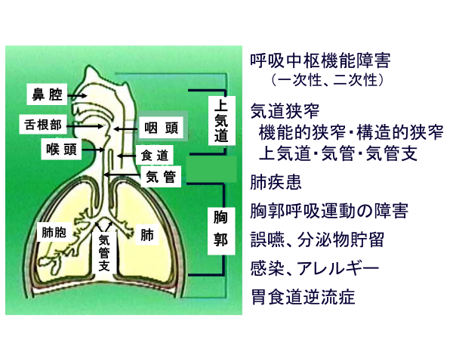
呼吸障害の諸要因
１．呼吸障害の病態の理解と基本的対応
１- １ 気道狭窄への対応
106
Notes:
重症の脳性麻痺などの障害のある人の呼吸障害の要因を説明します。
呼吸運動は脳幹部の延髄にある呼吸中枢からの指令によって行われます。
呼吸中枢の異常により呼吸が低下し換気が少なくなる状態を中枢性低換気といいます。
重度の仮死などによる脳幹部の神経細胞のダメージによって、初期から呼吸中枢機能の障害がある、一次性の呼吸中枢障害と、気道狭窄などの呼吸障害により低酸素症や高炭酸ガス血症となり、その状態に慣れてしまい呼吸中枢の感度や指令が低下してくる二次性の呼吸中枢機能障害とがあります。
気道の狭窄、肺そのものの問題、胸廓呼吸運動の障害など、呼吸器官の障害に加えて、誤嚥や分泌物の貯留が呼吸を悪化させます。

Slide 3
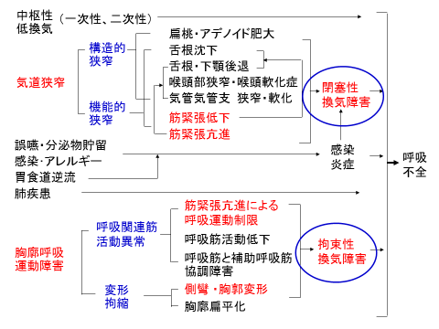
呼吸障害の諸要因
107
Notes:
これらの要因について詳しく整理したのがこのスライドです。
重い脳性麻痺やその周辺の疾患による障害では、気道の狭窄による閉塞性換気障害と、胸廓の変形や動きの制限による拘束性の換気障害が合わさっていることが多く、これに他の要因が重なって呼吸状態が悪くなります。

Slide 4
気道狭窄が大きな
要因になりやすい
咽頭・喉頭
気管･気管支
経鼻エアウェイや姿勢調節による気道確保が重要
姿勢の影響が大きい
下顎・頸部
全身
肩枕による頸部伸展は悪化を招きやすい
気道分泌物が喀出困難
適切な腹臥位により呼吸障害が著しく改善することが多い
唾液の貯留と誤嚥が重要
筋緊張異常が大きな
悪化要因になる
上体挙上姿勢では唾液誤嚥で呼吸が悪化することがある
薬の影響を受けやすい
筋緊張緩和により呼吸が改善しやすい
抗てんかん剤、筋緊張緩和剤
睡眠剤
薬による筋緊張低下・分泌物貯留により呼吸悪化の可能性あり
胃食道逆流症と悪循環になりやすい
胃食道逆流への対応が重要
呼吸不全への耐性が比較的強い
呼吸管理導入基準は一般
より緩めで良いことがある
慢性呼吸障害のケース
108
Notes:
脳性麻痺など障害のある子どもでは、一般の医療と違う留意点もあります。以下のような特徴と対応のポイントがあります。
・気道狭窄が呼吸障害の大きなウェイトを占め、姿勢調節や経鼻エアウェイの使用などによる気道確保が重要である。
・姿勢（下顎の位置や頸部の角度、全身的姿勢）の影響を大きく受けやすく、換気状態が姿勢によって大きく左右されることがかなりある。重度脳性麻痺では腹臥位マットなどを利用しての腹臥位で換気の改善が得られる例が多い。
・一般医療では上気道の確保のために肩枕を入れて頸部を強く伸展させるが、この肩枕は喉頭部や気管の狭窄のある重症児者では逆効果となりやすい。
・唾液の下咽頭喉頭への貯留、気管内誤嚥が生じやすく、これが上体挙上姿勢で悪化し、それによりゼロゼロという貯留性喘鳴の増強と呼吸状態悪化をもたらす例がかなりある。
・筋緊張異常が呼吸障害の大きな要因となる。筋緊張亢進を緩和するための対応（腹臥位などの姿勢管理、薬物療法、心理的対応）が呼吸悪化防止のために重要である。一方で、筋緊張緩和剤・睡眠剤による筋緊張低下が呼吸を悪化させることも多く適正な使用が必要である。
・胃食道逆流症による呼吸器系の問題が生じやすく、呼吸の悪化が胃食道逆流をさらに悪化させるという悪循環を生じやすい。
・慢性的に呼吸障害がある重症児者では、SpO_{２}が平常90～88未満であっても大きな問題は生じずに過ごせている例、CO_{２}分圧が高め（50～60台）でも代謝性の代償機能が働き問題なく生活できている例が少なくない。このような例では、気管内挿管などでの呼吸管理治療導入の基準は、呼吸困難症状が強くなければ一般の基準より緩めに考えて良いことが多い。

Slide 5
呼吸障害への日常的対応方法
①
空気の通り道を確保する
（のど、気管を広げる）
③
痰など＊が出やすくする
たまりにくくする
痰など＊があっても苦しく
ないようにする
吸引してあげる
②
胸を広げる・動かす
呼吸のための胸廓の
動きを助ける
＊鼻分泌物、唾液、痰、
飲み込めない水分・食物
・姿勢を整えるー あご、くび、全身（腹臥位、側臥位）
・胸郭の周辺の緊張を和らげる
・呼吸の運動の援助（呼気介助）
・加湿、吸入（ネブライザー）
・充分な水分摂取
・吸引
・経鼻エアウェイ
・気管切開
・酸素療法
・非侵襲的呼吸療法（BiPAP 等）
・侵襲的人工呼吸器療法
109
Notes:
脳性麻痺などによる呼吸障害に対しては、多面的な対応が必要かつ有効です。
呼吸が楽にできるためには、
①呼吸に伴う空気の通り道、すなわち気道がしっかり開いていること、
②換気（空気の出入り）のための胸郭や横隔膜の動き（胸郭呼吸運動）がしっかりできること、
③痰などの分泌物が呼吸を阻害しないこと、がポイントとなります。
この３つのポイントについて、それぞれの子どもについて、何が問題なのかを把握しながら、適切なかかわりをしていくことが必要です。
このスライドの左側にあるような、適切に姿勢を整えることを中心にしながらの日常的な基本的かかわりが重要です。
それでも改善が得られない場合には、右の四角で囲んであるような医療的な対応をしていきます。

Slide 6
呼吸障害の症状
喘鳴 狭窄性（ガーガー、カーッカーッ、グーグー、 ゼーゼー、ヒューヒュー） 貯留性（ゼロゼロ、ゼコゼコ、ゴロゴロ） 吸気時優位か呼気時優位か 覚醒時優位か睡眠時優位か
呼吸が速く浅くなる
陥没呼吸・努力呼吸 胸骨上部や肋骨下が陥没 下顎呼吸、鼻翼呼吸
口唇・爪チアノーゼ
意識混濁
心拍数増加
110
Notes:
呼吸障害の症状から病態を把握していくことが重要です。
呼吸に伴って出る音である喘鳴（ぜんめい、ぜいめい） には、分泌物（唾液、鼻汁、痰） や、食物・水分が気道に溜まって生ずる貯留性の喘鳴（ゼロゼロ、ゼコゼコ、ゴロゴロ、ズーズー）と、気道の狭窄による狭窄性の喘鳴（ガーガー、カーッカーッ、ゴーゴー、グーグー、ゼーゼー、ヒューヒュー） があります。
喘鳴が、狭窄性か貯留性かどうか、狭窄性喘鳴の場合には音の種類や出方（吸気時に強いか呼気時に強いか、覚醒時に強いか睡眠時に強いか） によって、呼吸障害の種類や部位が、ある程度は判断できます。
呼吸が速く浅くなりがちな場合は、一回での換気量が減少しており、必要な酸素量を摂取するために呼吸回数を増すことで代償しています。
陥没呼吸は、息を吸おうとして横隔膜などが動いてもそれに見合う量の空気が肺に入っていかないと、息を吸う時に、胸骨上部（のど仏の下の部分） や、肋骨の間などの、体の表面が凹む状態で、胸骨の上の部分の陥没は、服を着た状態でも、のどの下の部分の陥没として観察することができます。
呼吸障害により心拍数が増加していることも、しばしばあります。

Slide 7
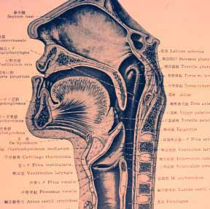
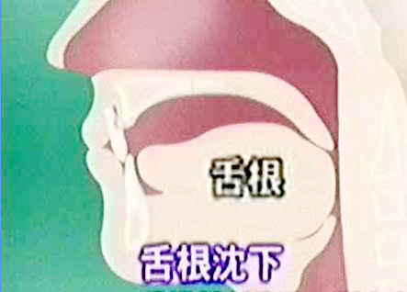
気道（上気道）がせまくなる主な原因
咽頭
○舌根沈下・舌根後退
舌根部が後ろに引かれて咽頭が狭くなってしまう状態。
舌根沈下は、仰向けの姿勢、眠った時に、なりやすい。
筋肉の緊張が強
くなり、反り返
った時にも、舌
根が後退し、の
どが狭くなる。
舌根部
喉頭
○喉頭軟化症
息を吸う時に、喉頭の一部が下に引き込まれて、喉頭が狭くなってしまう状態。覚醒時や、緊張が強く反り返ったときに症状が出やすい。
出典：文部科学省「特別支援学校における介護職員等によるたんの吸引等（特定の者対象）研修テキスト」（平成24年3月）を一部改変
111
Notes:
ここでは、気道が狭くなる主な原因を説明します。
その1つが「舌根沈下」です。
舌の一番後ろの部分を「舌根」と言います。この舌根が後ろに下がり、喉が狭くなってしまう状態が「舌根沈下」で、これにより呼吸が苦しくなります。
もう1つが「喉頭軟化症」です。
喉の下の方の部分で、気管の入口にあり、声帯を含む部分が喉頭です。
「喉頭軟化症」とは、息を吸う時に、喉頭の一部が下に引き込まれて、喉頭が狭くなってしまう状態です。

Slide 8
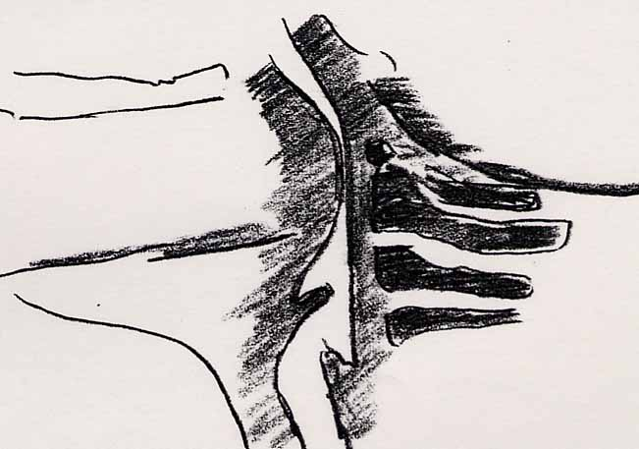
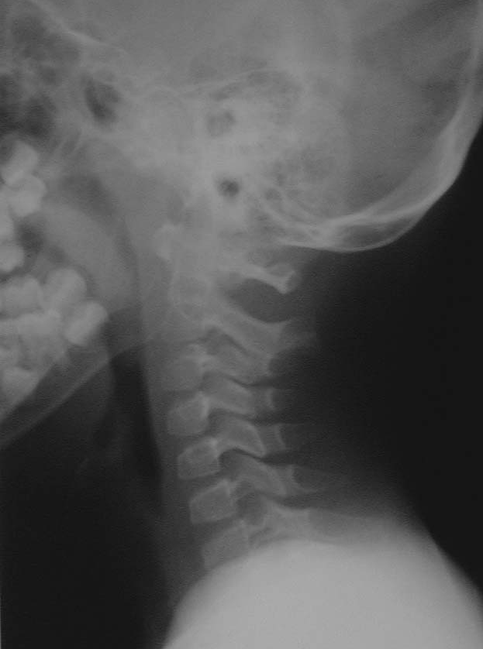
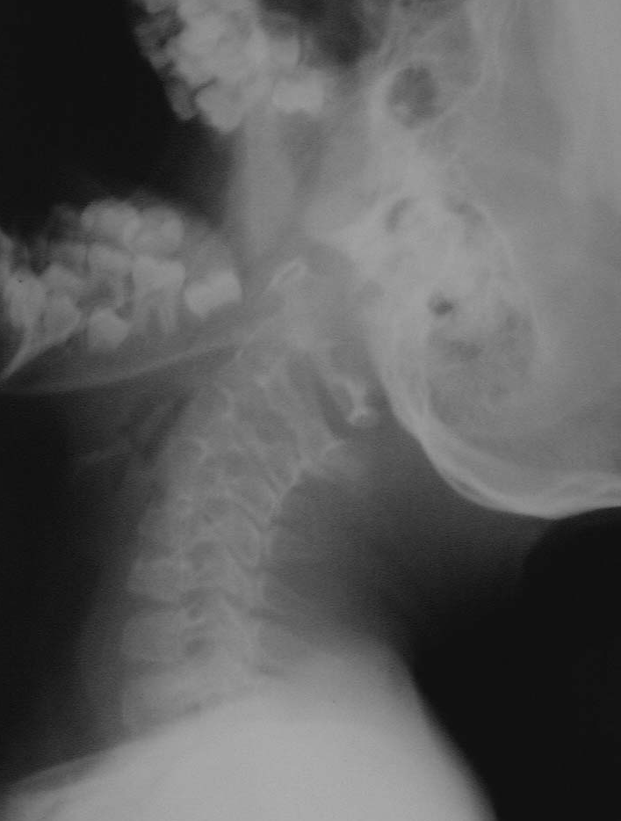
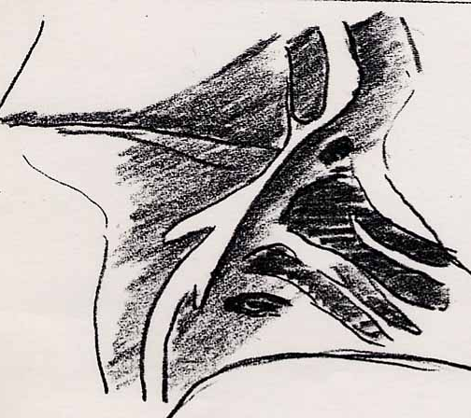
舌根沈下（咽頭軟化症）・舌根後退
吸気時の狭窄性喘鳴（カーッ・カーッ、ゴーゴー）
陥没呼吸、閉塞性無呼吸
頸が真っ直ぐの姿勢
では上気道が開き、
呼吸が苦しくない
頸が強く後にそると、
呼吸が苦しくなる
緊張低下→舌根沈下
緊張亢進･頸部過伸展→下顎後退･舌根後退、喉頭狭窄
112
Notes:
舌根の沈下ないし後退が気道狭窄の最も多い原因です。最近は「咽頭軟化症」とも言われます。
下顎の発育が不充分で下顎が小さく後に引けている状態に、筋緊張の異常が重なって生じやすいのです。
ゴーゴー、あるいはカーッカーッという喘鳴が、基本的に吸気時（息を吸う時）に生じます。
低緊張による下顎・舌根の沈下は、睡眠時に強く出現し、喘鳴、陥没呼吸をおこします。重度のケースでは覚醒時にも見られ、これによる呼吸障害のために椅子座位が維持できない場合もあります。
緊張亢進（筋緊張が強くなること）も、下顎・舌根の後退から咽頭の狭窄をもたらします。このような場合、緊張による頸部の過伸展・後屈は、さらに咽頭狭窄を悪化させ、さらに喉頭狭窄も招いている例もあります。

Slide 9
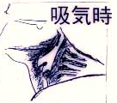
喉頭軟化症
咽頭
吸気時に、この喉頭の部分が狭くなる
喉頭
吸気時の喉頭下降、披裂部の前への
落ち込み → 喉頭部狭窄→
吸気時の喘鳴（ｸﾞｰｸﾞｰ）､陥没呼吸
症状は覚醒中の方が強い
喉頭蓋
披裂部
声帯
113
Notes:
気管の入り口にあり喉頭蓋から声帯を含む部分が喉頭ですが、脳性麻痺での上気道狭窄の約３割では、この喉頭部の狭窄が呼吸障害の要因となっています。
舌根沈下と、この喉頭軟化症を混同しないことが重要です。
喉頭部の狭窄では、喘鳴は吸気時のグーグーという音です。喘鳴や陥没呼吸などの症状は、舌根沈下の時とは反対に、後頭部の狭窄では覚醒時に強く出て、眠ると軽減・消失するという傾向があります。眠りの浅い時には症状があり眠りが深くなると改善する例もあります。
頸部の強い反り返りはこの喉頭軟化症をとくに悪化させやすく、緊張により喉頭軟化症の症状が強く出る場合は、薬を使ってでも緊張を和らげることがまず重要です。

Slide 10
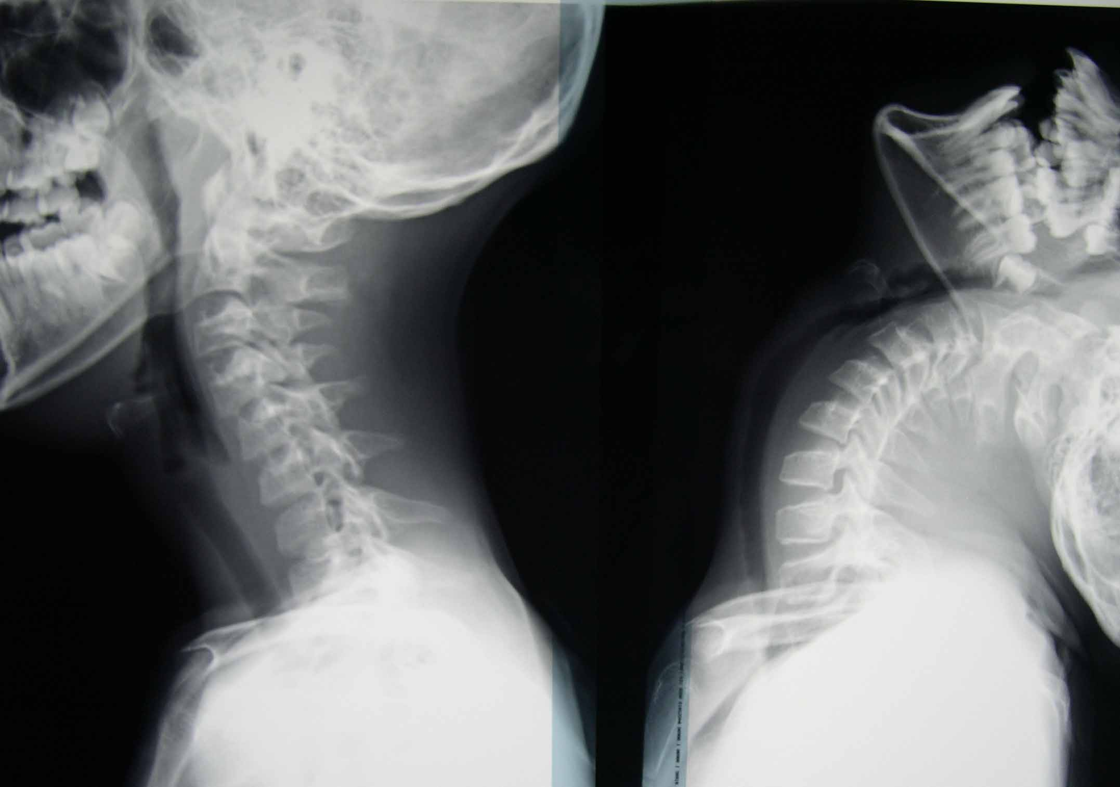
気管・気管支の狭窄
異常姿勢（反り返り、ねじれ）、変形
周囲からの圧迫（血管、腫瘍、脊椎椎体、胸骨）
気管・気管支軟化症、 気管の肉芽・浮腫
原因
頸が中間位（真っ直ぐ）
頸の強い
反り返り
上気道･気管は広く保たれている
喉頭､気管の狭窄
114
Notes:
気管の狭窄や気管・気管支軟化症が、重症児の呼吸障害の原因として非常に重要であることが、内視鏡などでの観察が広まるにつれて認識されてきています。
緊張により頸部が強くそり返ると咽頭や喉頭だけでなく気管も前後に狭くなります。気管が脊椎の椎体によって後から圧迫されることもその一因であす。このスライドのお子さんは、緊張が強くなると呼吸が苦しくなる例で、緊張が入っても頸が後にそらないようにすれば呼吸困難を避けられます。気管の狭窄にねじれが伴うと、呼吸はさらに悪化します。気管のねじれを防ぐような姿勢を工夫することにより呼吸困難を避けられる場合もあります。
胸廓扁平が強くなると、椎体と胸骨の間に気管が挟まれて気管が前後に細くなります。脊柱の側彎が強くなると脊椎の椎体により気管支も圧迫されて狭くなることがあります。とくに右凸の側彎により右の主気管支に狭窄が生じやすくなります。

Slide 11
胸郭の扁平化・気管狭窄
胸部ＣＴ
胸部MRI （矢状断）
胸骨
気管
椎体
腕頭動脈
16歳
17歳
（久山療育センター水野先生による）
115
Notes:
胸廓扁平が強くなると、椎体と胸骨の間に気管が挟まれて気管が前後に細くなります。
脊柱の側彎が強くなると脊椎の椎体により気管支も圧迫されて狭くなることがあります。とくに右凸の側彎により右の主気管支に狭窄が生じやすくなります。
重度脳性麻痺や先天性福山型筋ジストロフィーでは、思春期ころになると胸郭が扁平化してきます。扁平化すると、気管と腕頭動脈が、胸骨と椎骨にはさまれた非常に狭いところを走行することになります。そのために、腕頭動脈を介して気管が圧排されるようになり、気管狭窄が生じることになります。いったんこれが生じると対策に非常に苦慮することになります。将来胸郭が扁平化しないように、年少のころからの姿勢管理が重要となってきます。

Slide 12
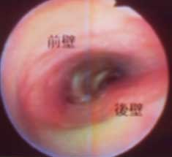
気管軟化症
●呼気時に、気管が狭窄状態となる
●呼気時の喘鳴を主体とする呼吸困難、重症の場合は急激 な呼吸の悪化もある
●気管支喘息と症状が類似するが気管支拡張剤が有効でない
●重症児では、胸郭扁平化、脊柱側彎、そり返り、気道感 染の反復による分泌物や慢性咳の影響による気管壁の脆 弱化に加え、気管の外からの圧排も加わり、気管軟化症 をきたしやすい
●呼吸努力、緊張、興奮などで、症状が出現・悪化
●気管軟化症があると気管カニューレと気管壁が接触しやすいために気管内肉芽が生じやすく、気管腕頭動脈瘻のリスクも高い
呼気時の内視鏡所見
前壁
後壁
気管が前後に扁平化
鎮静（薬剤・心理的サポート）、酸素投与、体位の工夫（前傾姿勢など）、加圧補助呼吸（ジャクソンリース、PEEP弁付のアンビューバッグ、人工呼吸器）、気管切開（長いカニューレの使用、スピーチバルブ使用）
治療
116
Notes:
重症の脳性麻痺では気管軟化症という状態が初期から、または、成長につれて合併することがあります。頸部〜胸郭の変形（とくに扁平化）、感染の反復、長期の努力性呼吸等の結果として、徐々に生じてくる場合が多くあります。
呼気時（息を吐く時）に気管が狭くなることが、この気管軟化症の状態の基本です。呼吸困難の症状に、おもに呼気時（息を吐く時）のゼーゼー、ヒューヒューという喘鳴が伴うことが症状の特徴ですが、この症状は気管支喘息と混同されやすいので注意が必要です。
泣くこと、不安や緊張、痰のからみ、努力して呼吸をしなければならない状態などで、この気管軟化症の症状は悪化します。泣くと、急に呼吸が悪化し、強い低酸素状態となり意識を失う場合もあります。
気管切開している例では、これが気管切開の前からあったり、気管切開の後に症状が悪化することがあり、この状態に気管内肉芽による狭窄が加わると、さらに状態が悪化します。
泣くこと、興奮、不安、緊張、痰のからみ、吸引による刺激などをきかっけとして、陥没呼吸や苦しそうな呼吸となる場合には、吸気（息を吸うこと）がむずかしい場合と呼気（息を吐くこと）がむずかしい場合とがあります。吸気時の喘鳴が強い時には舌根後退や喉頭の狭窄の可能性がありますが、呼気時の方が困難度が強く、ゼーゼー、ヒューヒューなどの呼気時の喘鳴の方が強い時には、気管軟化症である可能性を考えて対処することが必要です。
本人が頑張って呼吸しようとする程、呼吸状態が悪くなるので、頑張らなくて済むように対応するのが基本です。リラックスさせる、体を丸く抱く、前傾姿勢や注意しながらの腹臥位を取る、痰が邪魔している時には吸入で痰を出やすくする、酸素を早めに投与する、鎮静のための薬（即効性のある坐薬やシロップ剤、重症では注射）を早く使用するなどの対処を行う。これでも改善がない場合には、アンビューバックで、マスクや気管切開部から気管をふくらますように陽圧呼吸をかけることが必要となります。呼気時に陽圧がしっかり保てるためにはPEEP弁付のアンビューバッグが望ましいです。重度な場合はジャクソンリースや人工呼吸器で陽圧をしっかり保つことが必要となります。

Slide 13
障害児の気道狭窄
対応・治療
鼻腔狭窄 鼻咽頭(上咽頭)狭窄 （アデノイド肥大＋〜ー) 扁桃肥大
舌根沈下・後退
下顎後退
頚部後屈→咽頭喉頭狭窄
喉頭狭窄
喉頭軟化
気管狭窄・気管軟化症
扁桃・アデノイド 摘出
経鼻咽頭エアウェイ法
下顎・頚部の姿勢管理 直接的介助により下顎を前に出す器具による下顎保持＊
全身的姿勢管理 側臥位 腹臥位 前傾位
筋緊張緩和
（ボツリヌス毒素注射等）
持続陽圧呼吸（CPAP）
気管切開
構造的
狭窄
機能的
狭窄
筋緊張 低下
筋緊張 亢進
＊ネックカラー、下顎保持装具
体重コントロールで改善することもある
117
Notes:
気道狭窄の原因の種類・原因と、対策を、このスライドにまとめました。
右側のような対応・治療を、組み合わせて行います。

Slide 14
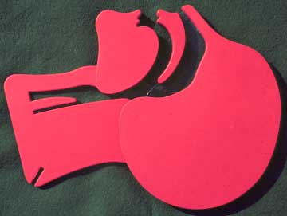
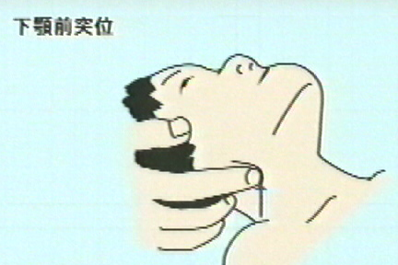
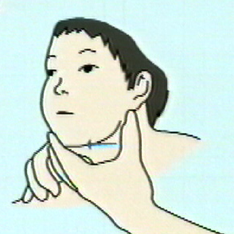
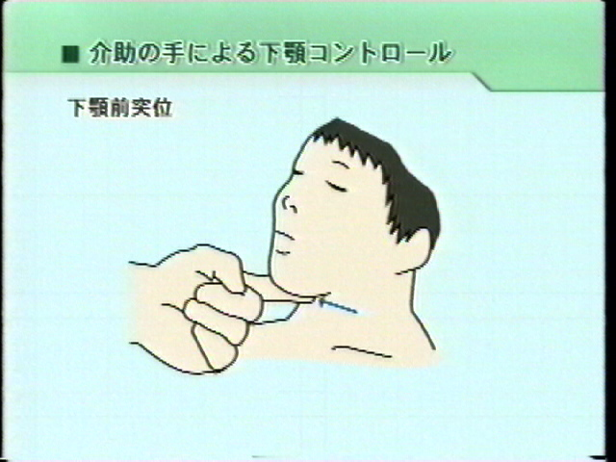
舌根沈下･上気道狭窄への対応の基本
下顎を前に出して上気道を広げる
下顎の角の部分を、前に押し出す
下顎角
下顎の下（オトガイ部）に指を当てて、下顎を少し前に引く
抱っこで、下顎を片手で挟むように保持し下顎を前に出す
オトガイ部
肩枕は、頸部を過伸展させ、かえって上気道を閉塞させる ことがある
出典：文部科学省「特別支援学校における介護職員等によるたんの吸引等
（特定の者対象）研修テキスト」（平成24年3月）を一部改変
118
Notes:
上気道の狭窄に対しては、下顎を前に出して上気道を広げるようにすることが援助の基本です。
直接の介助としては、手でコントロールすることが有効であり、舌根沈下を防ぎ上気道スペースを確保することができます。
脳性麻痺では、通常の気道確保の方法である肩枕を入れて頸部を強く伸展させることは逆効果のことも多く、肩枕は過度に行わないように注意します。むしろ後頚部の緊張と過伸展を抑えることが必要なことが多く、これに下顎の前への引き出しや、軽い前屈を加えることが有効です。頸が後ろに反らないようにしながら、顎の前の下の部分であるオトガイ部や下顎の角のところで、下顎をしっかり前に出すことが大事です。抱っこや坐位の姿勢でもこれが可能です。

Slide 15
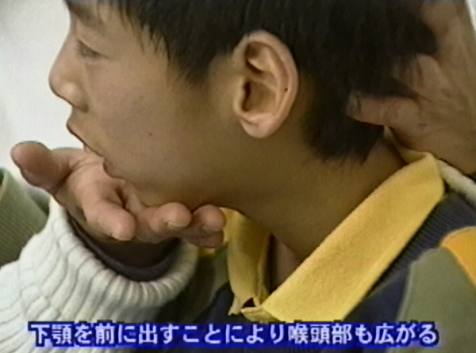
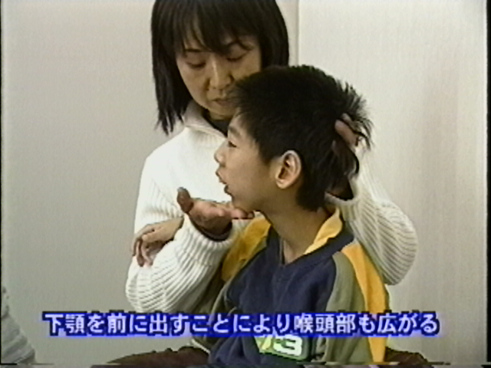
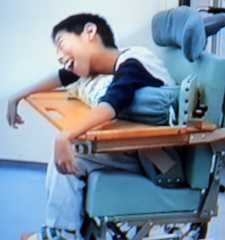
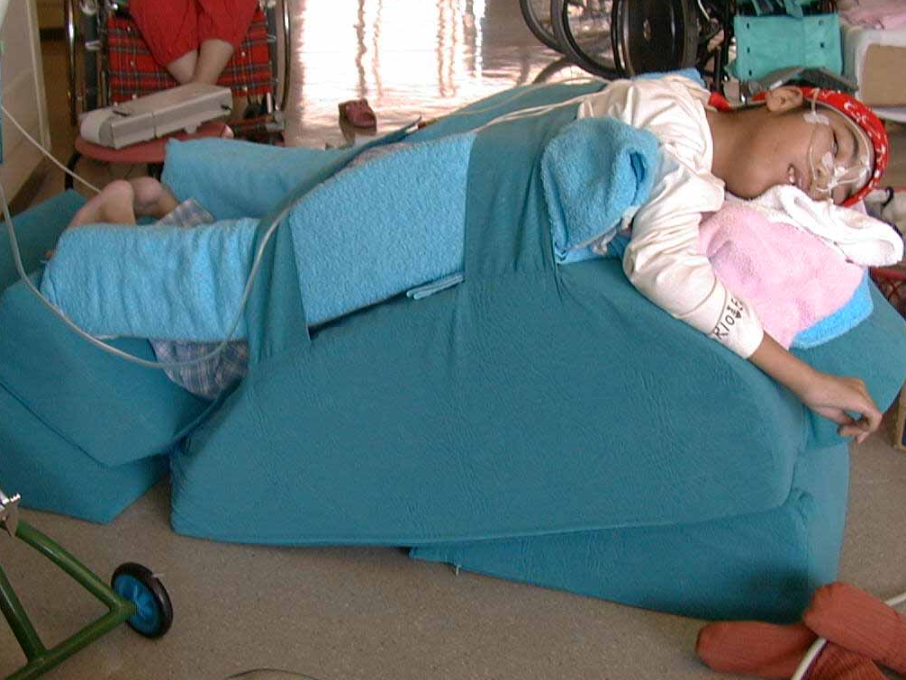
喉頭軟化症での、頸部下顎、全身の姿勢管理
舌根沈下の場合より、難しい。
「喉頭部を拡げる」というイメージで、頸部前屈しながら下顎を前に出して保持する。
腹臥位でも 、このパターンを得やすい。
前傾座位
プローンキーパーによる腹臥位
119
Notes:
喉頭軟化症の場合には、下顎を前に出すだけでなく、頸を少し前に突き出すようにしながら下顎を前に出すことが必要です。
呼吸状態を良くするためには、スライドのように、頸部を前傾気味として、下顎を前に出す姿勢を保持することが必要で、椅子に座っている姿勢でもこのような姿勢を保持することが必要です。
腹臥位でも、このような姿勢に近くなり、喉頭の狭窄が改善します。

Slide 16
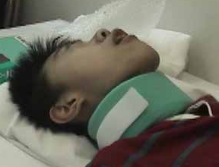
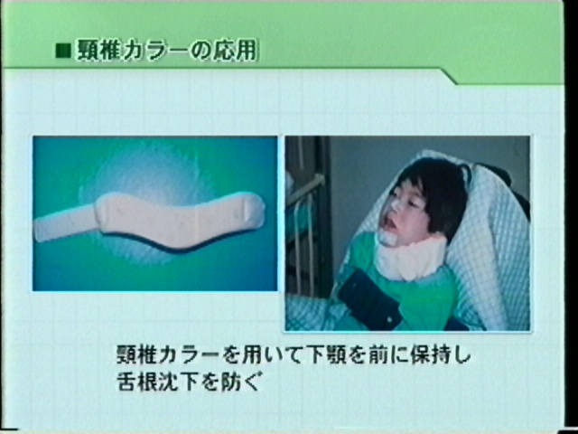
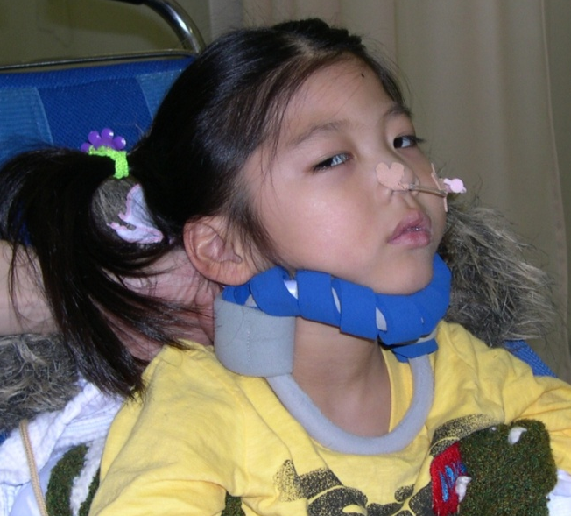
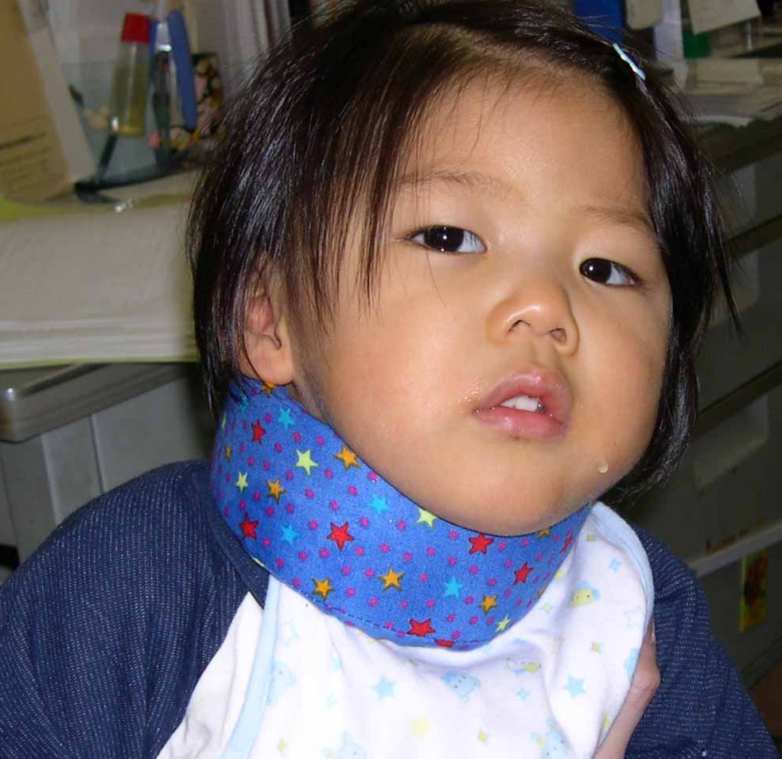
ネックカラーでの下顎保持による上気道狭窄への対応 例
オーダーメイドのネック
カラー（舌根沈下例）
既製のネックカラー （舌根沈下例）
お風呂マットを素材にした、
お母さん手製のネックカラー
（喉頭軟化症例）
日中はネックカラー使用
睡眠時は、CPAP的なBiPAP （喉頭軟化症例）
ヘッドマスターカラー
120
Notes:
器具によって下顎を保持することも舌根沈下や喉頭部狭窄による上気道狭窄への対策として有用なことがかなりあります。
下顎を持ち上げるような形で頸の周りにセットして下顎を保持します。
ソフトなネックカラーも有効で、頸椎症用の既製の物をそのまま使用したり、装具業者に削ってもらって高さを低くして使用しますが、完全なオーダーメードでの作製が必要なこともあります。
手製のネックカラーや、タオルやパッドによる単純な保持なども対策として有効なことがあります。
下顎舌根が沈下し閉塞性呼吸となり椅子座位が保持できないケースで、このような工夫により車椅子座位を保つことが可能となる例もあります。

Slide 17
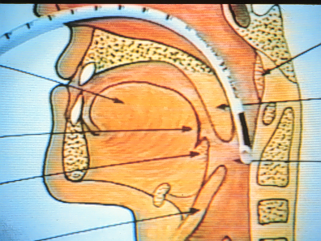
経鼻咽頭エアウェイ（経鼻エアウェイ）
鼻から、狭くなっている咽頭（のど）まで、柔らかいチューブを入れて、トンネルをつくり、空気の通り道を確保し、呼吸を楽にする。
舌根沈下、アデノイド肥大などに有効
喉頭部狭窄だけの場合は無効。
121
Notes:
舌根沈下など、上咽頭、中咽頭の狭窄による呼吸障害に対する医学的な対応として経鼻エアウェイがあります。
これは、鼻から咽頭まで比較的軟らかい管を挿入して、空気の通り道のトンネルを作る方法です。
この方法により、呼吸が非常に楽になる場合がかなりあります。
この経鼻エアウェイによって、呼吸障害の改善、睡眠の安定化、表情の改善、精神活動の改善などの他に、胃食道逆流症の改善、体重増加などが得られます。
これが上首尾にできることによって気管切開をしなくて済んだり、家庭療育を維持することが可能となっている例も多いなど、著しいQOLの改善につながることもあり得るものです。
このエアウェイは夜間睡眠時だけの使用で済む例が多いのですが、日中もずっと必要な場合もあります。
そのようなケースで、食事水分摂取可能なケースでは摂取の時にはエアウェイは抜くか、少し引き抜いて浅くして固定します。

Slide 18
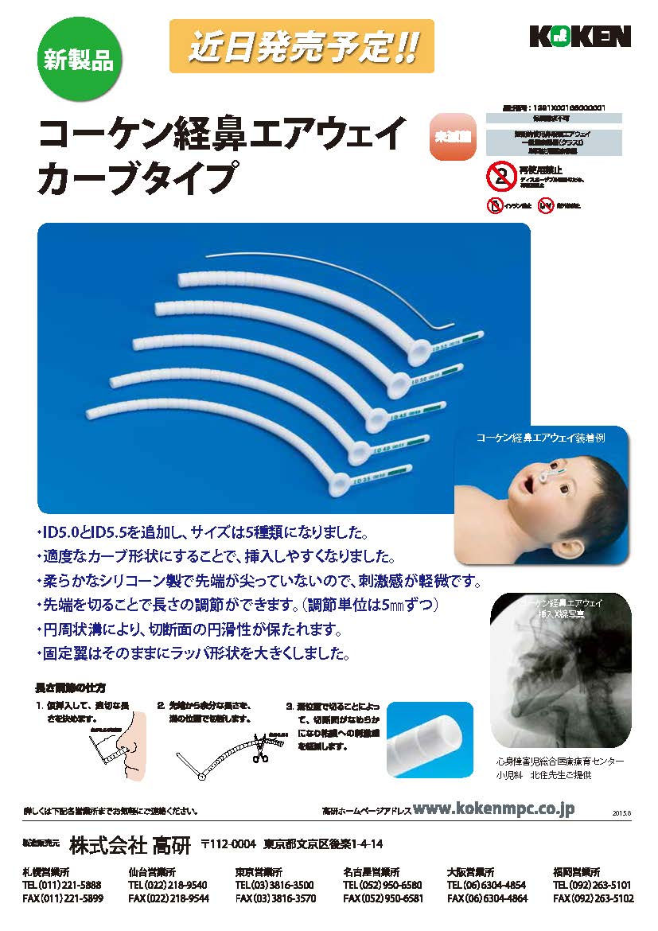
経鼻咽頭エアウェイ（経鼻エアウェイ）
改良型 平成27年11月発売
©2020 KOKEN CO.、LTD.
122
Notes:
経鼻咽頭エアウェイの挿入や抜去は、医師や看護師が行います。
経鼻咽頭エアウェイ使用時に生ずる可能性のある最も重大な事故は、エアウェイの固定が不充分でエアウェイが咽頭の奥の方に行き、喉頭や食道に入りこむことです。この予防のために、固定をしっかり行っておく必要があります。また、エアウェイ使用時に吸引する際には、吸引チューブを挿入する時にエアウェイを押し込むことがないように注意する必要があります。このような事故や問題がおきないように作られたエアウェイの製品を使用します。

Slide 19
重症児者における気道狭窄症状（喘鳴・陥没呼吸）と対応
吸気 ＞ 呼気
吸気 ＜ 呼気
症状
睡眠＞覚醒
睡眠＜覚醒
睡眠＜覚醒
病態
舌根沈下
アデノイドﾞ肥大
扁桃肥大
舌根
後退
喉頭
狭窄
気管
軟化症
喘息
対応
経鼻
エアウェイ
姿勢管理
（下顎・全身）
気管
切開
緊張緩和
鎮静
持続陽圧
呼吸
おもな関係を示す。症状には、これに、貯留性の喘鳴と、代償性の症状（うめき・呻吟様の呼気性喘鳴）が、加わる。
123
Notes:
このスライドにも、状態と対応方法を整理してあります。
このスライドにあるように、姿勢管理、すなわち、適切な姿勢を取るようにすることが、いろいろな気道狭窄すべてに共通した基本的なことです。
全身的な姿勢の管理が、気道の狭窄への対応としても、また他の呼吸の問題への対応としても重要です。呼吸が楽になるように全身的な姿勢を適切に整え、リラックスできてかつ安全に、その姿勢を保持できるようにしていくことが、呼吸障害への日常的対応として最も基本的なものとなります。このような姿勢の調節や管理を、ポジショニングや姿勢づくりと言います。
重症児にとって、全身的な姿勢の取り方は、呼吸障害だけでなく、胃食道逆流や嚥下障害に大きく影響してきます。また、この他の問題にも姿勢は大きく影響します。したがって、このポジショニングは、呼吸障害への援助だけでなく、重症児・者への日常的な援助の基本の一つといえます。

Slide 20
姿勢管理(positioning)の諸要素
１- ２ 姿勢管理、呼吸状態悪化時の対応
精神活動 安楽度 心循環機能
上肢動作 変形拘縮悪化防止
呼吸障害 … … …上気道狭窄 分泌物貯留 気管・気管支狭窄 誤嚥物貯留 胸郭呼吸運動 換気血流比
嚥下障害･誤嚥
上部消化管障害… 胃食道逆流 胃内停滞 十二指腸通過障害
124
Notes:
姿勢管理が、気道の狭窄への対応としても、また他の呼吸の問題への対応としても重要です。
呼吸が楽になるように全身的な姿勢を適切に整え、リラックスできてかつ安全に、その姿勢を保持できるようにしていくことが、呼吸障害への日常的対応として最も基本的なものとなります。このような姿勢の調節や管理を、ポジショニングや姿勢づくりと言います。
障害の重い子どもにとって、全身的な姿勢の取り方は、呼吸障害だけでなく、胃食道逆流や嚥下障害に大きく影響してきます。また、この他の問題にも姿勢は大きく影響します。したがって、このポジショニングは、呼吸障害への援助だけでなく、日常的な援助の基本の一つといえます。

Slide 21
姿勢（体位）と呼吸 1
仰臥位（仰向け姿勢）
●下顎・舌根が後退・沈下しやすい
●顎や肩を後退させるような緊張が出やすい
●痰・唾液がのどにたまりやすい
●呼気（息を吐くこと）が、充分しにくい
●背中側の方の胸郭の動きが制限される
●誤嚥物が肺下葉にたまりやすい
●胸郭の扁平化をきたす
●胃食道逆流が起きやすい
●排気（ゲップ）が出にくい
腹臥位（うつぶせ）
●下顎後退・舌根沈下を避けられる
喉頭部も拡がりやすい
●条件をよく設定すれば緊張がゆるんだ状態になりやすい
●痰・唾液がのどにたまらない
●呼気がしやすくなる
●背中の胸郭・肺が広がりやすい
●胃食道逆流が起きにくい
●誤嚥物が肺下葉にたまるのを防ぐことができる
●窒息の危険がある
125
Notes:
それぞれの姿勢が、どのような影響を与えるかをみていきましょう。
仰臥位（背臥位、あおむけ姿勢）の特徴は、下顎・舌根が後退・沈下しやすい、顎や肩を後退させるような緊張が出やすい、痰・唾液がのどにたまりやすい、呼気が充分しにくい、背中側の方の胸郭の動きが制限される、胃食道逆流が起きやすい、誤嚥物が肺下葉にたまりやすいなど、重症心身障害児にとってはあまり望ましいものではありません。また、仰臥位姿勢ばかりをとっていることが、年長の重症心身障害児によくみられる胸郭の扁平化のひとつの要因になったり、呼吸が苦しいことが頸部の過伸展を増加させる可能性があります。
一方、腹臥位は、下顎後退・舌根沈下を避けられる、条件をよく設定すれば緊張がゆるんだ状態になりやすい、痰・唾液がのどにたまらない、呼気がしやすくなる、背中の胸郭・肺が広がりやすい、胃食道逆流が起きにくい、誤嚥物が肺下葉にたまるのを防ぐことができるなどの特徴があり、仰臥位の欠点を補う、望ましい姿勢と言えます。ただし、腹臥位は窒息の危険があるので、鼻や口がうずまらないように枕を工夫し、目を決して離さないなどの注意が必要です。
腹臥位は、呼吸にとって仰臥位での不利な点を解決できる姿勢です。舌根の沈下や、唾液や痰がのどにたまることを防ぐことができます。喉頭部の狭窄も軽減しやすいです。胸郭呼吸運動の効率も腹臥位の方が良くなります。パルスオキシメーターで酸素飽和度を測定すると、仰臥位より腹臥位の方が酸素飽和度が改善する例が多いです。

Slide 22
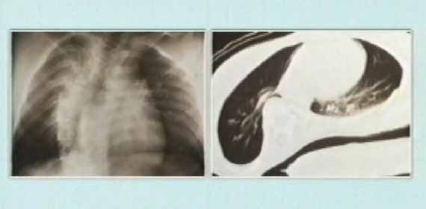
肺
心臓
前
右
左
後
後
胸部単純ＸＰ
胸部ＣＴ
寝返りができない重症児者では心臓の後の部分の、肺下葉に、慢性（誤嚥性）肺病変が生じやすい
126
Notes:
重症児・者では、慢性的な肺の病変が、肺下葉に生じやすくなります。病変は心臓の後になった肺下葉に生じやすく、左凸の側弯がある場合は心臓は右に偏位し、その後の右下葉に慢性的変化が生じ、右凸の側彎ではその逆に左肺下葉に病変が生じやすい傾向があります。肺の下葉は体の後に位置するので、仰臥位では下になり、そこに分泌物や少量ずつ誤嚥した物が停滞し、感染（肺炎）や慢性的な病変が生じてくると考えられるので、「荷重性肺病変」と称されます。このような病変が悪化し感染を起こさないようにするためにも、腹臥位をしっかり取ることが重要です。
誤嚥があるケースでは、誤嚥の軽減をはかるとともに、誤嚥による肺病変の悪化を防止する、「誤嚥があっても肺が悪くならないようにする」ことが必要です。日常的に誤嚥性肺炎の予防、慢性的な誤嚥性の肺の変化の悪化防止という意味でも、ポジショニングは重要です。胃食道逆流症も、食道と胃の位置関係から、リラックスした腹臥位で軽減できます。

Slide 23
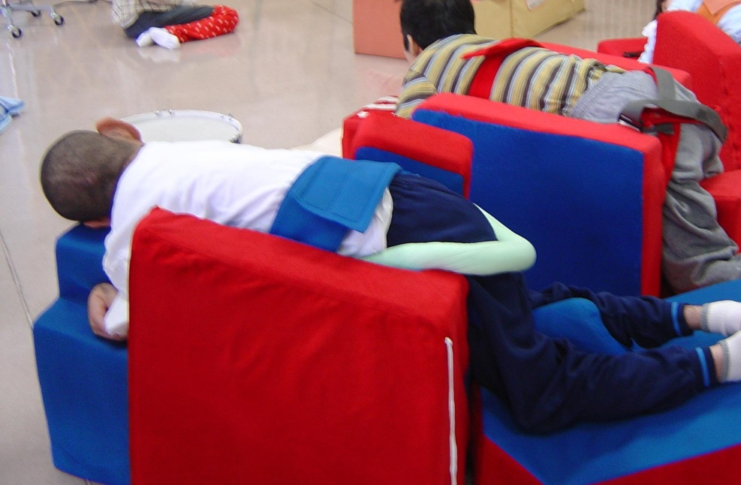
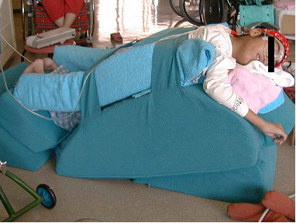
腹臥位姿勢保持
＜リラックスできるよう＞
股関節、膝関節の屈曲位を保つ
上肢が自由に動けるようにする
腹臥位保持マット
＜安全が保てるように＞
顔の接する面は狭くする
横へのずり落ち防止のガード
ベルト固定
下へのずり落ち防止のための固定
見守りをしっかり行う
リスクのある例はパルスオキシメーターでモニター
プローンキーパー（バードチェア）
127
Notes:
腹臥位に慣れてくると緊張がとてもゆるむことは、しばしば経験されることで、手を前の下に出してキーボードを操作できたりするようになることもあります。
腹臥位でリラックスした状態でいられるためには、股関節や膝を軽く曲がった状態に保つこと、肩から上腕の圧迫感がないようにすることがポイントです。

Slide 24
腹臥位（うつぶせ姿勢）の注意
口、鼻の閉塞による窒息を防ぐための注意を充分に行う
気管切開のケースでは気管切開部が閉塞されないよう充分に注意
胸部の圧迫による負担を避ける
気管軟化症ではリラックスした腹臥位で症状が軽快することが多いが、 腹臥位で重篤な呼吸悪化をきたした気管軟化症の例の報告がある （胸廓扁平の強い福山型先天性筋ジストロフィー等）
三角マット、プローンキーパーなどでの、傾斜のある状態での腹臥位では、下へのズリ落ちの防止のための対応（固定など）を充分に行う。 三角マットでの腹臥位は（極力避ける）充分に注意して行う
マットからの、横へのずり落ちの事故を防ぐ 固定を確実にする、ガードつきのマットを作成、脇に大きなロールを置く
基本的には、見守りが可能な状況で腹臥位とする
リスクのある場合は、パルスオキシメーターでモニターを原則とする
骨折に注意（腹臥位への移動時や、腹臥位での膝への荷重）
128
Notes:
学校や通所施設でも、腹臥位のポジショニングが普及しつつありますが、リラックスした腹臥位が取れるようにするとともに、腹臥位での事故防止のための注意が充分に必要です。
口や鼻が塞がれて窒息することのないように、また、横や下へずり落ちる事故を防ぐために個々の状態に応じて作成された腹臥位用マットなどを使用します。骨折にも注意が必要です。
腹臥位になることにより本当に良い状態になっているのか、かえって本人に負担になっていないかどうかは、本人の表情や呼吸状態を良く観察することや、パルスオキシメーターでの酸素飽和度や心拍数の把握が手がかりとなります。
初めの慣れない時に心拍数が短時間増加しても、楽になっていけば心拍数は下がってきます。
心拍数が増えたままだったり、どんどん増えていく場合は、負担になっていると考え、中止して、腹臥位の仕方をあらためて工夫することが必要です。

Slide 25
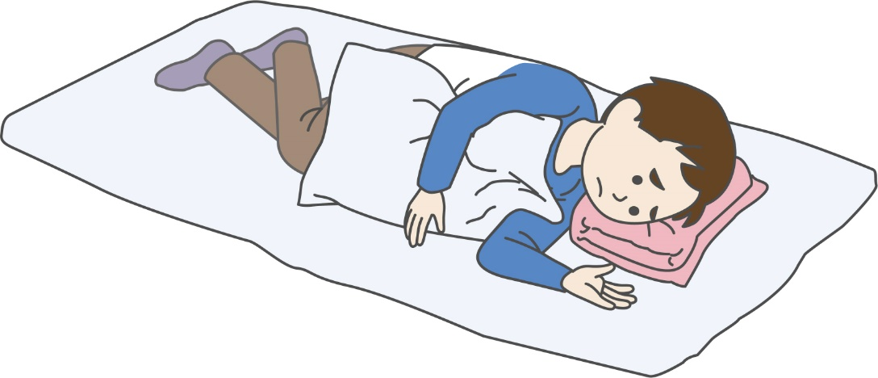
側臥位姿勢での、舌根沈下や、痰のたまりの防止
あお向けの姿勢（仰臥位）
・舌根沈下になりやすい ・痰や唾液がのどにたまりやすい
横向き姿勢（側臥位）
○舌根沈下を防ぐことができる
○痰や唾液がのどにたまるのを防げる
○緊張がゆるんだ状態になりやすい ・頭が下に落ちないように枕を適切にする （バスタオルなどで） ・大きめの枕を抱くようにさせるのが良いこともある －安定と、腕の重みによる胸の圧迫を避けるため
○呼吸状態が悪くなった時の姿勢としても重要 ・完全な側臥位でなく、仰臥位と側臥位の中間くらいの姿勢が良いこともある
図の出典）東京都教育委員会編集、日本肢体不自由児協会発行．医療的配慮を要する児童生徒の健康・安全の指導ハンドブック
129
Notes:
腹臥位以外に、側臥位も有効な姿勢です。側臥位の特徴として、舌根沈下を防ぐことができる、緊張がゆるんだ状態になりやすい、痰や唾液がのどにたまるのを防げる、胸郭の前後の動きがしやすいという利点があります。
胸郭の横の動きは制限される、右側臥位は胃食道逆流を続発することがあるなどの欠点もあります。呼吸の状態が悪くなった時に、仰臥位のままでなく、まず、この側臥位にすることによって改善することが多くあります。
完全な側臥位ではなく、仰臥位と側臥位の中間くらいの姿勢が良いこともあります。頭が下に落ちないように枕を適切にすることが必要で、バスタオルをたたんで高さを調節して枕にします。
安定した側臥位が保たれ、また、腕の重みによる胸の圧迫を避けるため、大きめの枕を抱くようにさせるのが良い場合もあります。側臥位は、舌根沈下や唾液や痰が気道にたまることを防ぎ呼吸が楽にしやすい姿勢です。手を使うことも側臥位でしやすくなります。
仰臥位が多いことが胸廓の扁平化を招き、胸廓の扁平化は気管の狭窄や肺容量の低下をきたすが、その予防のために、幼少時から側臥位を励行することも重要です。
腰や膝が少し屈曲した姿勢とし、枕を上手に使い頭が不自然な位置にならないようにすること、上になった腕の重みが胸の呼吸運動を抑えないように、前に置いたマットを抱くようにしてそこに腕を乗せるようにすることなどが、リラックスした側臥位が取れる要点です。

Slide 26
姿勢（体位）と呼吸 2
側臥位（横向き）
●舌根沈下を防ぐことができる
●緊張がゆるんだ状態になりやすい
●痰や唾液がのどにたまるのを防げる
●胸郭の前後の動きがしやすい。胸廓の扁平化防止につながる。
●胸郭の横の動きは制限される
●右側臥位は胃食道逆流を誘発することがある
座位（座った姿勢）
●前傾座位は、腹臥位と同じ利点がある
●横隔膜が腹部臓器により押し上げられなくて済む
●後へのリクライニングは下顎後退・舌根沈下・喉頭部狭窄を悪くすることがある
●重度の嚥下障害がある場合、唾液が気管に誤嚥され、呼吸が悪くなることがある
●胃食道逆流が起きにくい
★年少の頃からいろいろな姿勢がとれるようになっておくことが重要。
130
Notes:
前傾座位も有効な姿勢です。
舌根沈下や喉頭部の狭さがある人では、後ろへのリクライニング座位は、仰臥位と同様に呼吸にとっては不利で、むしろ、軽い前傾位での坐位姿勢により呼吸状態が改善する場合も少なくありません。とくに、喉頭部狭窄の強い人では、腹臥位で呼吸が楽になることが多いのですが、頸部の前屈と上体の軽い前傾で、呼吸が改善し緊張も緩和することがよくあります。唾液が口と咽頭にたまってきて貯留性の喘鳴（ゼコゼコ）が出てきて呼吸が苦しくなりやすい場合も、軽い前傾姿勢の方が良いことがよくあります。
坐位では、重度の嚥下障害がある場合、唾液が気管に誤嚥され呼吸が悪くなることがあるので、注意が必要です。
どの姿勢にも利点と欠点があります。年少の頃からいろいろな姿勢がとれるようになっておくことが重要です。

Slide 27
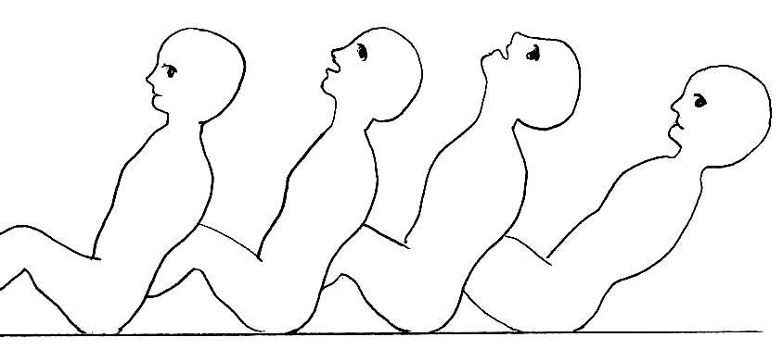
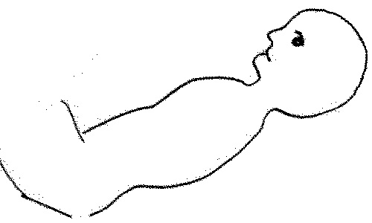
嚥下機能障害が重度の場合の 頸部と体幹の角度
～
× ：首の角度が体幹に対して後屈位になる姿勢は誤嚥しやすい。
○ ：首の角度を中間位〜軽度前屈位に保持し、 上体を後ろに倒したリクライニング姿勢は誤嚥しにくい。
＊例外もあり、単純な一般化は危険
新版医療的ケア研修テキストより
131
＊例外もあり、単純な一般化は危険
Notes:
重度の嚥下障害では、食事・水分だけでなく、唾液も誤嚥されます。
障害の重い子どもの姿勢管理を考える場合には、唾液の、咽頭喉頭への貯留と気管への誤嚥の問題を考慮することが重要です。
嚥下障害が重度の場合には、頸部を中間位から軽い前屈位に保持しながら、体幹を床面に対して倒した姿勢（リクライニングを強くした姿勢）が、一般的には最も誤嚥しにくい姿勢です。
（×）首の角度が体幹に対して後屈位になる姿勢は誤嚥しやすい。
（○）首の角度を中間位〜軽度前屈位に保持し、体を後ろに倒したリクライニング姿勢がもっとも誤嚥しにくい。
例外もあり、単純な一般化は危険ですが、このような基本的な傾向を踏まえておくことが重要です。

Slide 28
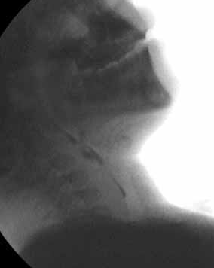
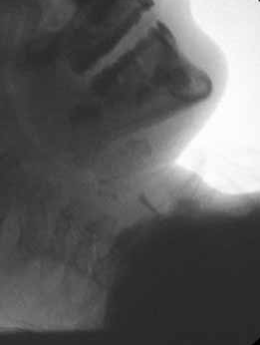
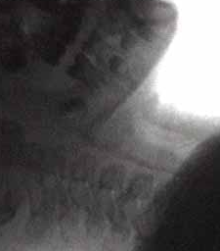
「上体を起こすとゼロゼロしてくる」 ケースの嚥下造影所見
a
b
c
バギー上座位
背もたれは､水平から40度
三角マット上仰臥位
上体15度
水平仰臥位＋枕
バギー上座位（a）では、造影剤がすぐに気管に誤嚥される。
上体を少し上げた姿勢（b）では、造影剤は喉頭進入して気管に少し入りかけてまた喉頭に戻る。
水平仰臥位（c）では誤嚥なし。
132
Notes:
唾液の誤嚥についても同様で、最重度の場合は、リクライニング座位でも唾液の誤嚥が生じます。
このスライドでは、唾液で希釈された造影剤の動きが写っており、これは唾液の動きを反映していますが、水平仰臥位では誤嚥なく嚥下されています。

Slide 29
呼吸悪化時の対処
呼吸が苦しそう
体を起こすことは要注意
一生懸命呼吸をしている
（努力呼吸が強い）
下顎を前に出し上気道 （咽頭、喉頭）を拡げる
喘鳴が
強い
ガーガー
ゴーゴー
グーグー
側臥位にする
上気道
狭窄
吸入
ヒューヒュー
ゼーゼー
リラックス・精神的
安静・鎮静
喘息
気管軟化
ゼロゼロ ゼコゼコ
痰などの 貯留
呼吸介助
吸引
バギング
呼吸が浅い
酸素
人工呼吸
顔色が悪い 酸素飽和度低下
気管カニューレの
異常がないか
経鼻エアウェイが
詰まってないか
呼吸をしていない？
133
Notes:
呼吸状態が悪化した時の対応のポイントを、スライドにまとめました。
呼吸の状態が悪くなった時には、仰臥位のままにせず、側臥位とし、必要に応じて、上気道を拡げるために下顎を前に出すようにします。
気管切開している子どもでは、気管カニューレが抜けていないか、折れ曲がっていないかをまず確認します。
痰や唾液が貯留している時には適切に吸引を行います。
その上で、必要に応じて、スライドの右に示すような方法を組み合わせます。

Slide 30
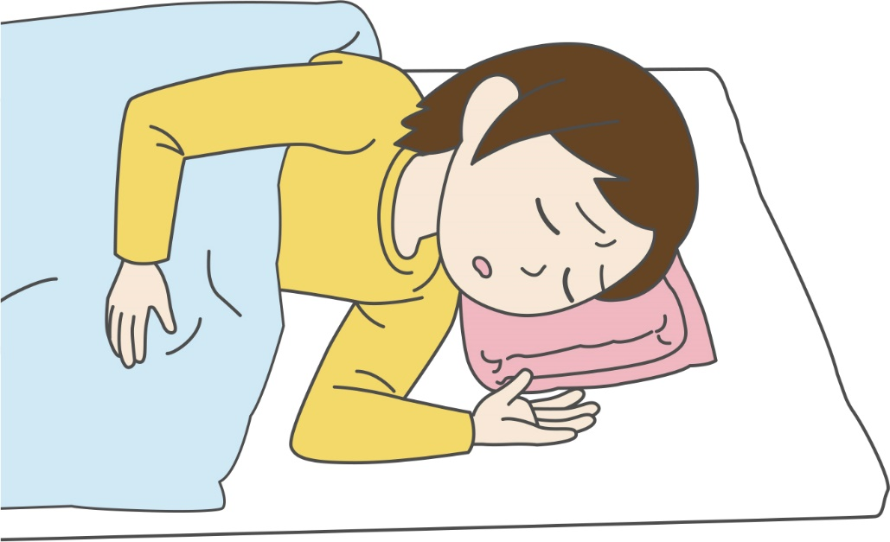
呼吸が悪い
下顎を前に出し
のどを拡げる
けいれん
嘔 吐
側臥位にする
（横向き姿勢）
側臥位 頭部のポジショニング
側臥位
タオルで適切な
高さの枕をする
134
Notes:
けいれんや嘔吐の時の緊急対応でも、仰臥位のままとせずに、側臥位にしながら対応することが妥当なことが多くあります。
バスタオルなどで適切な高さの枕をすることが重要です。
呼吸が弱いときには、完全な側臥位では下側になった肺が圧迫され換気が低下することがありますので、完全な側臥位でなく、側臥位と仰臥位の中間の姿勢が良いでしょう。

Slide 31
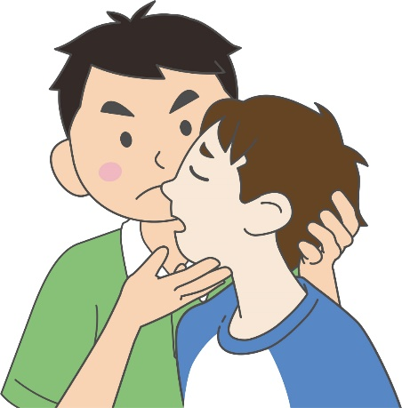
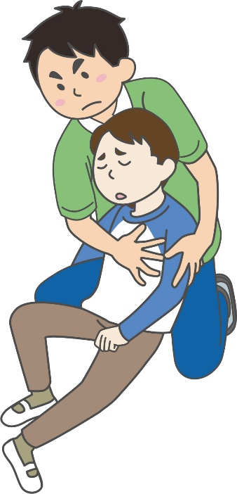
呼吸状態悪化時の姿勢の取り方
上体を起こした姿勢、抱っこの姿勢の方が良い場合
下顎を前に出すことに
より咽頭部も
広がる
緊張、反り返りによる呼吸の悪化
喉頭軟化症
抱っこの方が舌根沈下への対応や換気介助、呼気介助をしやすい場合
気管支喘息発作
上体を起こした姿勢を避けるべき場合
唾液の気管内誤嚥があるケース
心循環系の状態が悪いケース
135
Notes:
喉頭軟化症が強くなって呼吸が苦しくなる場合は、体を起こして、頸と顎をやや前に出し、喉頭部を拡げるというイメージで保持して、狭窄を緩和すると呼吸が改善しやすくなります。
喉頭軟化症でなくても、体を起こしての呼吸介助で楽になることもあります。
気管支喘息の場合にも体を起こした方が呼吸が楽になります。
しかし、嚥下障害が強い場合には、体を起こすと、唾液が喉頭に溜まり、気管にも流れ込んで、かえって呼吸が苦しくなるので、注意が必要です。

Slide 32
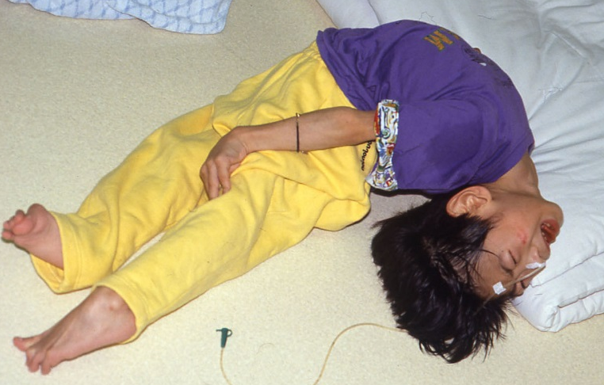
上気道が狭くなる
呼吸が苦しい
緊張
そり返り
気管が狭くなる
胸が動かない
拡がらない
対応
・リラックスさせる
・体を丸くさせ（屈曲させ）そり返りを和らげる
・顎を前に出して、のどを拡げる
・痰がひっかかっている時は､吸入
136
Notes:
脳性麻痺の子どもでは、体の緊張が強くなると、呼吸が苦しくなることがしばしば見られます。頸や体幹のそり返りが強く出るとその程度が強くなります。上気道（咽頭、喉頭）や、気管が狭くなり、また、胸郭が動きにくくなり、広がりも悪くなるためです。
呼吸が苦しいと、ますます緊張が高まり、悪循環となります。
このような場合の対策としては、頸と体を前屈させて、リラックスする姿勢調整をし、顎を前に出しのどを広げます。これは、体を起した方が、しやすいことが多いです。痰が出しにくいようであれば、生理食塩水の吸入などにより痰を出しやすくしてあげます。無理に吸引しようとすると、吸引の刺激でかえって緊張が強くなり呼吸が悪くなることもあるので注意が必要です。

Slide 33
発熱・体調不良
呼吸障害
胃食道逆流症
筋肉痛
歯などの痛み
興奮、ストレス
環境変化
不眠
筋緊張亢進
悪循環に
なりやすい
発熱
呼吸障害悪化
胃食道逆流悪化
筋肉痛
不眠
筋緊張亢進の悪化
１）リラクゼーションのための姿勢調節
体をおこす、体を丸く曲げてあげるように抱っこか支える
２）悪循環を断つ
３）原因／要因の検討とその除去
４）精神的（心理的）ケア
５）薬物治療－ 筋緊張緩和薬、精神安定薬、催眠剤
対策
137
Notes:
筋緊張を高める要因としては、発熱、体調不良、呼吸の苦しさ、逆流性食道炎による胸やけの痛みや、筋肉痛やその他の痛み（歯痛、中耳炎、関節痛、腹痛、尿路結石）、月経、興奮、ストレス、環境変化、不眠などがあります。
筋緊張亢進が強くなると、それによって、発熱したり、腹圧がかかるため胃食道逆流が悪化したり、筋肉痛が起きたり、良眠できなくなったり、ストレスがかかってきて、そのため、より一層緊張が高まるという悪循環となります。
対策としては、緊張を緩和し呼吸を楽にするための姿勢保持に努める（体を起こしたり、体を丸くして、緊張を断ち切る）とともに、原因、要因を検討し、除去していくこと、また、環境調整や、薬物療法（筋緊張緩和薬や精神安定薬、催眠剤など）が検討されます。

Slide 34
鼻腔、口腔からの、換気の確認
聴診器のベル型の部分を左鼻孔、右鼻孔、口に当てて、音を聴くことにより、それぞれからの、呼気を確認できる。
金属の舌圧子を、左鼻孔、右鼻孔、口に当てて、呼気による金属面の曇りを見ることによっても、少量の呼気を確認することができる。
138
Notes:
呼吸がスムーズにできていない時のアセスメントの一つとして、鼻や口からの換気がどの程度できているかを確認することも大事です。
普段は鼻からの換気がしっかりできている子どもが急に呼吸が辛そうになった時には、分泌物のたまりや、鼻粘膜の炎症による鼻の閉塞がその原因になっていることがあります。
鼻、口からの、吸気の確認は難しいのですが、呼気は聴診器のベル型の方を鼻孔にあてると、ボーッという音が聞こえて確認できます。ただし、弱い呼気では、聴診器での確認は難しいのですが、金属の舌圧子を鼻孔に当てて、呼気による曇りを見ることによって確認できます。

Slide 35
基本原則と個別性への対応
2．喀痰吸引
２- １ 鼻腔・口腔からの吸引
基本原則に従った対応
個別性への対応
■喀痰吸引
・吸引圧
・吸引カテーテルを入れる長さ
・吸引カテーテルを入れる方向
・必要最小限の吸引とするための対応（姿勢調整、水分補給等）／等
■経管栄養
・栄養剤の温度
・注入速度
・注入中の体位
・中止要件 ／等
■喀痰吸引・経管栄養 共通
・清潔操作／等
個々の対象者の
・疾病・障害・子どもの場合の注意点
・気管切開の手術の方法
・気管カニューレの種類
・栄養剤の温度の好み
・家族が慣れている方法／等
に応じた対応
医師の指示に従い、看護師と連携して対応
緊急時の対応
・対象者の様子がいつもと違う時の対応
・対象者が急変した時の対応
・災害が起きた場合の対応（停電など）
対応方法を予め確認しておき、発生時には医師・看護師と連携して対応
139
Notes:
ここから、喀痰吸引の手技の説明に入っていきますが、その前に、基本的な考えとして、喀痰吸引や経管栄養には、基本原則に従った対応と個別性への対応があることを知っておいてください。
基本原則とは、喀痰吸引であれば、吸引圧の上限や吸引チューブを入れる長さ、方向などについて、基本的なルールがあります。経管栄養に関しては、栄養剤の温度や注入速度、注入中の体位などです。
しかし、実際に皆さんが現場で喀痰吸引等を実施する時には、個別性への対応が求められます。例えば、最近では、気管切開の手術の方法や気管カニューレの種類も多様化しており、個々の対象者に応じた手技を身に付ける必要があります。経管栄養では、対象児の状態に応じ、家族が慣れている方法を尊重した対応が求められます。

Slide 36
一言で、“痰”と言っても、それには、大きく
● 唾液
● 鼻汁
● 痰（狭い意味での痰） が含まれます。
● 嚥下障害が重ければ、嚥下しきれない（飲み込みきれない）食物や水分も混じります
● 胃食道逆流があれば、胃から逆流してきた胃液や栄養剤も含まれます
＝咽頭・喉頭・肺・気管から、分泌・排出される、分泌物、老廃物、小さな外気中のゴミ、誤嚥したもの等を含んだ粘液
140
Notes:
一言で“痰”といっても、それには唾液、鼻汁、狭い意味での痰（つまり肺・気管から排出される老廃物や小さな外気のゴミを含んだ粘液）の3つが含まれます。
狭い意味での痰は、咽頭・喉頭・気管気管支・肺で分泌されたものですが、経口摂取していれば、嚥下しきれない食物と水分も混じります。
胃食道逆流を伴っていれば逆流してきた胃液や栄養剤も含まれます。
痰の吸引は、これらすべての分泌物を総称した広い意味での痰を吸引する行為を表しています。

Slide 37
喀痰などの分泌物への対応
喀痰などが出やすいような姿勢を保持－側臥位、腹臥位
喀痰などが貯留しても苦しくならないように、上気道を広げ、空気の通り道を確保する
喀痰が軟らかく切れやすく（出やすく）する ・全身的な水分補給（体が潤って喀痰が出やすくなるようにする） ・空気の加湿 ・吸入（ネブライザー） ・薬（去痰剤等）
体を動かし喀痰が出やすくする
呼吸運動を介助し換気を促進する
適切な吸引
基本的な考え方
吸引しなくてもよい状況をつくる取組を、医療職との連携の下でしっかりと実践する。
その上で必要最小限の医療的な対応として吸引を行う。
出典：厚生労働省資料を一部改変
141
Notes:
喀痰などへの対応は、まず、側臥位や腹臥位などの喀痰が出やすいような姿勢を保持して、喀痰を出しやすくします。
次に、喀痰などが貯留しても苦しくならないように、上気道を拡げ、空気の通り道を確保します。
喀痰が軟らかく切れやすく、出やすくするためには、喀痰が出やすくなるように全身的な水分補給、空気の加湿、吸入（ネブライザー）、去痰剤などの薬を使用します。
そのほか、体を動かし喀痰が出やすくします。
また、呼吸運動を介助し換気を促進することも排痰につながります。
その上で必要であれば、吸引を行うこととなります。
基本的な考え方として、吸引しなくてもよい状況をつくる取組を医療職との連携の下でしっかりと実践し、その上で必要最小限の医療的な対応として、吸引を行うようにしましょう。とくに学校や通所では、教職員や介護職員のかかわりとしてこの点が重要です。

Slide 38
子どもの吸引について
本人の気持ちを尊重し協力を得ることが大事。吸引の必要性を理解できず、嫌がって泣いたり、頭や手を動かして抵抗する場合には、話しかけながら、他の人にも手伝ってもらって、頭や手が動かないように支えてもらいながら、安全に吸引が行えるようにする。
吸引チューブを入れる長さは体格や状態により違ってくるので、決められた長さで行う。気管カニューレは、カフなしの短いものが入っていることが多く、個々に決められた長さまでを確認して吸引を行う。気管カニューレが抜けないように注意が必要。
できるだけ短時間で（長くても10秒で）済ませるようにし、取りきれなくても、一旦やめて、間隔をあけて行う。泣いている状態のままで、吸引を続けることは避ける。
出典：厚生労働省資料を一部改変
142
Notes:
子どもに対し、喀痰吸引を行う場合の留意点を説明します。
本人の気持ちを尊重し協力を得ることが大事です。吸引の必要性を理解できず、嫌がって泣いたり、頭や手を動かして抵抗する場合には、話しかけながら、他の人にも手伝ってもらって、頭や手が動かないように支えてもらいながら、安全に吸引が行えるようにしましょう。
吸引チューブを入れる長さは体格や状態により違ってくるので、決められた長さで行います。気管カニューレは、カフなしの短いものが入っていることが多く、個々に決められた長さまでを確認して吸引を行います。気管カニューレが抜けないように注意が必要です。気管切開での吸引については、気管切開児のケアで詳しく説明します。
できるだけ短時間で（長くても10秒で）済ませるようにします。鼻の分泌物や喀痰が短時間では取り切れなくても、一旦やめて、間隔をあけて、また吸引します。
泣いている状態のままで、吸引を続けることは避けるようにします。

Slide 39
どんな時に吸引する？
痰や唾液などの分泌物が多くなるとき
たんや唾液などの分泌物が多くなるとき
食事
水分
栄養剤注入
感情変化
感染、アレルギー、
食物の咽喉頭貯留・誤嚥による、
分泌物増加
吸引すべき時
吸引すべき時
●表情の変化
●唾液がたまっている
●貯留性の喘鳴
★ゴロゴロ、ゼロゼロ、ゼコゼコ、ズーズー
★胸に触ってみると音が響く
●血中酸素飽和度（SpO₂）の低下
●呼吸器アラーム（気道内圧の上昇）
吸引のタイミング（どうなったら行うか、どういうときに行うか）、家族や看護師、医師とあらかじめ確認しておく
143
出典：厚生労働省資料を一部改変
Notes:
吸引は、どのような時におこなうのでしょう？
まず、痰や唾液などの分泌物がたまったときに行います。
具体的には、痰や唾液などの分泌物は、食事や飲水などからの刺激や、感情が変化したときに多くなります。また、感染、アレルギーでもなどでも多くなります。
食事や水分摂取中に、飲み込み切れないと、食事、水分が、喉の奥にたまったり気管にすこし入り、その刺激によっても分泌物が増えます。
次に吸引すべき時とは、どのようなときでしょう。
第一は、表情などで本人が吸引を希望している時です。この要望を素早くキャッチする必要があります。
唾液が口の中にたまっているときは、口腔内吸引の必要があります。上気道でゴロゴロとした音がしたり、酸素飽和度の値がいつもより低いとき、人工呼吸器のアラームが鳴っている時には、痰がたまって呼吸がしにくくなっていることが考えられます。このようなときは、状態をさらに確認施設に到着した時、食事や経管栄養の前、その後など、時間を決めて吸引する場合もあります。
吸引のタイミングについては、日頃から家族や医師、看護師と相談しておく必要があります。

Slide 40
呼吸に異常がある時の症状
喘鳴 狭窄性（ガーガー、カーッカーッ、グーグー、 ゼーゼー、ヒューヒュー） 貯留性（ゼロゼロ、ゼコゼコ、ゴロゴロ） 吸気時優位か呼気時優位か 覚醒時優位か睡眠時優位か
呼吸が速く浅くなる（呼吸数の増加）
陥没呼吸・努力呼吸、閉塞性無呼吸 胸骨上部や肋骨下が陥没 下顎呼吸、鼻翼呼吸
口唇・爪チアノーゼ
心拍（脈拍）数が速くなる
意識混濁 顔色不良 酸素飽和度（SpO₂）低下
144
Notes:
呼吸に異常がある時の状態、症状を整理して述べます。
呼吸に伴って出る音である喘鳴（ぜんめい、ぜいめい）には、分泌物（唾液、鼻汁、痰）や、食物・水分が気道に溜まって生ずる貯留性の喘鳴（ゼロゼロ、ゼコゼコ、ゴロゴロ、ズーズー）と、気道の狭窄による狭窄性の喘鳴（ガーガー、カーッカーッ、ゴーゴー、グーグー、ゼーゼー、ヒューヒュー）があります。喘鳴が、狭窄性か貯留性かどうか、狭窄性喘鳴の場合には音の種類や出方（吸気時に強いか呼気時に強いか、覚醒時に強いか睡眠時に強いか）によって、呼吸障害の種類や部位が、ある程度は判断できます。
呼吸が速く浅くなりがちな場合は、一回での換気量が減少しており、必要な酸素量を摂取するために呼吸回数を増すことで代償しています。
陥没呼吸や、一生懸命に呼吸をしようとして肩も動かす肩呼吸、努力呼吸となりがちで、呼吸がさらに余裕がないと、鼻翼呼吸・下顎呼吸を呈します。
陥没呼吸とは、息を吸おうとして横隔膜などが動いてもそれに見合う量の空気が肺に入っていかないと、息を吸う時に、胸骨上部（のど仏の下の部分）や、肋骨の間などの、体の表面が凹む状態で、胸骨の上の部分の陥没は、服を着た状態でも、のどの下の部分の陥没として観察することができます。
鼻翼呼吸は息を吸うときに鼻孔を拡大させる状態、下顎呼吸は息を吸うときに下顎を下げる状態です。
どちらも、息を多く吸い込もうとする努力呼吸の１つです。
酸素不足の程度が強くなると口唇・爪のチアノーゼを呈し、最終的には、重度の低酸素血症や炭酸ガス（二酸化炭素）の貯留による意識障害につながり、命にかかわる状態となってきます。
チアノーゼは、酸素と結びついていない赤血球中のヘモグロビンが増加したときに口唇、舌などが紫色になることです。酸素飽和度が70～85％でチアノーゼを時に認め、70％以下では確実に認めます。ただし、血液の循環が悪い時（プールに入った後や発熱で手足が冷たい時など）に出る末梢性チアノーゼは酸素不足によるものではなく、温められるなどにより血液循環が良くなると改善します。

Slide 41
喀痰の性状
通常の喀痰
・無色透明～やや白っぽい
・やや粘り気
・においなし
異常があるときの喀痰
・濁りがつよい
・黄色っぽい、緑色っぽい
・うっすら赤い、明らかに赤い
・粘り気がある、
逆にサラサラしている
・いつもより量が多い
・粘り気が強い、硬い
出典：厚生労働省資料を一部改変
145
Notes:
喀痰の性状は、吸い込んだホコリや細菌の種類や量によって変化します。
通常の喀痰は、無色透明からやや白っぽくて、やや粘り気があります。においはありません。
細菌に感染している場合には、濁りが強く、黄色や緑色っぽく粘り気のある喀痰が多く出ます。この場合は、においがします。
アレルギーなどで分泌物が増えているときには、サラサラして量が多くなります。
口や鼻、気管などに傷がついている場合には、赤い喀痰になります。通常少量の血液が混じっている程度なら問題ありませんが、真っ赤なサラサラな喀痰では、緊急を要する出血をしている場合があります。
喀痰が硬いときは、感染で喀痰の粘り気が強くなっている場合や、体内の水分が不足している場合があります。

Slide 42
吸引により起こりうること
不快
吸引される子どもの苦痛
口腔内、鼻腔内、気道の、損傷・出血
刺激による嘔吐
低酸素状態・・・顔色不良 血中酸素飽和度の低下
不潔な操作による感染
痛い
→ 排痰促進法などを併用し、1回に十分な量の吸引ができるようにして吸引回数を減らすべき
146
Notes:
吸引は、たまった分泌物を取り除き空気の通り道をよくして呼吸を楽にしますが、吸引
チューブを挿入して圧をかけて吸引するのですから、吸引される方には苦痛が伴います。
たとえば、口や鼻にチューブがくるのですから、不快だったり、痛みがあることは容易に想像できます。
口腔内や気管内の粘膜は柔らかく、鼻の奥にはたくさんの細かい血管があります。したがって、かたい吸引チューブが入ることで傷つくことがありますので、挿入する場所や吸引チューブの深さは決められたとおりにする必要があります。
以上のように、吸引は多少なりとも本人の苦痛を伴う行為であることを銘記し、排痰法などを用い、1回に十分な量の吸引ができるようにして、吸引回数を減らす努力が必要です。
また吸引は、口や鼻、気管の中に直接吸引チューブという異物を入れる行為です。汚染した手や器具などを使用して吸引すれば、細菌を口や鼻、気管に入れる機会にもなってしまいます。ですから、清潔な手や器具、環境の中で行うことが何よりも重要です。

Slide 43
安全で、苦痛が少なく、有効な、吸引
リスクをしっかりと想定しながら実施することにより、事故を避けることができる。
有効な吸引であるためには、工夫が必要な場合がある。
・タイミング、必要性の判断
・本人の受け入れ、納得、意向
・吸引チューブの選択（吸引チューブ先端の形状など）
・吸引チューブを入れる方向
・吸引チューブを入れる長さ（深さ）
・吸引圧の程度、圧のかけ方
・吸引の時間（食事・注入中や直後の吸引は避ける等）
・実施者の役割分担（看護師、教員）
リスクは個人差が大きい。範囲、実施者の役割分担を、適切に判断する。基本は、児童・生徒にとっての最善の利益。
147
Notes:
吸引は、安全に、苦痛が少なく、かつ有効に、行われる必要があります。
今まで述べてきたような吸引に伴うリスクをしっかり想定しながら実施することが事故の予防につながります。
吸引が有効に行われるための工夫も必要です。
吸引の必要性とタイミングを適切に判断すること、本人の受け入れと納得と意向を尊重すること、適切な吸引チューブの選択（とくに鼻腔吸引、気管切開からの吸引）、吸引チューブを入れる方向や入れる長さ（深さ）、吸引圧と圧のかけ方を適切にすること、食事・経管栄養注入との時間関係を適切にすること、などが基本的ポイントです。
対象となるそれぞれの人について、特徴（過敏の程度など）やリスク（鼻腔吸引での出血のしやすさなど）を把握し、リスクに応じて役割分担を行う必要があります。
吸引に伴うリスクは個人差が大きいものです。範囲、実施者の役割分担を、一律に機械的に決めてしまうのではなく、それぞれの人にとって必要な吸引が安全にかつ有効に行われるような適切な判断が、必要です。判断の基本は、その人にとって最善の利益は何かということです。

Slide 44
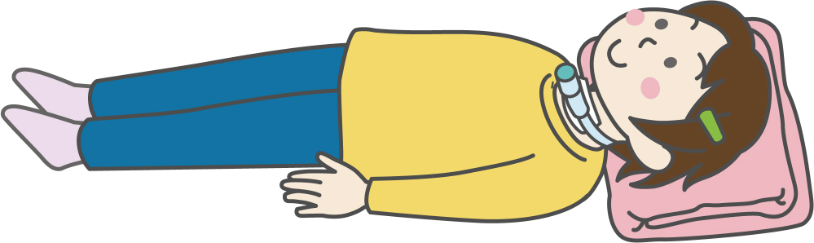
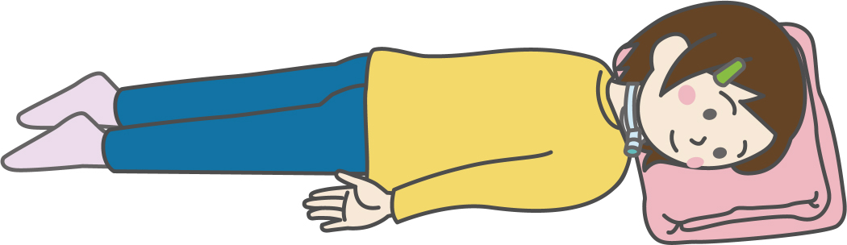
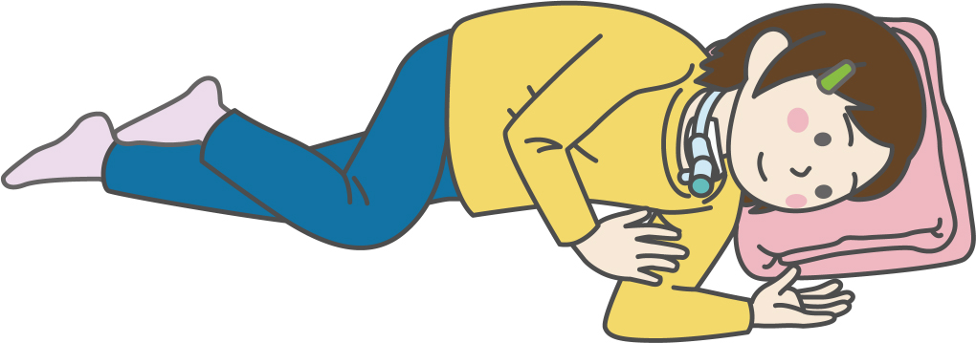
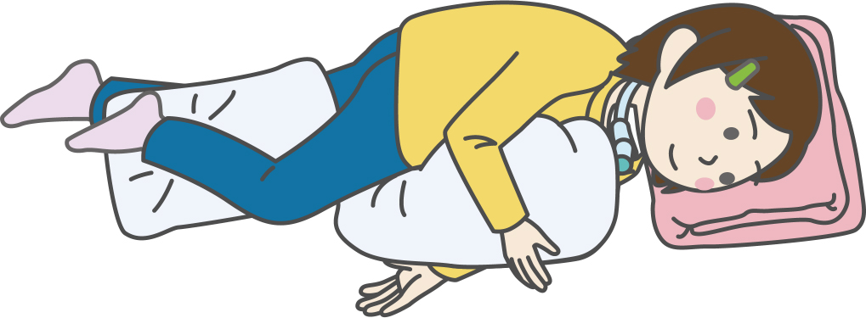
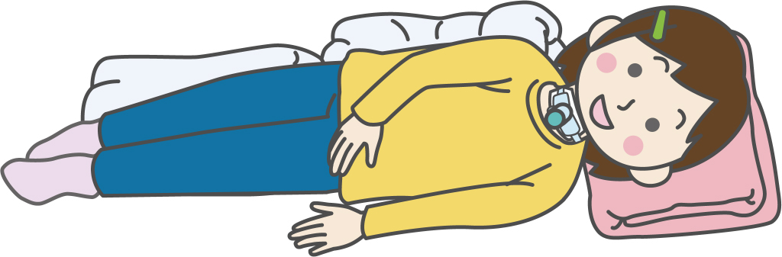
喀痰を出しやすくする姿勢（体位ドレナージ）
仰臥位（あおむけ）
腹臥位（うつぶせ）
鼻と口を塞がないこと
側臥位（横向き）
前方へ45°傾けた側臥位
後方へ45°傾けた側臥位
148
Notes:
体位ドレナージは、少ないエネルギーで喀痰を排出する一番簡単な排痰促進法で、たまっている喀痰を重力によって、低いところへ移動し排出する方法です。
喀痰吸引が必要な人は、長時間のあおむけ（仰臥位） により、背中側に喀痰がたまりやすいため、図に示すように横向き（側臥位） が有効です。しかし、同一の姿勢は、循環障害や褥瘡（じょくそう） などを引き起こす危険がありますので、長時間続けないように、1 つの体位は、10 分～ 20 分保持するのが有効です。また、うつぶせの場合は、鼻や口を塞がないように注意することが重要です。
体位ドレナージが必要な場合は、医師や看護師と連携しながら行いましょう。

Slide 45
口鼻腔吸引の注意点
・適正な方向に挿入
・吸引チューブを入れる長さを適正にする
・適正な吸引圧 目安は15～20kPa(12～15cmHg ) 25kPa(20cmHg) をこえないように
・清潔操作 実施前の手洗い 非滅菌のビニール手袋を利き手に装着する(毎回、廃棄) 手袋をして吸引チューブを持つ手と、手袋をせず吸引器のスイッチ操作をする手の、使い分けをしっかり行う
実施後に手洗い
施設内感染、学校内感染は、介助者の手を介して広がることが多い。対象児がMRSA等の特別な菌の保菌者でなくても、全ての対象児・者で、吸引チューブによる介助者の手の汚染を防ぐため、非滅菌のビニール手袋を装着する。
・食べたり、注入した後に、すぐ吸引するのは極力避ける
149
Notes:
口鼻腔吸引の注意点を補足します。
まず第一の注意点は、適正な方向に挿入する、ということです。
また吸引チューブを入れる規定された長さが守られるようにします。
吸引チューブに印をつける、目盛がついた吸引チューブを使う、規定の長さに切ったカラーテープを吸引器に貼っておくなどの方法を取ります。
今まで述べてきた事項に加えて、感染防止のための清潔操作が必要です。
家庭と違い、学校や施設は集団生活の場ですので、実施する看護師や介護職員等の手を介しての感染を防ぐ必要があります。
そのため、吸引チューブを持つ方の手に手袋をつけます。
気管切開の場合には滅菌手袋使用が原則ですが、口鼻腔吸引では、実施者の手の汚染の予防が目的なので非滅菌の清潔なビニール手袋で良く、使用したら毎回廃棄します。
手袋をして吸引チューブを持つ手と、手袋をせず吸引器のスイッチ 操作などを行う手との、使い分けをしっかり行うことが重要です。

Slide 46
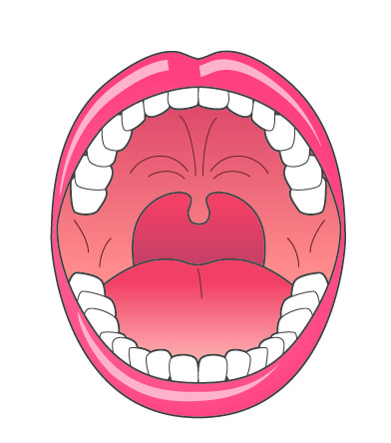
口腔内吸引のコツ（Tips）（１）
奥歯とほおの内側の間
上唇
口蓋
舌の上下面、周囲
前歯と唇の間
舌
十分に開口できない児の場合片手で唇を開いたり、場合によっては、バイトブロックを歯の間に咬ませて、口腔内吸引をする。
下唇
150
Notes:
次に、口腔内吸引のコツを説明します。
口腔内では、奥歯とほおの内側の間、舌の上下面と周囲、前歯と唇の間に喀痰がたまりやすいので、これらを中心に確認し、喀痰があれば吸引します。十分に開口できない対象児の場合、片手で唇を開いたり、場合によっては、バイトブロックを歯の間に咬ませて、口腔内吸引を行う場合もあります。

Slide 47
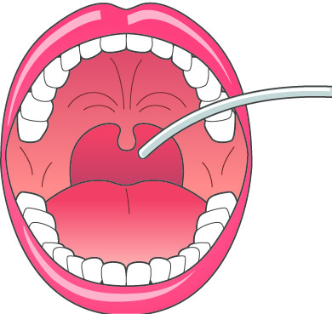
口腔内吸引のコツ（Tips）（２）
嘔吐反射の誘発
「ゲエッ」
咽頭の壁を強く刺激すると、嘔吐反射が誘発される。
食後間もない時はやさしく吸引する。
151
Notes:
皆さんには、咽頭内の吸引は許可されていませんが、口腔の奥にある壁である咽頭の壁を強く吸引チューブで刺激すると、「ゲエッ」という嘔吐反射が誘発されます。したがって、食後間もない時は、この部位を刺激しないように、やさしく吸引して下さい。

Slide 48
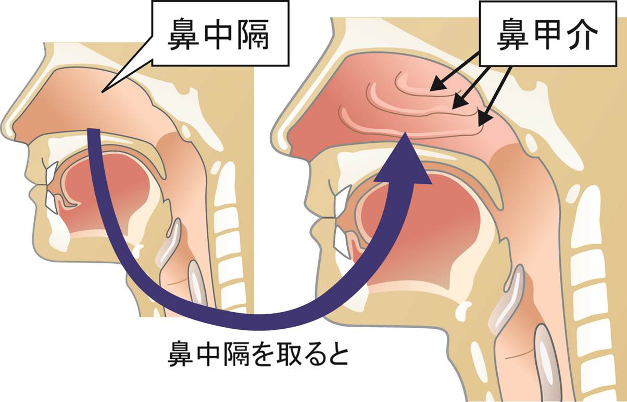
鼻腔の構造
鼻腔の構造をイメージしましょう
152
Notes:
続いて、鼻腔内吸引のコツを説明します。
鼻腔内を吸引する前に、鼻腔内の構造、特に真ん中に鼻中隔という隔壁があり、左右の鼻腔には、上、中、下の3つの鼻甲介というヒダが垂れ下がっていることをイメージしましょう。もし吸引チューブを挿入してみて、吸引チューブがなかなか入って行かないようであれば、無理をせず、反対側の鼻腔から吸引を行います。左右の鼻腔は、奥でつながっているからです。

Slide 49
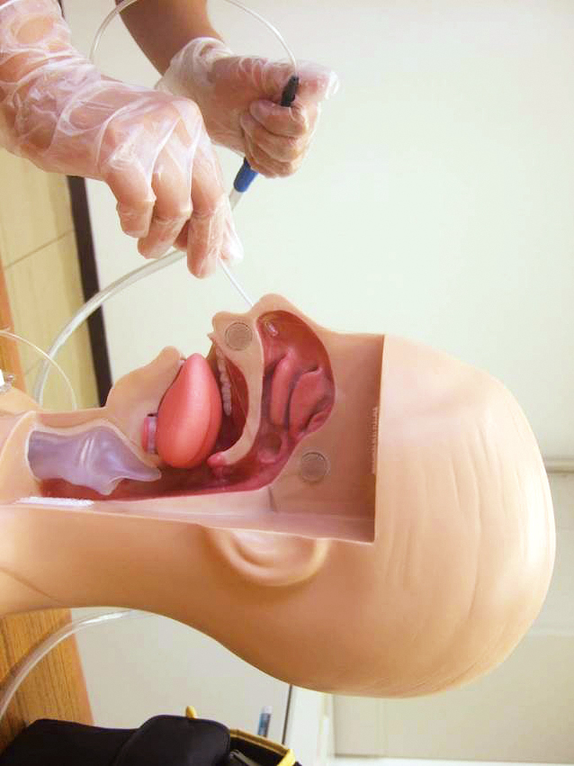
鼻腔内吸引の場合のコツ（1）
鼻腔内吸引では、吸引チューブ先端を鼻孔に、最初だけ、やや上向きに入れる
最初だけ、
やや上向きに挿入
陰圧をかけ
ないで
吸引チューブを操作する手と反対の手で、吸引チューブの根本（接続部）を押さえて、陰圧（吸引圧）をかけないようにして、挿入するのが基本。
手前に喀痰がある場合は、初めから、吸引圧がかかるように吸引チューブ接続部を折り曲げず、挿入していく方法でも良い。この方が、鼻腔内の分泌物が吸引しやすい場合もある。
出典：厚生労働省資料を一部改変
153
Notes:
鼻腔粘膜はデリケートで出血しやすいため、吸引チューブ先端を、鼻腔に適切な長さまで挿入するまでは、吸引チューブを操作する手と反対の手で、吸引チューブの根元を押さえ、陰圧をかけないようにします。
ただし、手前に喀痰がある場合は、初めから陰圧がかかるように吸引チューブ接続部を折り曲げず、挿入していく方法も良いでしょう。この方が、鼻腔内の喀痰が吸引しやすい場合もあります。
手で直接吸引チューブを操作する場合は、ペンを持つように持って、まず吸引チューブ先端を鼻孔から約0.5cmは、やや上向きに入れます。セッシで吸引チューブを操作する場合も同様です。

Slide 50
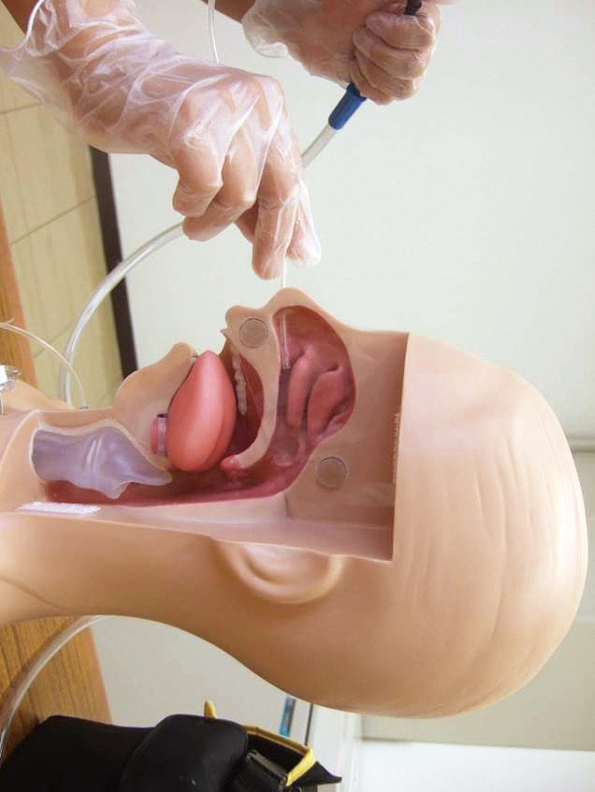
鼻腔内吸引の場合のコツ（2）
次に吸引チューブを下向きに変え、底を這わせるように奥まで挿入
下向きにし、
底を這わすように
入りにくい場合は無理せずに、反対側の鼻孔から入れる
出典：厚生労働省資料を一部改変
154
Notes:
次に吸引チューブを下向きに変え、鼻腔の底を這わせるように深部まで挿入します。
上向きのままで挿入すると、挿入できなくなったり、鼻腔の天井にあたったりして、対象児が痛がる原因となります。もし片方の鼻孔からの挿入が困難な場合、反対の鼻孔から挿入して下さい、鼻腔は奥で左右がつながっています。
吸引チューブは、医師から指示を受けた長さまで挿入します。

Slide 51
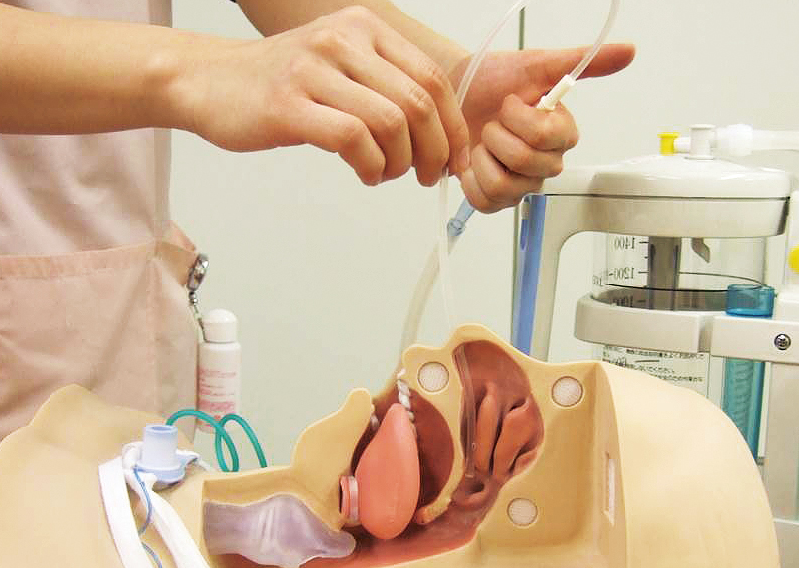
鼻腔内吸引の場合のコツ（3）
吸引チューブを折り曲げた指を緩め、陰圧をかけて、鼻汁や喀痰を吸引します
陰圧をかけます
左右に回転させ
ゆっくり引き抜き
ながら吸引する
折り曲げを急に解除すると、瞬間的に高い吸引圧がかかり粘膜を損傷する可能性が高くなるため、折り曲げていた部分を緩めるのは瞬間的でなく、少し時間をかけて行う。
※この写真はあくまで手技のイメージであり、実際の演習や実地研修、現場では手袋を着用します。
出典：厚生労働省資料を一部改変
155
Notes:
奥まで挿入できたら、はじめて反対の手での折り曲げを緩め、陰圧をかけられるようにします。
折り曲げを急に解除すると、瞬間的に高い吸引圧がかかり粘膜を損傷する可能性が高くなるため、2秒～3秒時間をかけて、折り曲げていた部分を緩めます。
そして、ゆっくりと吸引チューブを引き出します。この時、手で操作する場合は、こよりをよるように、吸引チューブを左右に回転させながら吸引すると吸引効率が良いでしょう。

Slide 52
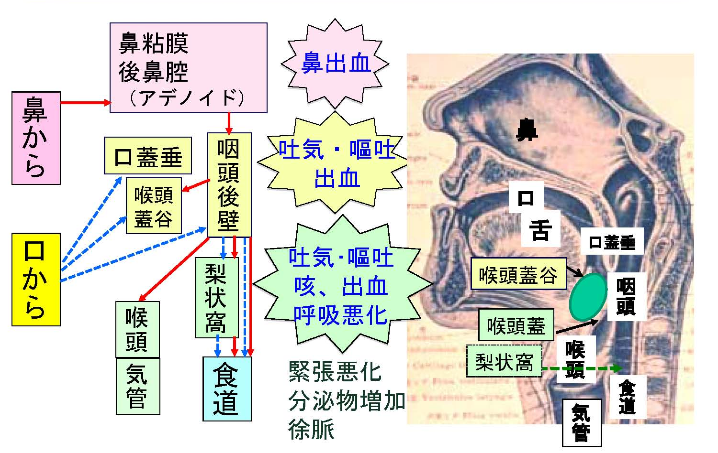
挿入した吸引チューブの行き先とリスク
「新版医療的ケア研修テキスト」かもがわクリエイツ2012年刊より
156
Notes:
吸引にあたっては、吸引チューブの経路と行き先を想定しながら行うことが大事です。
鼻孔から入れた吸引チューブは鼻を通り後鼻腔から咽頭に入ります。この過程で鼻粘膜、アデノイドなどの損傷、出血を生ずることがあります。咽頭では吸引チューブの刺激により、吐気、嘔吐、出血などが生じる可能性があります。
鼻から入れた吸引チューブを咽頭の奥に進めると、①喉頭蓋谷にぶつかる、②梨状窩にぶつかる（これが最も多いです）、③食道に入る、④喉頭に入る（さらに声帯を越えて気管に入ることもある）、のいずれかとなります（スライドの赤い実線の矢印）。咽頭の下部には食道の入り口の両側に梨状窩があります。梨状窩にぶつかるとその刺激で吐気や嘔吐を生ずることが多くあります。吸引チューブが喉頭に入ると咳が誘発されることが多く、その咳込みが強いと嘔吐を誘発することがあります。吸引チューブが声帯を刺激すると、喉頭・声帯の攣縮をおこし呼吸困難となることがあります。
吸引チューブが気管に入ると、その刺激による迷走神経反射のために急に徐脈を生じたり、強い咳や、喉頭・気管支の攣縮を生じて呼吸困難になることもあります。

Slide 53

「新版医療的ケア研修テキスト」かもがわクリエイツ2012年刊より
157
Notes:
吸引チューブが喉頭に入ると咳が誘発されることが多く、その咳込みが強いと嘔吐を誘発することがあります。吸引チューブが声帯を刺激すると、喉頭・声帯の攣縮をおこし呼吸困難となることがあります。

Slide 54

梨状窩の底部を吸引チューブが刺激
鼻・鼻腔吸引のリスク
吐き気（えずき）、嘔吐、呼吸状態悪化
「新版医療的ケア研修テキスト」かもがわクリエイツ2012年刊より
158
Notes:
咽頭の下部には食道の入り口の両側に梨状窩があります。
吸引チューブ先端が梨状窩にぶつかると、その刺激で吐気や嘔吐を生ずることが多くあります。

Slide 55

鼻から挿入した吸引チューブの、 喉頭・気管内への進入
重症児・者では、頸部後屈が強くなくても、鼻から入れた吸引チューブが、気管に入ることがある
喉頭や気管にある痰が
有効に吸引できる
不用意に、これを行うと、事故を生ずることがある
気管
・迷走神経反射による徐脈
・呼吸の悪化（喉頭攣縮など）
錘（おもり）付の栄養チューブを、X線透視しながら胃に挿入する処置の時に、記録された画像。チューブが食道でなく気管に入っている。吸引チューブも、このように気管に入ることがある。、
159
Notes:
鼻からの吸引チューブの挿入では、頸部後屈姿勢、頸が後に反った姿勢で、頸の角度を調節しながら鼻から吸引チューブを入れると、吸引チューブが喉頭､気管に入ることがあります。
とくに重症児・者では頸部後屈が強くなくとも鼻から入れた吸引チューブが声門や気管に入ることがしばしばあります。
不用意に行えば、刺激により喉頭声帯の攣縮（れんしゅく）、気管支の攣縮をおこし呼吸困難を生ずる可能性があり、迷走神経反射により急に徐脈を生ずることもあります。
このような事故を防ぐためには、鼻から挿入する吸引チューブの長さ（深さ）をきちんと確認、意識し、看護師が行う場合でも、深く入り過ぎないように長さを決めて行う必要があります。こうすることによりこの事故を防ぐことができます。

Slide 56

鼻腔吸引のリスク管理
稀だが多量出血があり得る
吸引チューブを上に向けて入れない
鼻腔
鼻狭窄部
キｰゼルバッハ部位
アデノイド
×
咽頭
出血傾向があるケースは特に注意
・狭い方の鼻からは無理に吸引しない
・損傷、出血が心配なケース 先の丸いネラトンカテーテルを使用 オリーブ管を使用 鼻の分泌物が出やすくする、少なく するための、治療を
口腔
喉頭
---- は吸引チューブの進入経路
○ の方向へ吸引チューブを入れて吸引する
160
Notes:
鼻からの吸引では、吸引による鼻粘膜の刺激や損傷と出血を避けることが重要です。出血が多量になることも、稀ながらあります。
また、浅い範囲でも本人は苦痛をかなり感じていることがあります。
吸引チューブを上向きで挿入しないこと、狭い方の鼻からは無理に吸引しないこと、吸引チューブの太さや種類に配慮すること、吸引圧を高くし過ぎない、吸引圧をかけるのを徐々に行う（接続部の折り曲げを解除して吸引圧がかかる時にゆっくりめに解除する）などが、望ましいことです。

Slide 57


吸引による、粘膜損傷、出血の防止
・進入しにくい時（抵抗を感じる時）には無理に入れない
・圧の設定を高くし過ぎない ・圧をかけるのを徐々に行う
・刺激が少ない性状のチューブの選択
161
Notes:
粘膜損傷出血しやすい例では、先端開口の吸引チューブではなく先の丸いネラトンカテーテルを吸引チューブとして使用することも検討します。
吸引への過敏や緊張拒否がある場合には、オリーブ管（ガラス製とプラスチック製があり鼻孔にあてて鼻腔内を吸引する）で、こまめに吸引することにより鼻に吸引チューブを入れなくて済むこともあります。これは限界もありますが、鼻の分泌物を少なくする、分泌物が出やすくするための対応も組み合わせて行うなど、吸引チューブによる吸引を減らすような対応を工夫します。

Slide 58

吸引物品（写真は演習用セット）
162
Notes:
吸引物品のイメージです。

Slide 59
吸引に必要な物品
●吸引器、接続管
●吸引チューブ（気管カニューレ内用、口腔内・鼻腔内用）
●手袋（使い捨て）またはセッシ（ピンセットのこと）およびセッシたて（気管カニューレ内用）
●使い捨てビニール手袋（口鼻腔用）
●滅菌蒸留水（気管カニューレ内用）
●水道水（口腔内・鼻腔内用）
●アルコール綿
●吸引チューブの保存容器
★気管カニューレ内用、口腔内・鼻腔
内用に分けて消毒剤に浸す
または乾燥させて保存する
吸引チューブ内腔の洗浄用水は、気管カニューレ内用と口腔内・鼻腔内用に分けるのはなぜ？
163
Notes:
吸引には次のようなものが必要です。
・吸引器、接続管
・吸引チューブ・・・・気管カニューレ内用と、口腔内・鼻腔内用で分ける
・手袋またはセッシ（ピンセットのこと）およびセッシたて
・滅菌蒸留水・・・・・・・・・・・気管カニューレ内用
・水道水・・・・・・・・・・・・・・口腔内・鼻腔内用
・アルコール綿
・吸引チューブの保存容器消毒剤入り（再利用時、消毒剤につけて保存する場合）・・・・気管カニューレ内用と、口腔内・鼻腔内で容器を分ける
吸引チューブを使い捨てではなく再利用する場合、消毒剤入りの保存容器につけて吸引チューブの清潔を保つ方法と、消毒剤が入っていない保存容器にいれ乾燥した状態にして清潔を保つ方法があります。それぞれの利用者の方法に従ってください。
基本研修での演習では、吸引チューブを使い捨てる方法で演習を行いますが、実地研修での吸引の演習および評価票では、消毒剤入りの保存液につける方法を説明します。
注意：学校での気管切開部からの吸引で手袋使用の場合は手袋（使い捨て、薄いポリエチレン製）を使用します。セッシは通常、口腔内・鼻腔内吸引で共有します。口鼻腔吸引では清潔な使い捨て手袋で良いでしょう。

Slide 60
吸引チューブの再使用について
乾燥法（ドライ保管法）
最近は、消毒剤に漬けておくのでなく、アルコール清拭の後に乾いた状態で容器に保管する方式（「ドライ法」）が普及してきている。感染予防についてのこの方法の根拠を示すエビデンスは充分とは言えないが示されており、急性感染症の例以外には、とくに在宅のケースでは、コストの点からもこれが普及しつつある。
薬液浸漬法
気管カニューレ内吸引用の吸引チューブは、単回使用が推奨されているが、コスト等の問題もあり、同じ生徒に使用する場合は、口腔鼻腔内吸引専用と気管カニューレ内吸引専用に使用する吸引チューブを分け、また、それぞれの吸引チューブを別の消毒剤入り保存容器に保存し、洗浄水も別にして、約１日間繰り返して使用している場合が多くみられる。
清潔、不潔は常に意識しながら、それぞれの児童・生徒の方法を身につけるようにして下さい。
164
Notes:
なお、多くの場合に、吸引チューブを再使用しています。
本来、気管カニューレ内吸引用の吸引チューブは、単回使用が推奨されていますが、コスト等の問題もあり、同じ利用者に使用する場合は、口腔鼻腔内吸引専用と気管カニューレ内吸引専用に使用吸引チューブを分け、また、それぞれの吸引チューブを別の消毒剤入り保存容器に保存し、洗浄水も別にして、約1日間繰り返して使用している場合が多くみられます。
従来はこの薬液浸漬法での保管が多かったのですが、最近は、乾燥法（ドライ保管法）といって、消毒剤に漬けておくのでなく、アルコール清拭の後に乾いた状態で容器に保管する方式（「ドライ法」）が普及しています。感染予防についてのこの方法の根拠を示すエビデンスは充分とは言えませんが示されており、急性感染症の例以外には、とくに在宅のケースでは、コストの点からも、普及しつつあるものです。
みなさんは、清潔、不潔は常に意識しながら、それぞれの利用者の方法を身につけるようにして下さい。

Slide 61
口鼻腔吸引の手順
２－１－１ 鼻腔・口腔からの吸引の手順
手順１ 状態の確認をする。とくに喘鳴について、確認する。 食事摂取や注入終了からの時間を確認する。
留意点 喘鳴が、分泌物貯留による喘鳴か、気道狭窄による喘鳴かを判断する。
根拠 狭窄による喘鳴が主であれば、下顎コントロールや側臥位にするなどの対応をすることにより、喘鳴が軽減し､吸引をしなくて済む可能性がある。 食事・注入から間もない時間での吸引では、吸引による嘔吐のリスクが増すので、吸引しなくて済む対応方法を優先する。
手順2 本人に説明し、協力を得る。声を掛け、吸引することを伝える
留意点 不安の除去をはかり、理解・協力を得るよう に心掛ける。
165
Notes:
以下のスライドに、口鼻腔吸引の手順を順番に述べます。
吸引チューブに吸い上げる水は水道水で良く、水の保管容器を清潔にするとともに、水は頻回に取り替えるようにする。吸引チューブは使用前と使用後のアルコールでの清拭をしっかり行います。

Slide 62
手順3 利き手にビニール手袋をはめる。（非滅菌で可） （ハイリスク・感染症など、ケースによっては両手）。
根拠 スタッフの手の汚染による感染の防止のため。
手順4 吸引チューブと吸引器から出ているチューブを接続する。
留意点 吸引チューブはビニール手袋をした手で扱う。
根拠 吸引チューブとスタッフの手の汚染を防ぐ。
手順5 容器から、吸引チューブを取り出し、アルコール綿で吸引チューブを中央部から先端の方向へ拭く。
根拠 吸引チューブを清潔にするため
留意点 これは省略しても良い
手順6 （容器から、吸引チューブを取り出し、）吸引器の電源を入れる。
留意点 手袋を装着した手で、吸引チューブの先端から1/3位の部分を持ち、吸引器の電源は手袋を装着していない方の手で入れる。
根拠 手袋をした手を清潔に保つため。
166

Slide 63

手順7 手袋をしていない方の手で吸引チューブ接続部を折り曲げ、吸引圧を確認する。
留意点 吸引圧は15～20kPa（12～15cmHg ）程度に調節する。 吸引圧が 25kPa （ およそ20cmHg）を、超えないようにする
根拠 低圧では短時間に有効な吸引をすることが困難であり、また高圧では粘膜を損傷する恐れがあるため。
167

Slide 64
手順8 吸引チューブ接続部を折り曲げたまま吸引圧がかからないようにし、吸引チューブを、挿入する長さを意識、確認しながら挿入する。
留意点 吸引チューブ挿入時は、接続部を折り曲げ たままにし、圧をかけないようにする 【鼻】上向きでなく、鼻腔底のカーブに沿 って挿入する入りにくい場合は無理 せず、反対側の鼻腔から入れてみる 【口】咽頭を突付かない様にする
根拠 ・粘膜の損傷を防ぐため ・奥に入れすぎると危険な場合があ るため ・鼻から上向きに入れると、出血し 易い部位に当たるため ・無理に入れると出血する恐れがあるため ・嘔吐を誘発する恐れがあるため
出血しやすい場所
鼻腔
咽頭
喉頭
---- は吸引チューブの進入経路
○ の方向へチューブを入れる
168

Slide 65
手順８補足
鼻腔、口腔とも、対象者それぞれについて、何cmまで、吸引チューブを挿入して良いか、確認と取り決めをしておく。
<例> 対象者 特別支援学校 A君
鼻からの吸引 看護師が行う場合 14cm 教員が行う場合 10cm
口からの吸引 看護師が行う場合 10cm 教員が行う場合 7cm
鼻からの吸引
・吸引チューブ挿入の初めから、吸引チューブ接続部を折り曲げず、吸引圧がかかるようにして挿入していく方法でも良い。 この方が、鼻腔内分泌物が吸引しやすい。咽頭の奥にある痰 を吸引する目的の時には、接続部を折り曲げて挿入する。
口からの吸引
・口蓋垂、咽頭後壁を、突付かないようにする
・舌の上を這わせるように入れる、口角から側壁を這わせるように入れると、吸引チューブによる刺激感が軽減できる
169

Slide 66

手順9 吸引チューブの先端が唾液や 分泌物が貯留している部位に 達したら、折り曲げていた部 分を徐々に緩めて吸引圧をか け、吸引チューブを回転させ 吸引する。
留意点 吸引チューブは突くように出 し入れせず、回転させながら 引き抜き吸引する吸引は速やかに行い、5～10秒以内にする
根拠 折り曲げを急に解除して圧をかけると、瞬間的に高い圧がかかり粘膜を損傷する可能性が高くなるため粘膜の特定の部分に負担がかからず効率良く吸引するため吸引時間が長すぎることによる負担を避けるため
吸引チューブの回転方法
170

Slide 67
手順10 ・吸引物が、どの深さで最も引けるか（とくに鼻吸引の時） ・吸引物の量や性状（色・硬さ等）を確認する
留意点・根拠 ・どの深さで最も引けるかと、分泌物の性状によって、問題（副鼻腔炎など）が把握しやすい ・鼻から出血が見られた時は、必ず、報告､記録､検討する
手順11 分泌物が減少したか確認し、吸引を再度行うか判断する
留意点 痰がらみの喘鳴音を聞いての確認（吸引器の音が大きい時は吸引器を止めて）、または上胸部に掌をあてて痰がらみの喘鳴による振動を確認
171

Slide 68
手順12 吸引終了時には、アルコール綿で吸引チューブを中央部から先端の方向へ拭くその後、吸引チューブ先端で、水道水を吸引して通す
留意点 アルコール綿で拭くのは、挿入した長さ＋２cm以上から吸引チューブ先端まで
根拠 吸引チューブの清潔を保つため水の汚染を最小限にし、細菌繁殖を防ぐため吸引物によるチューブ内の閉塞を防ぐため
172

Slide 69
吸引チューブを再使用する場合 の管理方法
乾燥法（ドライ保管法）：
吸引チューブを洗浄した後、乾燥させて（吸引チューブ内に水滴がない状態で）保管する方法。消毒した瓶など、清潔な蓋付き容器を使用する。
薬液浸漬法：
吸引チューブを洗浄した後、消毒液に漬けて保管する方法。毎回、アルコール綿で外側を消毒するか、洗浄水等でしっかり洗浄する。
清潔、不潔を常に意識しながら、それぞれの対象児の方法を身に付けるようにしてください。
出典：厚生労働省資料を一部改変
173
Notes:
対象児の多くは、吸引チューブを使い捨てにせず再使用しています。再使用する場合に、吸引チューブを管理する方法には、主に、乾燥法（ドライ保管法） と薬液浸漬法があります。乾燥法は、吸引チューブを洗浄した後、乾燥させて保管する方法、薬液浸漬法は消毒液に漬けて保管する方法です。薬液浸漬法の場合は、毎回、アルコール綿で吸引チューブの外側を消毒するか、洗浄水等でしっかり洗浄します。
現在は、ドライ保管法が一般的となっています。
気管カニューレ内吸引については、吸引チューブの使い捨てが推奨されていますが、在宅ではコストなどの問題もあり、気管カニューレ内吸引も乾燥法で行っている場合があります。

Slide 70


排痰促進法
4-2.喀痰吸引の基本
体位ドレナ－ジ（ポジショニング）
軽打法（タッピング）
振動法
呼気介助
陽圧-陰圧 排痰補助装置
（カフアシスト 、カフマシン）
出典：厚生労働省資料を一部改変
174
Notes:
排痰を促進する方法として、排痰しやすい姿勢とすることがまず基本です。
看護師が行う手技としてタッピングがありますが、子どもにとっては苦痛なこともあり、行う場合には軽く優しく行います。
胸郭の呼気の動きを介助してあげて呼気を促進し、気流に乗って痰が出てくるようにすることが有効です。
呼気の時には肋骨の篭である胸郭の前部は下がりますので、写真のように胸郭を呼気に合わせて押し下げてあげます。この手技は有効ですが、安易に行うと危険もありますので、理学療法士の指導による練習が必要です。研修の機会を利用して看護師がこの手技を体得するのが望まれます。
カフアシスト、カフマシンなどと呼ばれる陽圧－陰圧排痰補助装置は、器械によって陽圧をしっかりかけて肺をふくらました後に、陰圧をかけて、痰を引く器械です。マスクを通しての使用が可能で、非侵襲的人工呼吸器治療を受けている子どもでは、これを使用して排痰を行うことが、気管支炎、肺炎の防止策として重要です。

Slide 71
気管カニューレからの吸引－基本的注意点
２－２ 気管カニューレまたは切開部からの吸引
気管切開部からの吸引は口鼻腔吸引よりもしっかりとした清潔操作が、必要。
基本的な考え方として痰が出やすい状態にしてあげてその上で必要最小限の対応として吸引を行うべきことは、口鼻腔吸引と共通するが、気管切開部からの吸引ではこの点がさらに重要。気管カニューレ内の吸引で済むように、痰がやわらかくなり出やすくなるような対応（水分の充分な摂取、ネブライザーの合理的使用など）、姿勢の調節が重要。呼気をしっかり介助することによって痰が気管支や気管下部から上がってくるようにしてあげることが必要な場合もかなりある。
たまっている分泌物は必ずしも肺の方から上がってくる痰だけではなく、のどから気管に下りていった（誤嚥された）唾液であることが多く、鼻汁のこともある。したがって、気管切開部からの吸引を最小限にできるようにするためには、唾液の誤嚥への対策、鼻の分泌物への対策（適切な鼻腔吸引、鼻分泌物を減少させる治療や鼻腔ケア）を合わせて行うことが重要。
吸引チューブを入れる長さをしっかり確認して守ることが重要
175
Notes:
気管切開部からの吸引が、有効でかつ安全で苦痛の少ない吸引であるためには、口鼻腔吸引よりも一層の注意や配慮、対応が必要です。
気管切開部からの吸引は口鼻腔吸引よりもしっかりとした清潔操作が必要です。
基本的な考え方として痰が出やすい状態にしてあげてその上で必要最小限の対応として吸引を行うべきことは、口鼻腔吸引と共通しますが、気管切開部からの吸引ではこの点がさらに重要です。気管カニューレ内の吸引で済むように、また、気管内でも浅い範囲の吸引で済むような対応や、姿勢の調節が重要です。
あらかじめネブライザーなどで痰が出やすくしておくことも重要です。初めに呼気介助を行い、痰が気管支や気管下部から気管カニューレ内まで上がってくるようにしてから吸引することが必要な場合もあります。このようなケースでは呼気介助の方法を看護師や介助スタッフが習得しておくことが望ましく、呼気介助などで痰が上がりやすいようなかかわりを行いながら、看護師が気管カニューレより先までも含めて吸引を行うという連携も望ましいものです。
喘鳴がなくても、 SpO₂が低下している時にはその原因が痰がたまっているためであり吸引が必要なこともあります。
気管にたまっている分泌物は必ずしも肺の方から上がってくる痰だけではなく、のどから気管に下りていった（誤嚥された）唾液であることが多く、鼻汁のこともあります。したがって、気管切開部からの吸引を最小限にできるようにするためには、唾液の誤嚥への対策、鼻の分泌物への対策を合わせて行うことが重要です。

Slide 72

気管カニューレからの合理的な吸引の基本 １
吸引チューブを入れる適正な深さ（長さ）を、ケース毎に決める
リスクの少ない吸引は気管カニューレ内
気管カニューレ内か、気管カニューレよりかなり奥まで入れるかにより、質的な違いがあり、手技は異なる
気管カニューレ内の吸引
初めから吸引圧をかけながら吸引
吸引圧は20ｋPa(150mｍHg)を原則とするが、粘稠な痰がある場合などに、より高い圧での吸引を指示されていることがある
喘鳴やSpO₂低下がなくても気管カニューレ内壁に痰が付着していることがあるので、定時で吸引するのが確実
176
Notes:
吸引が気管カニューレ内か、気管カニューレよりかなり奥まで入れるかにより、質的な違いがあり、手技は異なります。気管カニューレ内の吸引は気管粘膜を損傷するリスクがありませんので、看護師が行う場合も、基本的には気管カニューレ内の吸引で済ませることが望ましいと言えます。
気管カニューレ内の吸引では、初めから吸引圧をかけて、気管カニューレ内に上がってきている痰を手前から吸引していくのが合理的です。吸引圧は20kPa（150mmHg) が原則ですが、痰が粘稠な時などは、圧を上げて、気管カニューレの内壁に付着している痰をしっかりと吸引するようにことが必要なため、より高い圧での吸引を医師から指示されていることもあります。この場合も40ｋPa までに留めます。
粘稠な痰が、気管カニューレの内壁に付着したままでいて、その量が多いと気管カニューレが詰まり急に呼吸が悪化することがありますので、このような可能性を防ぐためには、高めの圧でしっかりと、また、定時に、吸引しておくことが大事です。
鼻や口からの吸引の場合は、吸引チューブを挿入される本人への刺激もありますので基本的には、ゼロゼロやゼコゼコなどの喘鳴がある時に行いますが、気管カニューレ内の吸引は本人への刺激はありませんので、気管カニューレへの痰の多量のたまりや痰づまりを防ぐために定時の吸引をしておくと安心です。ゼロゼロやゼコゼコやSpO₂ 低下がなくても、車での移動の前に気管カニューレ内をしっかり吸引しておくことにより、移動中に気管カニューレに痰がたまり呼吸が苦しくなる確率を減らすこともできます。
一方、気管カニューレより奥の気管からの吸引では、吸引圧は20kPa （150mmHg) とするのが基本です。先端の形状がより安全で軟らかい材質の吸引チューブを使用するのが望ましく、あらかじめ決めてある深さまで挿入してから吸引圧をかけて吸引を行います。この場合も、気管分岐部直前までの吸引になるべく留めるようにします。

Slide 73


同じ種類と長さの気管カニューレ（本人に使った古い気管カニューレ）に吸引チューブを入れて、気管カニューレ入口から先端までの吸引チューブの入る長さを実測しておく。
①この長さに油性マジックなどで印を付けておく
②目盛り付の吸引チューブを使用しこの長さを確認できるようにする
③この長さに切ったカラーテープを吸引器に貼っておきそれと合わせることで規定の長さを守る
などにより、適正な長さ（深さ）で吸引できるようにする
吸引ライン
(サイドチューブ)
吸引部位
気管カニューレ内
介護職員等が吸引できる部位は、気管カニューレ内と限定
吸引ライン（サイドチューブ）がついている気管カニューレの場合は、気管カニューレ内の吸引後に、吸引器の接続管とサイドチューブをつなぎ、サイドチューブからも吸引する。この場合も吸引圧が強くなり過ぎないように注意する。
177
Notes:
教職員や介護職員が吸引できる部位は、気管カニューレ内と限定されています。
看護師が行う場合も吸引は気管カニューレ内だけにすることが気管粘膜の損傷を防ぐためには安全です。
気管カニューレの先端を越えて奥まで吸引チューブを挿入しないように、注意と手順が必要です。
このためには、まず、本人が使用しているのと同じ種類とサイズの気管カニューレ（本人に使った古い気管カニューレ）に実際に吸引チューブを入れて、気管カニューレ入口から先端までの吸引チューブの入る長さを実測しておくことが必要です。そして、
①この長さに油性マジックなどで印を付けておく
②目盛り付の吸引チューブを使用しこの長さを確認できるようにする
③この長さに切ったカラーテープを吸引器に貼っておきそれと合わせることで規定の長さを守る
などにより、適正な長さ（深さ）で吸引できるようにします。
なお気管カニューレでサイドチューブがついている場合、サイドチューブからの吸引も安全に行える部位と考えられます。

Slide 74


気管内の肉芽形成
気管カニューレの種類、気管との相対位置で、肉芽が形成しやすい場合もある
気管カニューレ
吸引チューブ
肉芽
気管カニューレ先端が当たるところにできやすい
気管カニューレより先までの吸引が必要な場合には、定期的な内視鏡検査で、このような肉芽ができていないかなどを確認することが望ましい
178
Notes:
気管カニューレを挿入している子どもは、気管切開孔周囲に、肉芽といって、赤茶色の軟らかい組織が盛り上がってくることがありますが、場合によっては気管カニューレ先端が気管粘膜を刺激して、気管粘膜にも肉芽を形成することもあります。
吸引チューブの刺激によって、気管粘膜の損傷や出血がおこることがあり、出血はしなくても気管粘膜の浮腫がくることもあります。また、これらが繰り返すことにより肉芽を生ずることがあります。肉芽ができている部分に吸引チューブが当たると、出血したり、肉芽をさらに悪化させます。
したがって、吸引チューブの先端は気管カニューレ内をこえたり、直接気管粘膜にふれることがないようにするのが基本です。

Slide 75


気管カニューレからの合理的な吸引の基本 2
同じ種類と長さの気管カニューレ（本人に使った古い気管カニューレ）に吸引チューブを入れて、気管カニューレ入口から先端までの吸引チューブの入る長さを実測しておく。
リスクのない吸引はこの長さ（深さ）までだが、気管カニューレ先端より少し先にある分泌物を有効に吸引するためには、この長さ＋0.5～1.0cmとしておくことが必要なケースもある。
しかし、その場合、吸引チューブの先端が気管壁（後壁）に当たる可能性あり。
吸引チューブ先端近くに肉芽や狭窄がある場合は、慎重に判断する。
この可能性がある場合は、定期的な内視鏡検査が必要。
吸引圧は20kPaが基本だが、肉芽などの
問題がなければ、医師の指示により20kPaより高い圧で吸引することが必要な場合もある。
気管カニューレと吸引チューブの関係のシミュレーション写真
179
Notes:
対象となる子どもによっては、気管カニューレの先端から、0.5 ～１cmくらい先までのところに痰がたまりやすく、看護師がそこまで吸引することが必要な場合もあります。
この場合も吸引圧は20kPaが基本ですが、肉芽などの問題がなければ、医師の指示により、20kPa より高い圧で吸引することが必要な場合もあります。
しかし、このスライドのシミュレーション写真にあるように、吸引チューブが気管カニューレの先端から出ると、気管の後壁に当たる可能性があります。
前のスライドのように気管内に肉芽ができている場合には、その肉芽に吸引チューブが当たり、出血を生じたり、肉芽をさらに大きくしてしまうことがあります。
したがって、気管カニューレより奥までの吸引が必要な子どもでは、定期的な内視鏡検査により、このような問題についての心配がないかを確認してもらうことが大事です。

Slide 76



吸引チューブによる気管分岐部出血
気管分岐部の
糜爛、出血
10 cm
10cm ワイヤー
気管分岐部
2.5
cm
2.5cm
吸引チューブを気管カニューレより奥まで入れての吸引が必要な例でも、気管分岐部に吸引チューブが当たるのを避けるため、気管カニューレ入り口から気管分岐部までの長さを単純X線検査で把握しておき、その範囲内の吸引に留めるのが望ましい。
吸引チューブは先の丸い軟らかいネラトンチューブで、圧は低めに設定
気管分岐部
吸引チューブを気管カニューレの先端から2.5 cm以上 入れると分岐部に当たる可能性あり
180
Notes:
気管カニューレよりかなり奥までの吸引が必要な子どももいます。その場合でも、気管分岐部に吸引チューブが当たり出血するのを防ぐため、気管分岐部の手前までの吸引に留めるのが望ましいことです。
このためには、気管カニューレ入り口から気管分岐部までの長さを確認しておくことが必要です。内視鏡を気管分岐部の直前まで進めて長さを測ることもありますが、X線撮影で気管カニューレから気管分岐部までの間隔を確認することもできます。旧式のX線装置ではこのスライドのように、比較のための10cmのワイヤーを胸に貼って撮影し、計算します。

Slide 77
気管カニューレからの吸引の実際的な注意点
気管カニューレの先に分泌物は溜まりやすい →気管カニューレ先端から0.5〜1.0cm程度深く吸引すると効果的 先端から先に肉芽や糜爛がないか確認の上で行う
気管カニューレ内は痰がこびりつきやすい 気管カニューレ内腔が痰で狭窄ないしは閉塞することがある。 この防止のために、定時での気管カニューレ内吸引(必要により高めの圧で)を行う
（ゼコゼコ、ゼロゼロがなくても、気管カニューレ内壁に痰が付着していることがある → 定時での吸引が重要） いざというときは気管カニューレ抜去!
吸引の前のバギングが効果的 →気管支を広げ空気の流れを作ることで痰が移動しやすくなる。 痰が上がってくる 痰を押し込まないようにゆっくりめに、アンビューバッグを押す
吸引後のバギングも有用 →吸引の陰圧によって虚脱した末梢の気管支を拡げることで、換気状態を早 く回復することができる
181
Notes:
今まで説明してきたことも含め、気管切開部からの吸引の実際的な注意を、このスライドにまとめました。
気管カニューレへの痰の多量のたまりや痰づまりを防ぐために、ゼロゼロやゼコゼコや、SpO₂低下がなくても、定時で吸引することが大事です。車などでの移動の前に気管カニューレ内をしっかり吸引しておくことにより、移動中に気管カニューレに痰がたまり呼吸が苦しくなる確率を減らすことができます。
状態によっては、吸引の前や後に、バギングが必要な場合もあります。バギングについては、後で説明します。

Slide 78

気管切開部の構造
２－２－１ 気管カニューレまたは切開部からの吸引の手順
気管カニューレが、気管切開部から挿入されている状態をイメージする
サイドチューブ
サイドチューブから、
カフ上部に溜まった
分泌物を吸引
気管カニューレ
内吸引
下気道から出て
きた痰
182
Notes:
まず、気管カニューレが、のどに開けられた気管切開部から、気管内に挿入されている状態をイメージしましょう。気管カニューレにはカフ無しとカフ付があり、カフ付では気管カニューレ先端にカフという柔らかい風船がついており、これを膨らませるためのチューブが付いています。また最近は、このカフの上部に溜まった分泌物を吸引することができるサイドチューブが付いているものがよく使用されています。
担当する児童・生徒が使用している気管カニューレのタイプを、知っておくことも重要です。
気管カニューレから吸引されるものは、図のように下気道（気管・気管支）から上がってきた痰である場合と、鼻・口・のどから下りてきて、気管カニューレと気管の壁の間の隙間から気管の中にたれ込んできた唾液や分泌物です。

Slide 79

吸引する部位
皆さんに吸引していただく部位は
出典：厚生労働省資料を一部改変
183
Notes:
皆さんに吸引していただく部位は、この気管カニューレ内部で、気管カニューレの先端から、気管カニューレ内部に入ってきた喀痰を吸引します。なお、吸引ライン（サイドチューブ）がついている気管カニューレの場合は、気管カニューレ内の吸引後に、サイドチューブからも吸引します。

Slide 80





気管カニューレの種類
①
②
カフの先端からの吸引のライン
カフの上からの吸引のライン
③
④
⑤
出典：厚生労働省資料を一部改変
184
Notes:
気管カニューレの主な種類としては、ここに示すようなものがあります。
①は、サイドチューブやカフエアチューブがついている気管カニューレです。
②は、気管カニューレ内に吸引カテーテルを挿入しなくてもよい内方吸引チューブが内蔵されている気管カニューレです。
③はカフのついていない気管カニューレで、嚥下機能がよく、誤嚥の心配のない人が使用している場合があります。
④はスピーチカニューレと呼ばれるもので、嚥下も良好で、言葉も出せる人が使用している場合があります。
⑤は、気管切開孔の閉塞を防ぎ、気道を確保し、喀痰の吸引もできる「レティナ」と呼ばれる器具で、嚥下も言葉の機能も良好で、ただ空気の通り道を確保するために気管切開を行った人が装着している場合があります。
対象者によって気管カニューレの種類は違いますので、実地研修の際は、実際に対象者が使用している気管カニューレでの手技を修得しましょう。

Slide 81
実施準備：「流水と石けん」による 手洗い、指示書の確認、体調の確認
○流水と石けんによる手洗いを済ませておく
○指示書を確認する
○体調を確認する
○気管カニューレと回路からのコネクターの固定ヒモが結んである場合はほどいておき、少しコネクターを緩めておいても良い。
ここまでは、ケアの前に済ませておきます
出典：厚生労働省資料を一部改変
185
Notes:
まず、実施準備を行います。
流水と石けんで手洗いを行います。速乾性擦式手指消毒剤（そっかんせいさっしきしゅししょうどくざい）での消毒も可能ですが、流水で洗える環境にある場合には流水で洗うほうを優先させます。
また、指示書を確認しておきます。
さらに、対象者本人や記録から、体調を確認します。
気管カニューレと、回路からのコネクターに固定ヒモが結んである場合はほどいておき、少しコネクターを緩めておいても良いでしょう。
ここまでは、ケアの前に済ませておきます。

Slide 82

手順①対象児の同意を得る
○吸引の必要性を説明し、 対象児の同意を得る。
出典：厚生労働省資料を一部改変
186
Notes:
手順① 対象児の同意を得る。
対象児に対し、「痰がゴロゴロいっているので、吸引してもよろしいでしょうか」などと説明し、対象児の同意を得ます。

Slide 83
手順②環境を整え、気管カニューレ周囲を観察する
○吸引の環境を整える。
○効果的に喀痰を吸引できる体位に調整する。
○気管カニューレの周囲、固定状態及び喀痰の貯留を示す呼吸音の有無を観察する。
187
Notes:
手順② 環境を整え、気管カニューレ周囲を観察する。
吸引の環境を整えます。また、効果的に喀痰を吸引できる体位に調整します。
気管カニューレの周囲の喀痰の吹き出し、皮膚の状態、固定のゆるみ、喀痰の貯留を示す呼吸音の有無などを観察します。

Slide 84
手順③手洗いをする
○流水と石けんによる手洗い、あるいは、 速乾性擦式手指消毒剤による手洗いをする。
出典：厚生労働省資料を一部改変
188
Notes:
手順③ 手洗いをする。
両手を洗います。流水と石けんによる手洗い、あるいは、速乾性擦式手指消毒剤による手洗いをします。

Slide 85





＜単回使用＞手順④吸引チューブを取り出す
○吸引チューブを不潔にならないように取り出す。
①
②
③
④
⑤
出典：厚生労働省資料を一部改変
189
Notes:
単回使用の場合の手順④ も、同様吸引チューブを取り出す。
吸引チューブを不潔にならないように取り出します。清潔な使い捨て手袋をする前に
１．吸引チューブの包装紙を少し開き
２．不潔にならないように吸引台に置きます。
３．清潔手順で使い捨て手袋をつけます。
４．非利き手で２．の吸引チューブを持ちます。
５．利き手で、清潔に吸引チューブを取り出します。
なお、利き手のみに手袋をする場合の手順となります。

Slide 86



＜乾燥法＞手順④吸引チューブを取り出す
○使い捨て手袋をする。場合によってはセッシを持つ。
○非利き手で、吸引チューブを保管容器から取り出す。
○非利き手から、利き手で吸引チューブの接続部を持つ。
出典：厚生労働省資料を一部改変
190
Notes:
乾燥法の場合の手順④ 吸引チューブを取り出す。
まず、使い捨て手袋をします。場合によってはセッシを持ちます。
非利き手で吸引チューブを保管容器から取り出します。非利き手から、利き手で吸引
チューブの接続部を持ちます。
気管カニューレ内吸引は、口腔内・鼻腔内吸引に比べて滅菌的な操作が求められるため
吸引チューブ先端には触らず、また先端を周囲のものにぶつけて不潔にならないよう十分
注意します。
なお、利き手のみに手袋をする場合は、同様の手順で吸引チューブを取り出すか、利き
手で直接、清潔に吸引チューブを取り出します。

Slide 87

両手を洗って、利き手に使い捨て手袋をします
清潔なセッシ（ピンセット）を手洗いした手で持って操作しても結構です
191
Notes:
次に、両手を洗って、利き手に使い捨て手袋（薄いポリエチレン製）をします。なお、清潔なセッシを手洗いした手でもって操作しても結構です。

Slide 88

手順⑤吸引チューブを接続する
○吸引チューブを吸引器に連結した接続管につなげる。
出典：厚生労働省資料を一部改変
192
Notes:
手順⑤ 吸引チューブを接続する。
吸引チューブを吸引器に接続した接続管につなげます。接続する際に、両手が接触しないように注意が必要です。

Slide 89


手順⑥吸引器のスイッチを入れる
○非利き手で、吸引器のスイッチを押す。
出典：厚生労働省資料を一部改変
193
Notes:
手順⑥ 吸引器のスイッチを入れる。
吸引チューブを直接手で操作する場合は、先端から約10cmくらいの所を、親指、人差し指、中指の3本でペンを持つように握ります。その状態で、吸引チューブ先端を周囲の物に触れさせないようにしながら、反対の手、すなわち非利き手で吸引器のスイッチを押します。

Slide 90


手順⑦吸引圧を確認する
○非利き手の親指で吸引チューブの根元を塞ぎ、吸引圧が、20kPa以下であることを確認する。それ以上の場合、圧調整ツマミで調整する。
吸引チューブ
根元を親指で塞ぐ
20kPa以下
であることを確認
※この写真はあくまで手技のイメージであり、実際の演習や実地研修、現場では手袋を着用します。
出典：厚生労働省資料を一部改変
194
Notes:
手順⑦ 吸引圧を確認する。
非利き手の親指で吸引チューブの根元を塞ぎ、吸引圧が、20kPa（キロパスカル）以下であることを確認します。
この間も、吸引チューブ先端が周囲のものに絶対に触れないように注意します。
なお、吸引を数回にわけて行うことがありますが、吸引圧の確認は毎回の吸引毎に行う必要はありません。

Slide 91


手順⑧乾燥法の場合のみ ※単回使用の場合は手順⑨へ
○吸引チューブと接続管の内腔を洗浄水等で洗い流す。
○吸引チューブの先端の水をよく切る。
○吸引チューブの外側を、アルコール綿で先端に向かって拭きとる。
出典：厚生労働省資料を一部改変
195
Notes:
乾燥法の場合の手順⑧ 吸引チューブを洗浄する。
吸引チューブと接続管の内腔を洗浄水等で洗い流し、吸引チューブの先端の水をよく切ります。
その後、吸引チューブの外側を、アルコール綿で先端に向かって拭きとります。
ただし、洗浄水等が、滅菌水や煮沸した水道水、蒸留水の場合は、アルコール綿で拭きとる手順は省くこともあります。
なお、単回使用の場合は、手順⑧は必要ありません。

Slide 92

手順⑨吸引開始の声かけをする
○「今から吸引してもよろしいですか？」と声をかける。
○○さん、
今から気管カニューレ内部の吸引をしても、よろしいですか？
出典：厚生労働省資料を一部改変
196
Notes:
手順⑨ 吸引開始の声かけをする。
吸引の前に、「○○さん、今から気管カニューレ内部の吸引をしてもよろしいですか」と、必ず声をかけ、対象児の同意を得ます。
たとえ、対象児が返事をできない場合や、意識障害がある場合でも同様にしてください。

Slide 93

吸引チューブ取扱いの注意点
せっかく滅菌された吸引チューブの先端約10cmの部位は挿入前に、他の器物に絶対に触れさせない。
出典：厚生労働省資料を一部改変
197
Notes:
気管カニューレ内吸引では、口腔内・鼻腔内吸引と異なり、無菌的な操作が要求されるので、滅菌された吸引チューブの先端約10cmの部位は、挿入前に他の器物に絶対に触れさせないように、注意して下さい。

Slide 94

手順⑩気管カニューレ内部を吸引する
○初めから陰圧をかけて喀痰を引きながら挿入し、そのまま陰圧をかけて引き抜きながら吸引する。
１回の吸引は10秒以内で。
しかし出来るだけ最短時間で効率よく行う。
出典：厚生労働省資料を一部改変
198
Notes:
手順⑩ 気管カニューレ内部を吸引する。
初めから陰圧をかけて喀痰を引きながら挿入し、そのまま陰圧をかけて引き抜きながら吸引します。吸引チューブを引き抜く時、こよりをひねるように、左右に回転させたりしてもよいでしょう。
1回の吸引時間は、10秒以内です。息苦しさは大丈夫かどうかなど、表情などを観察し、できるだけ短い時間で行いましょう。

Slide 95


気管カニューレ内腔の長さを確認しておく
○吸引チューブを気管カニューレに通してみて、気管カニューレ内腔の長さを確認しておく。
気管カニューレ内腔に相当する長さ
※この写真はあくまで手技のイメージであり、実際の演習や実地研修、現場では手袋を着用します。
出典：厚生労働省資料を一部改変
199
Notes:
吸引チューブを入れすぎないようにするためには、吸引前に吸引チューブを気管カニューレに通してみて、気管カニューレ内腔の長さ（６cm～8cm程度）を確認しておくとよいでしょう。吸引の時、その長さだけ気管カニューレ内に挿入すればよいわけです。
対象児が使用している気管カニューレで確認しておくと良いでしょう。

Slide 96

吸引チューブの入れすぎに注意
200
Notes:
吸引チューブを気管カニューレの先端を越えて深く挿入することは、絶対にさけてください。吸引チューブが深く入りすぎて、吸引チューブが気管の粘膜に接触すると、通常強い咳が誘発されます。

Slide 97
手順⑪確認の声かけをする
○対象児に、吸引が終わったことを告げ、喀痰がとり切れたかを確認する。
○○さん、
吸引が終わりました。
もう一度、吸引しましょうか？
出典：厚生労働省資料を一部改変
201
Notes:
手順⑪ 確認の声かけをする。
吸引が終わったら、対象児に声をかけ、吸引が十分であったかどうか、再度吸引が必要かどうかを確認します。

Slide 98


手順⑫吸引チューブを洗浄する
○吸引チューブの外側をアルコール綿で、先端に向かって拭きとる。
○吸引チューブと接続管の内腔を洗浄水等で洗い流す。
出典：厚生労働省資料を一部改変
202
Notes:
手順⑫ 吸引チューブを洗浄する。
吸引が終わったら、吸引チューブの外側をアルコール綿（もしくは、拭き綿）で拭きとり、次に吸引チューブと接続管の内腔を、洗浄水等で洗い流します。

Slide 99

手順⑬吸引器のスイッチを切る
○非利き手で、吸引器のスイッチを切る。
出典：厚生労働省資料を一部改変
203
Notes:
手順⑬ 吸引器のスイッチを切る。
吸引チューブを持つ手とは反対の手、すなわち非利き手で、吸引器の電源スイッチを切ります。

Slide 100
＜単回使用＞手順⑭吸引チューブを破棄する
○吸引チューブを接続管からはずし、破棄する
なお、気管カニューレ内吸引に使用した吸引チューブは、周囲をアルコール綿で拭いて、口腔内や鼻腔内吸引に用いても結構ですが、その逆は絶対にしないで下さい。
出典：厚生労働省資料を一部改変
204
Notes:
単回使用の場合の手順⑭ 吸引チューブを破棄する。
吸引チューブを接続管からはずし、破棄します。
なお、気管カニューレ内吸引の場合、吸引チューブは基本的には単回使用ですが、気管カニューレ内吸引後に、続けて口腔内もしくは鼻腔内の吸引を行う場合は、吸引チューブの周囲をアルコール綿で拭いて、口腔内や鼻腔内吸引に用いても構いません。ただし、その逆は絶対にしてはいけません。

Slide 101


＜乾燥法＞手順⑭吸引チューブを保管容器に戻す
○吸引チューブを接続管からはずし、衛生的に保管容器に戻す。
205
Notes:
乾燥法の場合の手順⑭ 吸引チューブを保管容器に戻す。
吸引チューブを接続管からはずし、衛生的に保管容器に戻します。

Slide 102
手順⑮対象児への確認、体位・環境の調整
○手袋をはずす。セッシを元に戻す。
○対象児に吸引が終わったことを告げ、喀痰がとり切れたかを確認する。
○体位や環境を整える。
出典：厚生労働省資料を一部改変
206
Notes:
手順⑮ 対象児への確認、体位・環境の調整
手袋をはずし、セッシを使用した場合は元に戻します。対象児に吸引が終わったことを告げ、喀痰がとり切れたかを確認します。
その後、安楽な姿勢に整え、環境の調整を行います。

Slide 103
手順⑯対象児を観察する
○対象児の顔色、呼吸状態、吸引物の量や性状、気管カニューレの周囲や固定状況等を観察する。
※これ以降は、口腔内・鼻腔内吸引の手順⑯ 「『流水と石けん』による手洗いをする」 以降と同様
出典：厚生労働省資料を一部改変
207
Notes:
手順⑯ 対象児を観察する。
対象児の顔色、呼吸状態、吸引物の量や性状、気管カニューレ周囲の喀痰の吹き出し、皮膚の状態、固定のゆるみなどを観察します。
これ以降は、口腔内・鼻腔内吸引の手順16「『流水と石けん』による手洗い」以降と同じです。

Slide 104
気管カニューレ内吸引の手順の追加事項
★1回で引ききれないようであれば、この手順を繰り返す
吸引時の痰の量
対象児の合図
対象児の表情
呼吸音
★吸引された分泌物の量、 性状を気にしましょう。
痰が
かたい・・
量がいつも
より多い・・
水分不足？
感染？痰の色は？
208
Notes:
1回の吸引時間は、15秒以内で終わるようにしますが、痰が多い場合などで一度で取りきれないときは、吸引を一旦やめて、呼吸が整ってから、再度行うようにします。
吸引中に引ける吸引チューブ内の痰の色や、吸引びんにたまった痰の量や性状、色を観察し、先に説明したような異常があれば、看護師や医師に連絡しましょう。

Slide 105
吸引の片づけ
★次の使用がすぐにできるように整えておく
・消毒剤や洗浄用の水（水道水、滅菌精製水など）は、残量が少ないときには交換する。 つぎ足さない
・アルコール綿などの補充
・周囲に飛び散った水滴、 分泌物などを拭く
・吸引びんの排液を捨てる70-80％に なる前に、もしくは定期的に。
待たせずにケアできるように
感染防止！
209
Notes:
吸引が終了したら、片づけを行います。
片づけは、次回の使用がすぐにでき、対象児を待たせずに清潔にケアを行えるよう、きちんと行いましょう。
消毒剤や洗浄用の水の残量が少ないときには、つぎ足すのではなく、交換しておきましょう。
アルコール綿なども補充しておきましょう。
吸引では、ベット周囲に吸引チューブの水滴や分泌物などで汚染しがちです。もう一度周囲を見て、これらのものをふき取っておきましょう。
吸引された分泌物や消毒剤、水は、吸引びんにたまります。上方までたまると、吸引器に逆流したり、吸引できなくなりますので、ある程度たまったら捨てるようにしましょう。
捨てる場所は、在宅の場合トイレなどの下水道に流すのが一般的ですが、事前に確認しておきましょう。

Slide 106
２－３ 気管カニューレ内吸引（侵襲的人工呼吸療法）の手順
気管カニューレ内吸引
（侵襲的人工呼吸療法）の手順 （単回使用の場合、乾燥法の場合）
210
Notes:
次は、侵襲的人工呼吸療法を行っている対象児に対して行う気管カニューレ内吸引の手順です。ここでも、単回使用を基本としつつ、乾燥法で吸引カテーテルを再使用する場合の手順もあわせて説明します。

Slide 107

気管切開での人工呼吸器の吸引のポイント
気管切開での人工呼吸器使用者の状態
フレキシブルチューブ
コネクター
気管カニューレ
出典：厚生労働省資料を一部改変
211
Notes:
気管切開での人工呼吸器を使用している対象児の場合、この絵のような状態になっています。したがって、気管カニューレ内吸引を行う場合、まずフレキシブルチューブのコネクターを気管カニューレからはずす必要があります。

Slide 108

フレキシブルチューブ
フレックスチューブ、カテーテルマウントなどとも呼ばれている
コネクター
出典：厚生労働省資料を一部改変
212
Notes:
人工呼吸器を使用している対象児の気管カニューレ内吸引の時に、気管カニューレからとりはずさなければならない人工呼吸器側の部品を、フレキシブルチューブと呼びます。フレックスチューブ、カテーテルマウントとも呼ばれている部品です。フレキシブルチューブの先端の気管カニューレとの接続部位をコネクターと呼びます。

Slide 109


手順⑩コネクターを外す
※手順①「対象児の同意を得る」～⑨「吸引開始の声かけをする」は、気管カニューレ内吸引と同様。
○人工呼吸器から空気が送り込まれ、胸が盛り上がるのを確認後、フレキシブルチューブのコネクターを気管カニューレからはずす。
水滴が気管カニューレ内部に落ちないよう注意する
きれいなタオル等の上に置いておく
出典：厚生労働省資料を一部改変
213
Notes:
手順①「対象児の同意を得る」～手順⑨「吸引開始の声かけをする」は、通常の気管カニューレ内吸引と同じ手順となります。
手順⑩ コネクターをはずす。
人工呼吸器から空気が送り込まれ、胸が盛り上がるのを確認後、フレキシブルチューブのコネクターを気管カニューレからはずします。この時は、人工呼吸器の消音ボタンを押し、素早く利き手で吸引カテーテルを持った状態で、もう一方の手（非利き手）で、フレキシブルチューブ先端のコネクターをはずすことになります。そのため、場合によっては、あらかじめコネクターを少し緩めておいたり、コネクターを固定しているひもをほどいておくなどの、吸引前の準備が必要です。
また、コネクターをはずした時、フレキシブルチューブ内にたまった水滴が気管カニューレ内部に落ちないよう注意して下さい。
はずしたコネクターは、きれいなタオルなどの上に置いておきます。

Slide 110

手順⑪気管カニューレ内部を吸引する
○１回の吸引は 10秒以内に、できるだけ短時間で、しかし、確実に効率よく吸引することを心がける。
１回の吸引は10秒以内で。
しかし、できるだけ最短
時間で効率よく行う。
出典：厚生労働省資料を一部改変
214
Notes:
手順⑪ 気管カニューレ内部を吸引する。
通常の気管カニューレ内吸引と同様に、初めから陰圧をかけて喀痰を引きながら挿入し、そのまま陰圧をかけて引き抜きながら吸引します。
吸引カテーテルを引き抜く時、こよりをひねるように、左右に回転させたりしてもよいでしょう。
1回の吸引時間は、10秒以内です。息苦しさは大丈夫かどうかなど、表情などを観察し、できるだけ短い時間で行いましょう。

Slide 111

手順⑫コネクターを素早く接続する
○吸引後、フレキシブルチューブ先端のコネクターを、すぐに気管カニューレに接続する。
重要
この時フレキシブルチューブ内にたまった水滴をはらい、気管カニューレ内部に落ちないように注意する。
出典：厚生労働省資料を一部改変
215
Notes:
手順⑫ コネクターを素早く接続する。
吸引が終わったら、すぐに、気管カニューレにフレキシブルチューブ先端のコネクターを接続します。この時フレキシブルチューブ内にたまった水滴をはらい、気管カニューレ内に落ちないよう注意して下さい。そして、正しく接続できているか人工呼吸器の作動状況や状態の確認を行います。

Slide 112

手順⑬確認の声かけをする
○対象児に、吸引が終わったことを告げ、喀痰がとり切れたかを確認する。
○○さん、
吸引が終わりました。
もう一度、吸引しましょうか？
出典：厚生労働省資料を一部改変
216
Notes:
手順⑬ 確認の声かけをする。
吸引が終わったら、対象児に声をかけ、吸引が十分であったかどうか、再度吸引が必要かどうかを確認します。

Slide 113
気管切開での人工呼吸器の吸引のポイント
気管切開での人工呼吸器使用者の状態
フレキシブルチューブ
コネクター
気管カニューレ
出典：厚生労働省資料を一部改変
217
Notes:
気管切開での人工呼吸器を使用している対象児の場合、この絵のような状態になっています。したがって、気管カニューレ内吸引を行う場合、まずフレキシブルチューブのコネクターを気管カニューレからはずす必要があります。

Slide 114
気管切開－必要とした理由と経過
3. 気管切開
３- １ 気管切開の基本的理解と注意点
・ 気道の狭窄が強く、他の方法で改善できない 動ける医療的ケア児ではこれによる気管切開が多い
・ 呼吸の機能が非常に弱い
・ 痰の気管からの喀出が困難 これらによる緊急気管切開では気管孔が狭くなりやすい
・人工呼吸器治療が長期に必要
（非侵襲的人工呼吸器療法では対応困難）
・ 唾液の誤嚥がとても多く、気管支炎・肺炎を反復する
（この場合は単純気管切開でなく誤嚥防止の術式で行う）
（単純気管切開の模式図）
声帯
食道
気管
気管カニューレ
218
Notes:
気管切開はのどに孔を開けて、呼吸をしやすくする方法です。
気管切開を受けている子どもでは、どのような理由や経過で気管切開を受けたのかを確認しておくことが、ケアの上でも大事です。
上気道狭窄への対応として先に述べた方法では改善が得られない場合に、気管切開が必要となります。
鼻、耳、口、喉などを含む器官の先天的な発育の障害により、鼻、咽頭、喉頭、気管が狭くなっていて、呼吸経路の確保のために気管切開を受けている子どももいます。歩けるが気管切開を受けている、聴力障害があり気管切開も受けているという子どもではこのようなケースが多いです。
これらのグループは、気管カニューレが抜けて、かつ気管孔が狭くなると、短時間で呼吸が苦しくなります。
呼吸機能、排痰機能が弱い場合にも気管切開が必要になることがあります。重度の脳性麻痺などで呼吸障害が進み痰の吸引がしばしば必要となっていた子どもが、肺炎で急性呼吸不全になり気管内挿管による人工呼吸器治療を受け、その後、排痰呼吸機能が弱いために抜管困難（気管挿管チューブが抜けない状態）となり、ICUに入院中にICU担当医師により急遽の気管切開を受けるという例もあります。この場合は気管孔がしっかりした形になっていないために、気管カニューレが抜けると気管孔が狭くなり、気管カニューレの再挿入も困難であるということがしばしばあります。
人工呼吸器療法が必要であり、鼻マスクなどによる非侵襲的呼吸器療法が困難な場合も、人工呼吸器療法継続のために気管切開となります。
排痰機能が弱く気管から直接に痰を吸引しなければならない場合にも気管切開が検討されますが、食物・唾液・胃から逆流した胃酸などが誤嚥されて、肺炎を反復する場合には、気管に孔を開けるだけの単純気管切開ではなく誤嚥防止手術での気管切開が行われます。

Slide 115






気管カニューレ
カフなし
気管カニューレ
カフ付
気管カニューレ
カフ付、 吸引ライン付 気管カニューレ
カフ
カフインジケーター
レティナ
カフの機能
・人工呼吸器から送り込まれた空気が、のどの方に逃げないようにする （最近の人工呼吸器では完全な遮断は不要でカフなしで済むことも多い）
・唾液や、鼻･咽頭からの分泌物が、気管に流れ込むことを防ぐ （少量の流れ込みは避けられない）
カフはふくらませ過ぎない、適正な圧で空気が入っていることが必要（カフ圧の調整は医師又は看護師が実施）
カフ圧計
適正なカフ圧で使用
気管軟骨とカフに挟まれた気道粘膜を障害しないカフの最大圧は、25mmHg（3.33kPa）
図の出典：「新版 医療的ケア研修テキスト 重症児者の教育・福祉・社会的生活の援助のために」P94、日本小児神経学会社会活動委員会 北住映二・杉本健郎 編
クリエイツかもがわ、2015年9月（第4刷） 一部改変、追加
219
Notes:
気管切開を受けている子どもでは、ほとんどが、気管カニューレが入っています。
何も入れていないと気管切開孔が狭くなったり、閉じてしまうので、それを防ぐためです。また、人工呼吸器をつなぐためにも気管カニューレが必要である。
気管カニューレには、カフがついているものと、ついていないものがあります。
気管切開での人工呼吸器療法では、人工呼吸器から送り込まれた空気がのどから口の方に漏れていかないように、カフ付き気管カニューレが使用されますが、小さな子どもでは人工呼吸器使用でもカフなし気管カニューレの方が多いです。最近の人工呼吸器は、この漏れ（リーク）の分も補正して空気を送り込んでくれますので、リーク防止という目的でのカフの使用の必要性は小さくなり、人工呼吸器使用の体格の大きな子どもでもカフなし気管カ ニューレ使用が多くなっています。
カフをふくらますことにより、唾液や、鼻・喉からの分泌物が気管に下りてくるのをブロックするという、誤嚥防止のために、カフ付き気管カニューレが使われることもあります。
カフは強く膨らますと気管の粘膜を強く圧迫してしまい粘膜にダメージを与えますので、膨らまし過ぎないよう、適正な圧で空気が入っている必要があります。カフインジケーターの膨らみ方と感触（赤ちゃんの耳朶程度の感触が適正）で、ある程度確認することができますが、正確には、カフ圧計で確認します。
レティナと呼ばれるカフスボタン型気管カニューレが使用されることも稀にあります。
カフ圧の調整は医療職が設定します。教職員は研修修了者であってもカフ圧の調整はできません。

Slide 116




重度の誤嚥がある子どもの気管切開
気管切開により
嚥下機能は低下
唾液､鼻分泌物の
誤嚥が悪化
・ 気管からの吸引を頻回に要する
・ 肺炎を反復する
① 口腔や、気管カニューレのカフの上からの、 唾液の持続吸引（水分、電解質を補いながら）
② 気管カニューレカフによる誤嚥ブロック（限界あり）
③ 単純気管切開ではなく誤嚥防止手術での気管切開
対策
単純気管切開
＋声門上
喉頭閉鎖
単純気管切開
＋声門閉鎖
喉頭気管
分離手術
喉頭気管分離
＋気管食道
吻合
教職員はこの
タイプの
吸引ができます
図の出典：「新版 医療的ケア研修テキスト 重症児者の教育・福祉・社会的生活の援助のために」P94、日本小児神経学会社会活動委員会 北住映二・杉本健郎 編
クリエイツかもがわ、2015年9月（第4刷）
220
Notes:
気管切開により嚥下機能は低下するので、唾液の気管への誤嚥が悪化することが少なくありません。
そのために、気管に流れ込んだ唾液を頻回に吸引しなければならなくなり家族のケア負担が大きくなったり、肺炎を反復するなどのことから、気管切開をしても本人と家族ともQOLが改善しないという結果に至ることが稀ではありません。
このことへの対策として、唾液を、口や気管カニューレのカフの上から、持続的に吸引する方法がある程度有効ですが、単純な気管切開ではなく、誤嚥防止手術の術式で気管切開を行うのが根本的な方法です。
誤嚥防止手術は、咽頭から食道への唾液や水分・食物が通る経路と、気管孔から肺への空気の経路とを、分けてしまう手術です。
障害が重いほど、この方法で行われることが多く、スライドのような術式があります。
学校に通学する子どもでも、単純気管切開でなく、このような誤嚥防止の術式で気管切開を受けている児童・生徒が多くなっています。
これにより、気管への誤嚥の心配なく、食事摂取が継続できることもあります。
なお、分離手術を受けた者で、気管カニューレがない者への吸引は、教職員は実施できません。

Slide 117

誤嚥防止手術を受けている子どもでの、注意点
気管カニューレが少し
抜けて折れ曲がる
窒息
軟らかい気管カニューレが折れ曲がっていても、Yガーゼの下に隠れて見えないことがある。カニューレフリー（気管カニューレ挿入なし）の場合は、ガーゼで気管孔が塞がれての窒息に注意。
空気嚥下の増加
胃からの頻回の空気吸引などの対応が必要な場合あり
唾液の気管内流入がなくなる
痰が粘稠になる
窒息
人工鼻、加湿、ネブライザー
生理食塩水少量注入での気管洗浄も選択肢だが、慎重に行う
気管が前に偏位（喉頭気管分離手術）
気管腕頭動脈ろう発生のリスク ↑
適切な気管カニューレ（短く、緩いカーブ）選択
腕頭動脈切離
221
Notes:
気管切開のケースでの重大な事故として、気管カニューレが少し抜けたり折れ曲がることによって、換気ができなくなり窒息が生ずることがあります。
誤嚥防止手術を受けている場合は、この危険性が高くなるため、このような事故を防止するための配慮が充分に必要です。
気管カニューレによる気管へのトラブル発生を防ぐために、気管切開孔が狭くならないようにしっかり作り、気管カニューレなしで済むようにされているケースも、とくに誤嚥防止手術の場合は増えています。この気管カニューレフリーの場合に、気管孔を保護するガーゼに分泌物が付着しそれが気管孔を塞いで窒息に至ることもあり、注意が必要です。
誤嚥防止手術を受けていると、呼吸運動に伴って鼻と口から吸い込まれた空気は、気管には行かず食道から胃に行きますので、胃に空気がたまり過ぎることがあり、対策として胃から空気の頻回の吸引が必要になることもあります。
少量の唾液が気管に誤嚥（流入）することにより、気管の中が適度に潤っていた子どもでは、誤嚥防止手術を受けると、このような唾液による潤いがなくなって、痰が粘稠となり、気管への痰の詰まりから呼吸状態が悪化することもあります。対策として、人工鼻やネブライザ－をしっかり使って加湿することが重要です。
喉頭気管分離手術では気管を前の方に移動してきますので、次に説明する気管腕頭動脈瘻の発生のリスクが高くなります。対策として、短く緩いカーブの気管カニューレを使用し、リスクがかなり高い場合には、腕頭動脈の切離手術が行われます。

Slide 118


気管切開の合併症
気管カニューレによる刺激．吸引による刺激．感染
気管孔､気管内の肉芽
気管狭窄
気管粘膜乾燥．気管カニューレによる
刺激．吸引による刺激．肉芽
気管内出血
腕頭動脈と接する部位での、気管カニューレやカフによる気管前壁の損傷
気管腕頭動脈瘻
大出血
気管カニューレ
腕頭動脈
腕頭動脈断面
222
Notes:
単純気管切開、誤嚥防止手術での気管切開とも、合併症として生じやすいのは、気管孔や気管内の肉芽（気管の壁の細胞が瘤のように増殖し呼吸を邪魔したり出血したりする)です。
気管カニューレによる刺激、吸引チューブによる刺激が、肉芽発生の主な原因です。
気管内の乾燥、感染があると、気管切開孔や気管内粘膜に糜爛を来し、出血の原因となります。気管カニューレからの吸引での出血があっても、鼻腔、口腔から流れこんだものである場合もあるので、口腔内、鼻腔内をよく観察し出血源を検討します。
吸引チューブを深く入れ気管分岐部を傷つけていたり、気管カニューレ不適合による気管内の肉芽が出血源となっていることもあります。
最も重大な合併症は気管腕頭動脈ろうです。気管の前の壁が傷付き、気管の前に接して通っている腕頭動脈との間にろう孔が発生し大出血を起こします。
気管カニューレやカフの刺激により起こるので、気管カニューレの適切な使用による予防が特に重要です。

Slide 119



気管切開を受けている子どもへの対応の基本的注意
気管カニューレの事故抜去を防ぐ ①固定の確認 ②必要時には手の抑制、手袋
気管カニューレが抜けかかっていてもYガーゼ
の下に隠れて見逃していることがあるので注意 ③抜けた時の緊急対応の、予めの確認
気管孔、気管カニューレが塞がらないように → 姿勢や衣服に注意、ガーゼでの閉塞に注意
気管カニューレに無理な力を加えない 首を過度に、後にそらせない、前に曲げない 左右に強く回さない
気管カニューレからの異物の侵入を防ぐ →人工鼻、ガーゼで入口をカバーする
気管内の乾燥を防ぐ →人工鼻、トラキマスク室内の加湿、吸入
気管切開孔を清潔にする ①分泌物は微温湯できれいに拭き取る。 ②ガーゼ使用時は汚れたら交換する。
声帯
食道
気管カニューレ
※気管カニューレが入っていない場合もある
気管
人工鼻
トラキマスク
出典）文部科学省「特別支援学校における介護職員等によるたんの吸引等（特定の者対象）研修テキスト」（平成24年3月）を一部改変
223
Notes:
気管切開を受けている子どもでは、次のような注意が必要です。
まず、気管カニューレが抜けてしまう事故、すなわち事故抜去を防ぐことです。気管カニューレがしっかりと固定されていないために抜けてしまう場合と、本人が故意または意図せずに（手が引っかかるなど）抜いてしまう場合とがあります。
事故抜去が起きないように、気管カニューレ固定のヒモやホルダーが、緩くなっていないか、常に確認します。着替えの時に気管カニューレに衣類がひっかかって抜けてしまわないように注意します。介助者が対象児を抱きかかえる時に、介助者の腕が固定ヒモを動かしてしまい抜けることもあります。
気管カニューレが抜けかかっていたり、抜けていても、気管カニューレ固定翼の下のYガーゼに隠れて見逃されていることがあります。そのため最近はYガーゼを使わないことも推奨されています。
気管カニューレの再挿入は基本的には医師が行いますが、家族や看護師が行うこともあります。再挿入は容易にできるケースもありますが、とても難しい場合もあります。また、気管カニューレが抜けた場合に問題なく長時間過ごせる人と、すぐに再挿入しないと呼吸困難に陥る人がいます。どの程度の緊急性があるか、抜けた時にどうするかを、予め確認しておくことが必要です。この事故抜去については、後に詳しく説明します。
次の注意点は、気管カニューレに無理な力を加えないということです。
気管に無理な力が加わると、気管の壁を傷つけ気管内肉芽や出血を生じますので、気管カニューレの先端が強く気管にあたるようなことを避ける必要があります。例えば、頸を過度に後ろにそらせたり、前に曲げたり、左右に強く回すことは避けて下さい。
気管カニューレからの異物の侵入や気管内の乾燥を防ぐことも重要です。人工鼻やトラキマスクやガーゼで入口をカバーし、加湿も保ちます。室内の加湿も重要です。
最近では、気管切開していても気管カニューレが入っていないケースも増えています。その場合には、気管孔を保護するためのガーゼが気管孔を塞いだり、気管孔にガーゼが吸い込まれてしまわないよう注意が必要です。
気管切開孔を清潔に保つことも、感染や肉芽の発生の予防のために重要です。気管切開孔周囲の分泌物は微温湯できれいに拭き取り、ガーゼを使用している場合は汚れたらその都度交換します。明らかな感染がなければ消毒剤は使いません。

Slide 120
気管カニューレ事故抜去の原因・要因
３－２ 事故抜去（計画外抜去）への対応
自分で抜いてしまう（自己抜去）
人工鼻を外す時に（本人、介助者）一緒に抜ける
着替えなどの時に引っかかって抜ける
バンド（テープ）の固定が緩かったために、抜ける くしゃみ、咳に伴って抜ける
頸が後に反った時に抜ける（緊張や、泣いた時）
頸の向きが変わった時に抜ける
接続している人工呼吸器の回路により引っ張られて抜ける
介助者が子どもの頸の後に腕を回して介助している時に、介助者の腕が左右に動く、または、本人が左右に頸を回すことによって、固定バンドが左右に動いて、気管カニューレが左右に引かれて（ズレて）抜ける
224
Notes:
定期の交換の時でない時に気管カニューレが抜けてしまうこと、すなわち事故抜去（計画外抜去とも言います）が、学校でも生じることがあります。
事故抜去がおきないようにすることと、事故抜去がおきた時に備えての準備をしておくことが必要です。
以下のことが、事故抜去の原因・誘因となります。
①自分で抜いてしまう（自己抜去） ②人工鼻を外す時に（本人、介助者）一緒に抜ける
③着替えなどの時に引っかかって抜ける ④固定バンド（テープ）の固定が緩かったために抜ける（くしゃみ、咳に伴って抜ける） ⑤頸が後に反った時に抜ける（緊張や、泣いた時） ⑥頸の向きが変わった時に抜ける ⑦接続している人工呼吸器の回路により引っ張られて抜ける ⑧介助者が子どもの頸の後に腕を回して介助している時に、介助者の腕が左右に動く、または、本人が左右に頸を回すことによって、固定バンドが左右に動いて、気管カニューレが左右に引かれて（ズレて）抜ける。
動く医療的ケア児、手を自由に使える医療的ケア児では、興奮した時、不機嫌な時などに自己抜去してしまうことがあります。心理的に安定した状態が維持できるようにするのが基本ですが、手が気管カニューレのところに行かないようにある程度の抑制や、場面によっては手袋（ミトン）を使用することも検討します。後のスライドに紹介するように、抑え補強での固定を行うことも検討します。
固定バンド（紐）での固定が緩くなり過ぎないように、内側に介助者の小指が入る程度で固定しますが、そのように固定しても、脳性麻痺の子どもでは頸が後に反り返った時に気管カニューレが抜けることがあります。この場合は、次の４点固定を考えます。

Slide 121
気管カニューレの事故抜去、自己抜去 1
気管カニューレが抜けてしまった時のリスクと、緊急対応を 必要とする程度、緊急対応の困難度
１．抜けた時に呼吸困難となる可能性
２．人工呼吸器使用継続のために気管カニューレを必要とす る程度
３．気管カニューレが抜けた状態が続いて気管切開孔が狭く なり、今までの太さの気管カニューレが入らなくなる可 能性
４．気管カニューレ再挿入の困難度 容易に挿入できる場合もあるが、挿入が難しい場合もある
225
Notes:
気管カニューレが抜けた時のリスクと緊急対応を要する程度、緊急対応の
困難の度合いのポイントとして
①抜けた時に呼吸困難となる可能性
②人工呼吸器使用継続のために気管カニューレを必要とする程度
③気管カニューレが抜けた状態が続いて気管切開孔が狭くなり､今までの太
さの気管カニューレが入らなくなる可能性
④気管カニューレ再挿入の困難度 があります。
これらのリスクの程度と緊急対応の必要性、困難性の度合いは、個人差
が大きい。
それぞれの子どもで、予め確認・検討して、判断と準備を行うことが必
要です。

Slide 122
気管カニューレの事故抜去、自己抜去 2 - ①
１．抜けた時に呼吸困難となる可能性
①気管切開孔の状態 すぐに狭くなり呼吸困難となるか（ ）
②喉頭～咽頭を通しての換気が保たれているか（ ）
③気管の状態－気管の肉芽、狭窄、軟化症 →気管カニューレが抜けると気管狭窄で呼吸困難にな るか（ ）
２．気管カニューレが抜けた状態が続いて気管切開孔が 狭くなり、今までの太さの気管カニューレが入らなくなる可能性
３．気管カニューレ再挿入の困難度
これらのリスクと緊急対応の必要度は、個人差が大きい。
通学バスへの単独乗車の可否、学校での保護者付添いの必要度、学校の看護師による気管カニューレ再挿入などにつき、それぞれの子どもの特性に応じた、判断がなされるべき。
226
Notes:
気管カニューレが抜けても問題なく長時間過ごせる場合もありますが、迅速な対応が必要な場合もあります
気管切開での人工呼吸器療法を継続している子どもでは、気管カニューレをすぐに再挿入する必要があります。
これ以外に、迅速な緊急対応が必要となるのは、次の場合です。
・気管切開孔がすぐに非常に狭くなり、かつ、声門狭窄や喉頭軟化症などの上気道狭窄に対して気管切開を受けている。
・気管切開孔がすぐに狭くなり、かつ誤嚥防止手術での気管切開を受けている。
これらの場合は、気管切開部より上の喉頭咽頭への換気の経路（スライドの矢印の経路）が非常に狭いか閉ざされているため、気管カニューレが抜けると、呼吸困難になります。初めに述べたように。鼻、耳、口、喉などを含む器官の先天的な発育の障害による上気道の狭窄に対して気管切開を受けている子どもでは、気管カニューレが抜けて、かつ気管孔が狭くなると、短時間で呼吸が苦しくなります。
最も迅速な対応が必要なのは、スライドの③のように、気管の肉芽、狭窄や、気管軟化症が強くあるため、気管カニューレが抜けると気管そのものが非常に狭くなる場合です。
これらの場合は、迅速に気管カニューレが再挿入される必要があります。
また、気管カニューレが抜けた状態が続くと、気管切開孔が狭くなり､今までの太さの気管カニューレが入らなくなる可能性もあります。
再挿入は容易にできる場合もあるが難しい場合もあります。
これらの点についての確認と配慮と準備が必要です。
気管カニューレの事故抜去のリスクが過大視されて、気管切開の子ども（大人）が一律に、単独通学・通所、単独のバス乗車を禁止されることもありますが、それぞれの例の特性に応じた柔軟な判断がなされるべきです。

Slide 123




気管カニューレの事故抜去、自己抜去 2 - ②
4．確実な気管カニューレ固定法ー4点固定
気管の奥の肉芽増生や、気管腕頭動脈瘻を防ぐため、角度が緩く、短めの、気管カニューレが使用される
気管カニューレの事故抜去の可能性が高くなる
気管カニューレの確実
な固定が重要
頸まわりのバンドでの固定だけでなく、下から（腋窩から）の補強固定も加えての４点固定
テープによる下方向への固定を加えた４点固定
伸縮性のあるゴム紐を使用しての４点固定
227
Notes:
頸まわりのテープやバンドでの固定（2点固定）でも不安定な時には、このように左右の下からの固定も加えた4点固定を行います。
気管切開孔が下の方にある場合や、頸が反り返って気管カニューレが抜けてしまう場合に､有効です。
下からの固定バンドを腋窩を通して固定翼につないで固定する方法が簡便ですが、緊張や反り返りがあると不安定なため、確実にするために、中央の写真のように左右につないだ細紐で下方にテープで固定する方法もあります。写真の右の例では、母親の工夫で、反り返りや頸のねじれに対応できるように、下方に引く紐をゴムバンドとし、頸回りの固定バンドと固定翼のつなぎにもゴムバンドを入れています。

Slide 124





気管カニューレをテープ（バンド）で
固定した上から、被せての、補強固定
洗面台用ゴミキャッチ
固定具
製品
２点固定での
使用も可
泉工医科
手製の物での工夫
重症心身障害児者施設 鈴が峰 橋本知佳看護師他
228
Notes:
気管カニューレ自体の固定では不十分な時には、バンドで固定した気管カニューレを、さらにその上から、このスライドのような物を被せて二重に固定する方法も有効です。スライドの左側は重症心身障害児者施設の看護師さんたちの工夫で、右側は市販の製品です。

Slide 125
気管カニューレの事故抜去、自己抜去 3
①固定の確認、確実な固定、自己抜去予防策
②抜けた時の緊急対応方法の確認･取決め
個々の必要性やリスクに応じて主治医と相談して決めておく
対策
1．抜けた時にできるだけ早く挿入が必要なケース
→看護師が、すぐに再挿入できるようにしておく 同じ気管カニューレ、 不安があるケースでは一回り細い気管カニューレ
カフ付き気管カニューレ使用例では応急的挿入はカフなし気管カニューレ
このための実地研修を看護師が受けておく（主治医、指導医等により）
再挿入を試みても挿入できなければ直ちに救急車要請
２.すぐに再挿入しなくても良いケース
＜医療型入所施設＞ 担当医、当直医に連絡して、挿入してもらう
＜学校・通所＞ 保護者に来てもらい挿入 医療機関（主治医、近くの医療機関）を受診し再挿入
229
Notes:
応急的な再挿入が必要な子どもでは、学校で看護師が再挿入をできるようにしておくことが必要です。
気管カニューレは、容易に挿入できる場合もありますが、挿入が難しい場合もあります。
看護師が主治医や指導医のもとで、その子どもでの気管カニューレ挿入の研修を受けておくことが望ましいです。
事故抜去の場合、あわてたり本人が泣いたり緊張して、定期交換の時よりも気管カニューレが入りにくくなる可能性があるので、不安のあるケースでは一回り細い気管カニューレも用意しておくのが安全です。
カフ付気管カニューレ使用の子どもでは挿入の時にカフがひっかかって入りにくいこともありますので、応急挿入用にはカフなし気管カニューレの方が挿入しやすいです。これらの気管カニューレを応急用に常時携帯しておくようにします。
看護師による挿入が体制上困難である場合にどのようにするかは、ケースバイケースで主治医と相談して無理のない方法を考えます。
抜けてから挿入まで時間的に少し経っても良いケースでは、保護者に来てもらい挿入するか、主治医または近くの医療機関を受診して挿入してもらうことで良い場合が多い。
レティナ（カフスボタン型気管カニューレ）の入っている子どもが、稀にあります。
レティナは主治医のところでないと再挿入が困難であることが多いのですが、レティナの場合には、抜けても呼吸困難をきたすことはなく学校で再挿入の必要がないことが、ほとんどです。

Slide 126
厚生労働省医政局看護課長 殿 平成30年2月28日
日本小児科学会会長、日本小児保健協会会長、日本小児科医会会長、日本小児期外科系関連学会協議会会長、日本耳鼻咽喉科学会理事長、日本重症心身障害学会理事長
気管カニュレの事故抜去等の緊急時における気管カニューレの再挿入について
平成 27年10月の 「特定行為に係る看護師の研修制度」 施行以降、看護師による診療の補助が制限され、重症心身障害児 （者）の気管カニューレが事故抜去した際に、看護師が対応できず、児（者）が生命の危機に瀕する状態に発展する事例が散見されます。
このような事態が起こる背景には、特定行為に係る看護師の研修制度に対する解釈の誤認があり、緊急時も医師の指示があった場合を除いて、看護師が診療の補助の行為を実施することはできないという誤解があるように思われます。つきましては、下記の質問に対して、ご回答くださいますようお願い申し上げます。
記
福祉、教育、保育等、あらゆる場において子どもの気管カニューレが事故抜去し、生命が危険な状態等のため、緊急に気管カニューレを再挿入する必要がある場合であって、直ちに医師の治療・指示を受けることが困難な場合において、看護師又は准看護師が臨時応急の手当として気管カニューレを再挿入する行為は、保健師助産師看護師法 （昭和23年法律第203号）第37条ただし書の規定により、同法違反とはならないと解してよろしいか。
回答（平成30年3月16日、厚生労働省医政局看護課長 ）
貴見の通り。また、気管カニューレの再挿入を実施した場合は、可及的速やかに医師に報告すること。
230
Notes:
学校や通所施設などでのカニューレの事故抜去の際の、看護師によるカニューレ再挿入が禁止されていた自治体もありました。
これについて、関係学会合同での厚生労働省への質問に対して、「看護師又は准看護師が臨時応急の手当として気管カニュ レを再挿入する行為」は是認されるとの見解が、2018年３月に厚労省から示されています。

Slide 127

A特別支援学校生徒の例
気管内にも肉芽あり
気管カニューレが抜けたら
すぐに呼吸困難となる
肉芽
迅速に気管カニューレ
再挿入が必要
再挿入にはコツが要り、
本人での練習が必要
二次元再構成CT画像
主治医診察時の実地研修で看護師が本人の気管カニューレ挿入を行う
気管カニューレ抜去時、緊急対応マニュアル作成
緊急対応の全校シミュレーション訓練実施
231
Notes:
本人が慣れている環境での、慣れた医師や保護者による気管カニューレの定期交換ではスムーズに気管カニューレが挿入できていても、事故抜去の際には本人もスタッフも不慣れな状況では、再挿入がスムーズにできない場合もあります。
保護者が「簡単に入れられます」と言っても、保護者が自覚していないコツがあり、看護師による応急的な再挿入が困難な場合もあります。
担当看護師による事前の本人への挿入研修（保護者と、主治医か指導医などの立ち会いのもとでの）、挿入しやすい気管カニューレ（１サイズ細い気管カニューレ、カフなし気管カニューレなど）とゼリーの用意など、充分な準備が必要です。
実際の特別支援学校の生徒での例を紹介します。
気管孔から気管内にかけて肉芽があり、気管カニューレ抜去の場合にはすぐに呼吸困難となるため、迅速な再挿入が必要です。
気管切開の生徒では、通常は、学校で保護者と医療的ケア指導医の立ち会いのもとに本人への気管カニューレ挿入の研修を看護師が行っていますが、この生徒については、挿入の難しさが想定されるため、主治医診察時に看護師が同行し主治医立ち会いのもとに本児での気管カニューレ挿入を練習しています。
事故抜去時の学校内での連絡、任務分担など、緊急対応のマニュアルを作成しシミュレーションでの全校研修も行っています。

Slide 128
気管カニューレ事故抜去時の対応
初期対応
あわてない、本人を緊張させない、不安にさせない
リラックスして呼吸しやすい姿勢の保持
換気状態確認、SpO₂ 確認
気管切開孔に痰があれば適宜吸引（吸引チューブを奥まで入れ過ぎない）
ゼコゼコして奥に痰がありそうな場合、SpO₂が保たれていれば、ネブライザー使用
SpO₂が下がってくるなら、酸素使用（酸素マスク、トラキマスクなど使用）
気管カニューレ再挿入の手順 １
あわてない、本人を緊張させない、不安にさせない
仰臥位とし、肩～後頸部にタオル枕を入れ、頸部を伸展位（軽い後屈位）とする（過度にはしない）
＊ 必要に応じて、上肢と体幹をバスタオルなどでくるみ動きを抑制するが、これによって子どもがかえって不安になるようなら、あえて行わない
＊ 子どもの状態や、場面によっては、座位や、車椅子上での姿勢のままで再挿入を行う方が良い場合もある
232
Notes:
事故抜去への対応法、再挿入の手順を、４枚のスライドに示しています。
子どもを不安にさせない、緊張させないようにすることがまず大事です。
気管カニューレの定期交換の時の姿勢を確認しておき、できるだけそれに合わせた設定をします。
定期交換の場面を携帯電話器などで動画記録してもらい、学校スタッフが確認することも有用です。

Slide 129


気管カニューレ再挿入の手順 ２
③ 抜けた場合に挿入することになっている気 管カニューレ（同じサイズのカニューレ、 ワンサイズ細いカニューレ、カフなしカニ ューレなど、予め決めてあるもの）を準備する。
・スタイレット付きの気管カニューレ使用ケー スでは、スタイレットを入れて挿入するのか、スタイレットを使わずに挿入するのかを、確認しておく。
・ 抜けた気管カニューレをそのまま再挿入する場合はアルコール綿か清拭綿で清拭。
・ カフ付き気管カニューレでは、カフのエアを5mlシリンジで抜く。（このためのシリンジを常時用意しておく）
・ 気管カニューレ外壁にゼリーを薄めにつける。（ゼリーは医療用潤滑剤「ヌルゼリー」など。最近はキシロカインゼリーは使わないが、キシロカインゼリーでも可。）トロッと垂れるようなゼリーの付け方は避ける（ゼリーが気管内やカニューレ内に入り込み呼吸を阻害しないように。）ガーゼに付けたゼリーを気管カニューレ外壁に薄く塗るという感じで行う。
④ 気管切開孔の消毒は不要。切開孔に分泌物が付着している時は、吸引か綿棒により除去する。
スタイレット
スタイレットを
入れた気管カニューレ
233
Notes:
定期的な気管カニューレ交換の時にスタイレットを使用している場合や、気管切開孔の大きさに余裕がない場合にはスタイレットを入れて挿入します。スタイレット使用の方が、挿入はしやすくなります。
気管切開孔の大きさに余裕があり気管カニューレがスムーズに挿入できるのであればゼリーは不要ですが、気管切開孔の大きさに余裕がない場合にはゼリーを付けた方が挿入はスムーズです。
しかし、ゼリーを多く付け過ぎるとゼリーが気管内や気管カニューレ内に入り込み呼吸を阻害しますので、トロッと垂れるようなゼリーの付け方は避けて、ガーゼに付けたゼリーを気管カニューレ外壁に薄く塗るという感じでゼリーを薄めにつけます。

Slide 130
気管カニューレ再挿入の手順 ３
⑤ 挿入するの看護師は、本人の、右か左の、体幹の方に位置する。 頭部や体幹上肢を支える介助者がいる時には、看護師は両手で気管カニューレの左右の固定翼を持ち、本人胸部中央の線に合わせて看護師の体幹を位置させる体勢の方が、確実に挿入しやすい。（とくに、スタイレットを抑えながら挿入する場合。）
⑥ 本人の吸気に合わせて気管カニューレを挿入する。 泣いている子どもで、泣いている最中（息を吐き出している最中）に気管カニューレを押し込むことは絶対にしない。一瞬、泣くのをやめて、息を吸い込む瞬間に合わせて、吸い込ませるように挿入する。 呼気や泣いている時の方が気管孔が開く子どもでは、開いている時に気管カニューレを気管孔に当てて少し入れておき、吸気に移行した瞬間に進入させる
＊ 挿入しにくい場合に、気管切開孔の下の部分の皮膚（胸部の側の皮膚）を、下に引っ張るようにすると、気管切開孔が開いて挿入しやすくなることが多い。（このようにすることにより、気管カニューレ挿入までの間、気管切開孔を開いた状態に保つこともできる）
＊ スタイレットを入れたままで挿入する時はスタイレットが抜けて（浮いて）こないようにスタイレットを指で抑えながら挿入する。
234
Notes:
挿入しやすい体勢を取ります。
本人の頭や体が動かないように支える介助者がいる場合には、両手で気管カニューレを保持して挿入するのが確実です。
本人の呼吸との関係でのタイミングでの挿入も大事なポイントです。泣いて息を吐き出している最中に、無理に押し込むことは避けます。
スタイレット使用の場合には、スタイレットが浮いてこないようにスタイレットをおさえながら挿入することが大事です。

Slide 131
気管カニューレ再挿入の手順 ４
⑦ 気管カニューレ先端が本人の体幹の方に（下の方に）行く方向で、手首のスナップを効かせて、本人の左側から見て「つ」の字、（右側から見て逆「つ」の字）のカーブを描くようにして、気管に進入させる。 気管カニューレが途中でつかえて進入させにくい感じの時には方向を少し変えてみて進める。
⑧スタイレットを入れたまま挿入するケースでは、挿入の直後にスタイレットを抜く（スタイレットを抜くのを忘れて患者さんが窒息死亡した病院での例がある。）
⑨ すぐに、テープ（バンド）で気管カニューレを固定する。
⑩ カフ付気管カニューレでは、その後、カフに空気を入れる
気管カニューレがどうしても入らない場合
○ 応急的に吸引チューブを気管孔から挿入して気道確保4～6cm程度入れて、外に出ている部分を10cm位でカットし、折れ曲がらないようにしながら、テープで固定
12Frサイズ吸引チューブ - 内径 2.5mm
14Frサイズ吸引チューブ - 内径 3.0mm
○インファントマスク(気管孔に密着させて)とアンビューバッグでの換気確保
235
Notes:
気管カニューレ先端が本人の体幹の方に（下の方に）行く方向を意識しながら、手首のスナップを効かせて、下カーブを描くようにして、気管に進入させます。
スタイレットを入れたまま挿入するケースでは、挿入の直後に、まずスタイレットを抜いて、それから固定します。
気管カニューレがどうしても入らない時には、吸引チューブを気管孔から挿入して気道を確保することが、応急的な対処法の一つです。
いつも入っている気管カニューレのパイプの部分の長さに相当する長さ（通常は4～6cm）と同じ程度の長さを挿入して、外に出ている部分は、10cm程度でカットして折れ曲がらないようにしながら、テープで固定します。
人工呼吸器使用の子どもで、換気の補助が必要な場合には、この方法でなく、次のインファントマスクによる対処が必要です。

Slide 132

気管カニューレの挿入困難が とくに予想されるケース
乳児用シリコン製フェイスマスクとアンビューバックとを用意しておく。
これを気管切開孔に密着させ、アンビューバックで換気することができる。（マスクとアンビューバッグのコネクターも必要）
気管カニューレの事故抜去の時に、無理に気管カニューレを挿入せずに、この方法で換気を確保することも可能。
レールダル インファントマスク
＊気管カニューレフリーの気管切開ケースでも、このマスクをインターフェイスとして使い、バギング、カフアシストなどを実施できる。
＊気管カニューレが入っているケースでも、IPV、スマートベストを行う際には、振動による気管カニューレの気管への刺激、肉芽発生を防止するため、気管カニューレを抜き、このマスクを気管孔に当てて､行う｡
236
Notes:
気管カニューレの再挿入が非常に困難である場合には、応急対応として、このインファントマスクを気管孔に密着させて、アンビューバッグでのバギングを行うことにより、換気を確保することも可能な場合があります。
このインファントマスクは、気管カニューレフリー（気管カニューレが入っていない）の気管切開の子どもで、応急的なバギングを行う時にも使用します。
緊急時の対応に関しては、子どもによって対応が異なりますので、事前に医師に確認して下さい。

Slide 133
気管切開ケースでの呼吸悪化への対応 1
３－３ 呼吸状態悪化時の対応
呼吸が苦しそう
吸入
一生懸命呼吸をしている
（努力呼吸）
リラックス・ 精神的安静
鎮静
喘鳴が
強い
ヒューヒュー
ゼーゼー
キューキュー
喘息
気管軟化
気管肉芽
気管浮腫
気管・気管
支狭窄
ステロイド・ボスミン注入
体位変換
首の向き全身
気管カニューレ 深さ調節
気管カニューレ
変更
ゼロゼロ ゼコゼコ
吸引
痰などの貯留
無理な吸引は避ける
呼吸が浅い
呼気介助
酸素
顔色が悪い 酸素飽和度低下
バギング
気管カニューレ
の異常がないか
呼吸をしていない？
過呼吸を避ける気管カニューレに無理がかからないように（フレックスチューブでつなぐ）
237
Notes:
気管切開を受けている子どもで、呼吸の状態が悪くなった時に適切な対応をできるようにしておくことが必要です。
まず、気管カニューレの異常がないか、抜けてきたり、折れ曲がったりしていないかを確認します。ガーゼの下に隠れているため、あわてると、このような異常を見落としがちであり、必ずガーゼを上げて気管カニューレの状態を確認することが必要です。
ゼロゼロ、ゼコゼコという分泌物の貯留している音があれば吸引を行いますが、吸引を無理に行うと出血を誘発したり、気管軟化症などのケースでは吸引刺激により緊張が高まりかえって呼吸を悪化させることがあるので無理な吸引は避けます。とくに出血がある場合には吸引により出血をさらに悪化させることがあるので、慎重に行います。気管壁の肉芽、浮腫がある場合にも同様です。
左右の気管支への痰のたまり方、左右の肺の状態の問題などから、体全体の体位（右側臥位、左側臥位、仰臥位） を変えると改善することもあるので、姿勢を変えてみます。
狭窄による喘鳴（ゼーゼー、ヒューヒュー、キューキューなど） がある場合は、原因を推定しながら対処します。
呼気性の狭窄音がある場合に、喘息であれば気管支拡張剤の吸入が有効ですが、気管軟化症による場合には、リラックスさせる、坐薬などを使用し鎮静する、酸素を早めに使用し努力呼吸を避けるようにするなどの対応が必要となります。
肉芽の悪化や気管の浮腫による狭窄が推定される場合は、ステロイドとボスミン液の注入による対応が有効な可能性があります。
気管カニューレ先端と気管壁との微妙な位置関係のズレによって呼吸が悪化していることもあります。
この時には全体の姿勢や、頸の向きによって位置関係が変わり呼吸が改善することがあるので、全体や頸の向きを変えてみます。
また、気管カニューレを深めに押し込んだり、逆に、浅めにすることで改善することもある。フランジ（固定翼） の片側を上下に少し動かして気管カニューレの方向を少し変えることにより改善が得られることもあります。
呼吸が弱めになっていたり、SpO2 が低下してきた時、痰が奥の方にあって出て来にくい時には、呼気介助を行いながら、他の方法と組み合わせます。
以上に述べたいくつかの対処法で改善する傾向がなければ早めにこのバギングを行います。状態によっては、まずバギングで呼吸を確保しながら、他の対処方法を行うのが良いでしょう。呼吸が弱めになっていたり、SpO₂ が低下してきた時に、最も確実な対処法は、自己膨張式バッグ（蘇生用バッグ、アンビューバッグ） によって陽圧をかけて気道と肺を膨らませること（バギング） です。
気管カニューレとバッグをつないで行う時に、気管カニューレを前や横に引っ張らないよう、無理な力が加わらないようにすることが必要であり、そのためには、アンビューバッグと気管カニューレをフレックスチューブでつなぐのが確実です。あわててバギングをし過ぎて過呼吸状態をもたらすことがあるので、そうならないように注意します。学校や通所でも、呼吸が弱くなりやすいケースでは、看護師がこのバギングが適切にできるようにしっかり準備しておくことが重要です。

Slide 134

気管切開ケースでの呼吸悪化への対応 ２
気道が確保されているのに換気不全になるということは？
①気管カニューレ先端が気管壁にあたっている。 変形の影響、頸の過伸展や過回旋により →頸の向きを正す。 気管カニューレの固定や 深さを確認、修正する。
②気管カニューレが抜けかかっている。 ないしは完全に抜けてしまっている。 →気管カニューレの再挿入ないしは新しい気管カニューレ に交換。
③筋緊張亢進による気管軟化による気管狭窄ないしは 胸郭の運動障害 →リラクゼーション・精神的安定を図る。あれば酸素投与。
④姿勢変換などで唾液の気道への流れ込みが急激に増えた。 →気管内吸引
⑤気管カニューレ内に痰がこびりついて内腔が狭窄している。 →気管カニューレを抜く→新しい気管カニューレに交換する。 ないしは気管カニューレ内腔の痰を綿棒と水でこそぎ落とし再挿入。
気管カニューレの先端が気管の左壁に当たっている．この程度が強くなると換気が悪化
238
Notes:
気道が確保されているのに換気不全になるということは、以下のような理由が考えられます。
①気管カニューレ先端が気管壁にあたっている。変形の影響、頸の過伸展や過回旋により
対処として頸の向きを正す。気管カニューレの固定や深さを確認、修正するなどがあります。
②気管カニューレが抜けかかっている。ないしは完全に抜けてしまっている。
対処として気管カニューレの再挿入ないしは新しい気管カニューレに交換するなどがあります。
③筋緊張亢進による気管軟化による気管狭窄ないしは胸郭の運動障害
対処としてリラクゼーション・精神的安定を図る。必要であれば酸素投与をします。
④姿勢変換などで唾液の気道への流れ込みが急激に増えた。
対処として気管内吸引をします。
⑤気管カニューレ内に痰がこびりついて内腔が狭窄している。
対処として気管カニューレを抜き新しい気管カニューレに交換する。ないしは気管カニューレ内腔の痰を綿棒と水でこそぎ落とし再挿入します。

Slide 135
アンビューバッグの知識 実施するときは、あわてないで！
3-4.人工呼吸器使用者の緊急時対応
1分間に12回の呼吸数ならば、5秒毎に片手でバッグを1～2秒かけて押し、その時対象児の胸が膨らむのを観察しましょう。
注）子どもでは呼吸数15～20/分で、約3秒毎に押すことが必要な場合が多い。
次にアンビューバッグから速やかに手をはなすと、胸がしぼんで呼気に移行します。
この操作を繰り返します。対象児の表情の観察、パルスオキシメーターの値も参考にします。
239
Notes:
1分間に12回の呼吸数ならば、5秒毎に片手でアンビューバッグを1秒～2秒かけて押し、そのとき対象児の胸が膨らむのを観察しましょう。
次に、アンビューバッグから速やかに手をはなすと、胸がしぼんで呼気に移行します。
この操作を繰り返します。
対象児の表情の観察、パルスオキシメーターの値も参考にします。
注） 子どもでは呼吸数15 ～ 20 ／分で、約3秒毎に押すことが必要な場合が多くあります。

Slide 136


アンビューバッグの知識 注意事項、予備知識
アンビューバッグの押す力・速さによって対象者に送られる空気の量や圧力が変化します。
無理な加圧は避けましょう。
対象者の換気量と呼吸回数を覚えておきましょう。
換気量計
ハロースケール
テストラング
換気量計やゴム製の袋（テストラング）があれば、片手でどのくらいの力でアンビューバッグを押せば、指示された換気量に近いか、確認できるでしょう。
出典：厚生労働省資料を一部改変
240
Notes:
アンビューバッグを使用する上で留意してほしい点は、アンビューバッグの押す力・速さによって、対象児に送られる空気の量や圧力が変化する点です。そのため、無理な加圧は避けましょう。
また、対象児の、普段の換気量と呼吸回数を覚えておく必要があります。
換気量計やゴム製の袋（テストラング）があれば、片手でどのくらいの力でバッグを押せば、指示された換気量に近いか、事前に予備知識として確認しておくことができます。

Slide 137
アンビューバッグ（自己膨張式バッグ）
人工呼吸器を使用している対象児では、通常の日常生活や緊急時においても、アンビューバッグ(正式名称：自己膨張式バッグ)による手動の換気が必要です。バッグバルブ、蘇生バッグとも呼ばれます。
気管カニューレやフレキシブルチューブにアンビューバッグを直接つないで、手動で換気の介助をすることが可能です。
教職員が通常に行う行為として認められた行為ではありませんが、医師、看護師、家族と協同して介護をする上で、教職員も知識をもつことは有用です。
●日常生活：人工呼吸器の回路の交換時、車いすやベッド等への移動時、入浴時
●緊急時 ：人工呼吸器のトラブル時、停電時など
呼吸回数が毎分20回ならば、片手でバッグを１秒かけて押し、その後アンビューバッグから速やかに手を離します。これを３秒毎に繰り返します。
ワン(吸気) → ツー・スリー(呼気)というワルツのリズムです。
子どもの胸が緩やかに膨らむように、バッグを押す強さを加減します。
子どもの表情やパルスオキシメーターの値も参考にします。
241
Notes:
参考ではありますが、人工呼吸器を使用している対象児では、アンビューバッグによる手動の換気が使われるケースがあります。
アンビューバッグは、蘇生バッグ、あるいはバッグバルブとも呼ばれます。
気管切開を行っている対象児の場合、このアンビューバッグを、気管カニューレやフレキシブルチューブに直接つないで手動で換気の介助や人工呼吸を行うことができます。
教職員が通常に行う行為として認められた行為ではありませんが、医師、看護師、家族と協同して介護をする上で、教職員も知識をもつことは有用です。
使用される主な場面は、
日常生活の場では人工呼吸器の回路の交換時、車いすやベッドなどへの移動時、入浴時です。
このほか、災害などに原因するものも含め、停電時、人工呼吸器のトラブル時など、緊急を要する場合です。
呼吸回数が毎分20回ならば、片手でバッグを１秒かけて押し、その後アンビューバッグから速やかに手を離します。これを３秒毎に繰り返します。
ワン(吸気）→ツー・スリー(呼気)というワルツのリズムです。
子どもの胸が緩やかに膨らむように、バッグを押す強さを加減します。
子どもの表情やパルスオキシメーターの値も参考にします。

Slide 138




アンビューバッグ（自己膨張式バッグ）の種類
安全のため過圧制限弁が付いている
タイプ（40cmH₂Oの設定が多い）
小児用
PEEP弁
気管軟化症がある
場合には、バッグを押していない時でも気管内に一定の圧がかかるように、PEEP弁付のアンビューバッグを使用
242
出典：厚生労働省資料を一部改変
Notes:
アンビューバッグには様々な種類があります。
左下の写真のバッグのように、過剰な圧が加わらないように加圧制限弁がついているタイプもあります。
気管軟化症がある対象児では、バッグを押していない時でも、気管内に一定の陽圧がかかるように、右の写真のようなPEEP弁付きのアンビューバッグが使われます。

Slide 139
自己膨張式の救急蘇生バッグ（アンビューバッグ）の活用
気管切開ケースでは、呼吸状態の急変時（気道閉塞も含む）に直ちに使用できるように、自己膨張式の救急蘇生バッグを側に準備しておきます。
特に人工呼吸器管理中は、呼吸器の故障に備えて外出時も常に携帯しましょう。
緊急時は（人工呼吸器では状態が悪化する時を含む）は躊躇せずアンビューバックで換気を行います。
肺が十分拡張する適切なサイズの救急蘇生バックを選択します。 乳児用・小児用・成人用があります。
乳児用・小児用には、安全のため過圧制限弁（40cmH₂Oの設定が多い）が付いているタイプが多いです。このため、看護師でも安全に使用できる一方、強い閉塞時（粘調な痰詰まり等）には換気不能になることがあるので注意が必要です。必要時は過圧制限弁を押し込んで換気します。
アンビューバックは、緊急時だけでなく、排痰ケアとして日常的に使用し練習しておくことが望ましいです。
243
Notes:
自己膨張式の救急蘇生バッグ（アンビューバッグ）の活用についてまとめます。
気管切開ケースでは、呼吸状態の急変時（気道閉塞も含む）に直ちに使用できるように、自己膨張式の救急蘇生バッグを側に準備しておきます。特に人工呼吸器管理中は、機械の故障に備えて外出時も常に携帯しましょう。
緊急時は（人工呼吸器では状態が悪化する時を含む）は躊躇せず救急蘇生バッグ（アンビューバッグ）で換気を行います。
肺が十分拡張する適切なサイズの救急蘇生バッグ（アンビューバッグ）を選択します。乳児用・小児用・成人用があります。
乳児用・小児用には、安全のため過圧制限弁（40cmH₂Oの設定が多い）が付いているタイプが多いです。このため、看護師でも安全に使用できる一方、強い閉塞時（粘調な痰詰まり等）には換気不能になることがあるので注意が必要です。必要時は過圧制限弁を押し込んで換気します。
救急蘇生バッグ（アンビューバッグ）は、緊急時だけでなく、排痰ケアとして日常的に使用し練習しておくことが望ましいです。

Slide 140
気管切開児での、気管カニューレ（気管孔）からの バギング １
１．肺の状態を良く保つための呼吸リハビリの１つとしての陽圧換気として行う場合
２．人工呼吸器の回路を外す時－入浴時など
３．吸引の時に行う 安定期では基本的には不要なことが多いが、子どもによってはルーティンに必要な場合もある
４．呼吸の状態が少し悪い時－有効性が大きい
５．呼吸状態がとても悪い時－他の方法と組合わせ行う
６．人工呼吸器が不調な時－自発呼吸がない、または、とても弱いケースでも、バギングで換気を確保することによって対応できる
244
Notes:
バギングは、気管切開児に対して看護師が行うケアとして重要なものですので、説明を追加します。
バギングは、このスライドに示すような目的で行われます。
痰が末梢気道からカニューレの方になかなか上がってこない子どもでは、毎回の吸引の前にバギングが必要な場合があります。
この場合には、途中まで上がってきている痰を押し込まないように、バッグの押し方をゆっくりめにすることが、大事です。
SpO2がやや下がり気味で、姿勢の調節や換気の介助と吸引でも改善しない時には、バギングをすると改善して、また安定した状態で過ごせるようになるというパターンの子どももいます。
呼吸状態がとても悪化してきた時には、先のスライドでも説明したように、酸素使用とともにバギングをしっかり行い換気を確保することが必要です。
人工呼吸器使用の子どもでは、呼吸器を使っていても呼吸状態が悪化した時には、呼吸器を外してバギングを行うことで改善することがあります。
最近の人工呼吸器が故障することはまずありませんが、もし人工呼吸器が不調になったり電源が切れてしまった場合には、バギングで換気を確保することができます。

Slide 141
気管切開児での、気管カニューレ（気管孔）からの バギング ２ 注意点
・ 気管カニューレに無理な力がかからない、気管カニューレを引っ張らないようにアンビューバッグと気管カニューレをフレキシブルチューブで接続することが望ましい
・ 過呼吸（過換気）にならないようにハロースケールでバギングの換気量を確認しておくことが望ましい
・ 深めにゆっくりが基本痰が気管、気管支にたまっている時に、バギングにより送り込まれる空気の流れによって痰が奥に押し込まれないように留意（このためにもゆっくり深めが望ましい） ＊緊急時は、浅く速くが必要なこともある
・ カニューレフリーのケースでは、乳児用フェイスマスクを気管孔に密着させて、行う
・ 気管軟化症のケースでは、PEEP弁（呼気時に陽圧を維持するための弁）付アンビューバッグを使用
245
Notes:
バギングでの注意点のポイントをこのスライドに整理しました。 次で、詳しく説明します。

Slide 142
実際のバギング①
ハロースケールにバッグをつけてのバギングの換気量の確認
換気量 成人用１リットルのアンビューバッグを片手で潰して 約500ml（個人差あり）
小児用アンビューバッグでは、 強く潰しても約300ml
通常の１回換気量 10ml／kg （成人 500ml） 体重20kgで200ml
小児では、この1.5〜2倍を目安に （気管切開でないケースでの、マスクによる
バギングでは１回換気量の３～５倍を目安に行う。）
実際のバギング １
アンビューバッグを気管カニューレに付ける 気管カニューレを引っ張らない、気管カニューレに無理な力が加わらないようにする フレキシブルチューブの使用が望ましい
アンビューバッグにつないで、テストラングを付けて、実際のバギング リズム ２〜３秒間に１回 １分間で２０〜３０回を基本的な目安に 「１、２、３」「１」で押して、「２、３」でゆるめる 呼吸状態が悪い時には、30回／１分以上、場合により60回／分 自発呼吸があり自発呼吸を補助するのみであれば、本人の自発呼吸の吸気開始に合せてアンビューバッグを押すが、多くの場合は、自発呼吸より速めのリズムでバギングを行う
246
Notes:
次の2枚のスライドは、バギングの資料です。
通常の大きなアンビューバッグは１リットルで、片手で押し潰すと約500mlの空気が押し出されます。押し方によって量が変わり、押す人により個人差があり、
自分がどの程度押すと何mlが押し出されるかは、ハロースケールをつないだアンビューバッグを押すことにより、把握できます。
たとえば、体重20kgの子どもでは、１回換気量は200mlですので、毎回500mlで１分間に20回バギングすると、過換気になってしまう可能性があります。
小児用の小さなアンビューバッグでは、強く押しても約300mlですので、20kgの子どもで１分間に20回バギングしてもさほどの過換気になる心配はなく、押し方が弱いと充分な換気が得られない可能性があります。
このような実際の感じを把握し理解しておくために、ハロースケールをつけての演習は有用です。

Slide 143
実際のバギング②
絞り込む、揉むように押す－空気が入って行く時の立ち上がりカーブがゆっくりの方が、抵抗が少なくエアが入りやすい 速いバギングの時にはこれにはあまりこだわらない
胸郭が柔らかく空気が入りやすい時 ー 深くゆっくりめに
胸郭が硬い、気道が狭いなどで、空気が入りにくい時 ー 浅めで速く（回数を多くすることにより分時換気量を確保する）
過換気（→低炭酸ガス血症、呼吸性アルカローシス）にならないように注意 SpO₂をモニターしながらSpO₂が改善しない時には、リズムを速くする（回数を上げる）か、もっと大きくアンビューバッグを押す → これでも上がらない時には酸素をつなぐ
酸素なしでSpO₂が98%〜100%になっている時には、過換気になっている可能性を考え、バギングを弱くする、または回数を減らす
カフ付気管カニューレのケースで、バギングでもエア入りが不良の時（気管切開孔か喉頭咽頭の方向に漏れてくる時）には、一時的にカフをさらに膨らます
247
Notes:
気管切開児で呼吸が悪化した時には、パルスオキシメーターでSpO₂を確認しながら行い、 SpO₂が95以上を維持できるように、バギングの強さや回数を調節します。強く押しても、回数を増やしてもSpO₂が改善しない時には酸素をつなぎます。
バギングのし過ぎで過換気になると二酸化炭素が飛びすぎて低炭酸ガス血症からアルカローシスをきたし、末梢血管の収縮ももたらします。
酸素なしでバギングだけでSpO₂が98～100になっているときには、過換気になっている可能性を考え、バギングの回数を減らすか弱くするのが妥当です。
カフ付気管カニューレを使っている子どもでは、バギングで空気がリークしてきてエア入りが不良となりSpO₂の改善が不良であれば、カフを一時的にいつもより強く膨らまします。

Slide 144
カニューレフリー （気管カニューレ挿入なし）での気管切開管理
利点
気管カニューレによる合併症、刺激感を避けることができる
【問題点】と対応法
【気管切開孔やその下の気管の狭窄・閉塞から、呼吸困難、窒息を生ずることがある（狭窄部に分泌物がひっかかることも含め）】 一定時間は気管カニューレを挿入しておく． このリスクのあるケースでは無理にカニューレフリーにしない
【吸引チューブが初めから、直接に気管孔と気管粘膜に当たる】
【吸引による気管孔と気管粘膜の損傷のリスクが高くなる】 吸引チューブは先の丸いネラトンチューブを使用、圧を守る
【教職員による吸引は不可である】
【人工鼻、スピーチバルブが装着できない】 加湿、保護は、トラキマスク、ラリンゴフォームフィルター、ガーゼで行う 粘稠な分泌物が付着したガーゼによる窒息のリスクに注意 気管孔を指で塞いで発声できるケースもある
【バギング、カフアシスト、IPV（パーカッションベンチレーター）が、しにくい】 インファントマスクを気管孔に密着させて行う
248
Notes:
気管カニューレによる気管へのトラブル発生を防ぐために、気管切開孔が狭くならないように気管孔をしっかり作り、気管カニューレなしで済むようにされているケースも稀にあります。
この場合には、気管カニューレによるトラブルは避けることはできても、このスライドにあるような問題が生じる可能性を考えてのケアが必要です。
とくに、気管切開孔やその下の気管の狭窄から窒息に至る可能性への留意が必要です。
また、人工鼻が付けられないので代わりの加湿方法をしっかり行うことが必要です。気管孔を保護するものとしてラリンゴフォームフィルターがありますが、加湿の効果は不十分です。気管孔を保護するガーゼに粘稠な痰が付着しそれを本人が気管孔に吸い込んで窒息するという事故のリスクにも注意が必要です。

Slide 145
スピーチバルブをつけることによって
声が出せる
唾液などの垂れ込みを防ぐ
唾液の
垂れ込み
スピーチ
バルブ
吸気
呼気で唾液を吹き上げる
呼気
249
Notes:
気管カニューレにスピーチバルブを付けている子どももいます。
スピーチバルブは、一方向弁で、吸気（図の青）は気管カニューレから入り、呼気（図の赤）は気管カニューレからでなく、喉頭、咽頭から上に出るようになります。
これにより声を出すことができるようにという目的で作られたものですが、唾液や食物の気管内への垂れ込み（誤嚥）を防ぐという目的でも使われます。
この場合には、呼気を上に通す窓孔が気管カニューレのパイプの途中に開けてある気管カニューレを使うのが標準的な使い方です。
しかし窓孔の当たる部分に肉芽ができるなどの問題がおきることもあり、窓孔なしの通常の気管カニューレが使われることも多くありますが、通常の気管カニューレ使用の場合には、気管カニューレと気管壁の間に呼気を通すスペースがあることが条件です。
スピーチバルブを付けると呼気に余裕がなくなるので、短時間ずつ付けて練習していきます。
呼気が余裕ないため、本人が嫌がり、スピーチバルブを外そうとして気管カニューレも一緒に自己抜去してしまうことがないように注意が必要です。
また、長時間を付けている子どもでは、気管内の加湿が不十分となり、気管内が乾燥し痰が粘稠になる可能性に注意が必要です。

Slide 146
呼吸不全、酸素療法
４．呼吸不全と酸素療法
○ 一般的には、動脈血酸素分圧が60mmHg以下(血中酸素飽和度 SpO2は90%に)(低酸素血症)、または動脈血CO2分圧が50mmHg以上(高炭酸ガス血症)が呼吸不全で、治療が必要となる。
○ 一般的に、慢性的な呼吸障害では、SpO2が90未満の状態が続く場合に、酸素療法の対象となる。
○ 平常のSpO2が95以上のケースで、一時的に呼吸困難(呼吸が苦しそうになった状態)になった場合にはSpO2が90台前半であっても、酸素療法が必要な場合がある。(とくに気管軟化症や緊張が強い場合)
○ 一方で、症状はなくても、 SpO2が低めのことがある。
慢性的な重度の呼吸障害ケースで、平常からSpO2が低めの子どもでは、SpO2が90未満であっても、呼吸困難や心拍数増加がなければ、直ちに緊急対応や酸素が必要でないことも多い。柔軟な判断が必要。
学校での生活の制限を避けるために、酸素使用の基準を、90%よりも低めにせざるを得ない場合もある。しかし、90%以下の状態が続くことは、低空飛行の状態であり、望ましいことではない。
○ 慢性的な重度の呼吸障害のある子どもでは、症状がなくても、CO2分圧が高値のこともある(慢性化していれば50以上でも代償機能により呼吸性のアシドーシスにならずに保たれ、許容範囲として良いこともある)。
※日常状態との比較 日常状態での値の把握が必要
250
Notes:
一般的には、SpO₂が90％以下（これは動脈血酸素分圧が60以下に相当します）の低酸素血症または、動脈血二酸化炭素分圧が50以上の高炭酸ガス血症が呼吸不全で治療が必要となります。
SpO₂の値として90％という数字は目安ではありますが、この数字だけを過大視せず、重症児の場合には、柔軟に適切に考える必要があります。
平常の呼吸状態が安定しSpO₂が95以上を保っている子どもが、SpO₂が90以下に急に低下してそれが続く時には、酸素投与などの緊急対応が必要です。
また、平常のSpO₂が95以上のケースでは、一時的に呼吸困難になった場合にはSpO₂が90台前半であっても、酸素療法が必要な場合もあります。とくに喉頭軟化症や気管軟化症で努力呼吸によりかえって呼吸が悪くなってしまっている場合には、SpO₂は90台でも早めに酸素を短時間使い努力呼吸を緩和することが必要です。（気管支喘息発作のために呼吸困難とともにトロトロしている場合には安易に酸素を使うとCO₂ナルコーシスを悪化させるので注意が必要です。
一方で、平常のSpO₂が91～93など低めになっている重症児者もかなりありますが、このようなケースでは、SpO₂がたとえば87になっても、それは要注意の状態ですが、直ちに危険な状態という訳ではありません。緊急対応が必要かどうかは、SpO₂の値だけでなく呼吸困難の程度や心拍数などから総合的に判断します。
また、二酸化炭素分圧が高値のこともありますが、慢性化していれば50以上でも代償機能により呼吸性アシドーシスにならず許容範囲として良いこともあります。
従って、一人ひとりの日常状態との比較が重要で、日頃の個別のSpO₂や動脈血CO₂分圧の値を知っておく必要があります。
これは脳性麻痺系の障害の場合です。筋ジストロフィーなど筋疾患では、SpO₂が80台後半ではかなりの高炭酸ガス血症を伴っているので危険な状態です。

Slide 147
重度脳性麻痺児の重度慢性呼吸障害での 酸素投与、酸素療法の考え方
慢性的な重度呼吸障害の重度脳性麻痺児では、低酸素状態に慣れが生じ、SpO₂が90%を切るような状態でも努力呼吸や心拍数増加も認めないことがある。
日中は酸素なしで過ごせるように姿勢管理など換気促進のケアをしっかり行う
日中は、SpO₂低下が続けば
臨時的に酸素投与
夜間は少量持続酸素投与
SpO₂が90%以下が続くことは、その時には本人が辛そうでなくても二次的な呼吸中枢機能低下(低酸素状態に呼吸中枢が慣れてしまい呼吸努力hypoxic driveが低下する)を来してくる可能性がある。「低空飛行で、墜落しやすい状態」であり、望ましくない。
学校などでの生活の制限を避けるために、臨時の酸素使用の基準をSpO₂86～87%以下とせざるを得ない場合もあるが、日中は酸素なしでの生活ができるよう姿勢管理など換気促進をしっかり行い、夜間は呼吸中枢の調節レベルが低空飛行のままにならないように、少量の持続酸素療法を行うという対応などを、柔軟に検討する。
251
Notes:
重度の脳性麻痺で慢性的な重度の呼吸障害がある子どもでは、SpO₂が90未満であっても、とくに問題なく過ごせている場合もあります。このような場合、学校や通所での生活の制限を避けるために、酸素使用の基準を、90％よりも低めにせざるを得ない場合もあります。
しかし、90％以下の状態が続くと、二次的な呼吸中枢機能低下（低酸素状態に呼吸中枢が慣れてしまい呼吸努力hypoxic driveが低下する）を来してくる可能性があります。SpO₂が80台後半と低めでありながら本人が呼吸が辛そうでなくても、いわば「低空飛行であり墜落しやすい状態」とも言えます。
このようなケースでは、日中は呼吸状態を良くするための姿勢管理などの対応をしながら酸素なしで過ごし、SpO₂86～87％以下が続けば臨時に酸素を使用し、夜間は少量で酸素療法を継続するという組み合わせなどを、柔軟に検討するのが合理的と言えます。

Slide 148
酸素療法 の注意点
○心臓疾患での酸素療法は、個別性が大きく、SpO2での判断もむずかしい。主治医への確認を充分に行う。
○呼吸障害への酸素療法では、酸素投与により低酸素症は改善しても、高炭酸ガス血症は改善せず、むしろ悪化する可能性がある。
酸素投与 → 低酸素症改善 → 呼吸努力(hypoxic drive)の低下
→ 換気の低下 → 高炭酸ガス血症の誘発、悪化
酸素使用量は最小限にとどめる
高炭酸ガス血症の可能性のチェックが必要
呼吸困難が強い状態での一時的な酸素使用では、高炭酸ガス血症をおそれ過ぎずに、初めは充分な酸素を使用する
高炭酸ガス血症を伴う低酸素症では、酸素療法だけでなく、換気を改善するための対応法（姿勢管理、呼吸介助、陽圧呼吸ｰマスクとバッグ、人工呼吸器療法）を行う
252
Notes:
呼吸障害に対してでなく、心臓疾患に対して酸素を受けている子どももかなりいます。心臓疾患での酸素療法は個別性が大きく、望ましいSpO₂の値も、個々の生徒ごとに違っています。主治医への確認を十分に行うことが必要です。
呼吸障害への酸素療法で注意しなければならないのは、酸素投与により低酸素症は改善しても、そのために呼吸努力が低下し、高炭酸ガス血症は改善せず、むしろ悪化させことです。これを避けるために酸素の使用量は最小限にとどめることが原則です。高炭酸ガス血症は外見ではわかりませんが、酸素投与によりSpO₂が改善してもトロトロと傾眠状態で、かつ心拍数は高いという時には高炭酸ガス血症となっている可能性を考えます。

Slide 149
低酸素症、高炭酸ガス血症の症状
血液ガス 症状所見 | 低酸素血症 | 高炭酸ガス血症
比較的 共通した 症状・所見 | ・呼吸困難 ・不眠 ・頭痛 ・意識障害 （記憶力・見当識低下） ・頻脈 | ・呼吸困難 ・不眠 ・頭痛 ・意識障害 （傾眠・昏睡） ・頻脈）
異なる 症状・所見 | ・チアノーゼ ・胃腸障害 ・低血圧 | ・皮膚とくに頬の 潮 紅 ・手の振戦 羽ばたき振戦 ・視神経乳頭浮腫 ・発汗・血圧上昇
谷本普一：呼吸不全のリハビリテーション、p49、1987、南江堂より許諾を得て改変し転載
253
Notes:
呼吸障害が重くなると、低酸素血症とともに、高炭酸ガス血症をきたします。脳性まひでは初めは低酸素血症となり徐々に高炭酸ガス血症が加わるという経過が多く、筋ジストロフィーなどの筋疾患では、低酸素血症と高炭酸ガス血症が同時に出現してくるという経過をとることがほとんどです。
低酸素血症がさほど強くなくSpO₂が90％台前半であっても、高炭酸ガス血症になっていることもあります。
高炭酸ガス血症を外見から把握することは困難です。高炭酸ガス血症では、末梢血管が開くので顔色はむしろ良くなります。程度が強くなると意識の障害（炭酸ガス中毒、CO2ナルコーシス）が来て、傾眠状態・昏迷状態となりますが、外見上、眠っている状態との区別が困難です。脳幹の機能が保たれていれば心拍数が手がかりとなり、呼吸が弱い状態で顔色の悪化がなく眠っているように見えても心拍数が高い場合には高炭酸ガス血症を疑います。しかし、脳幹機能が低下していると心拍数が反応しないこともあります。

Slide 150
高炭酸ガス血症（高CO₂血症）
低酸素血症
換気
障害
胸郭呼吸運動低下
重度胸郭変形
気道狭窄 気管支喘息 など
高炭酸ガス血症
呼吸性アシドーシス(酸血症)
=炭酸ガスの蓄積により、血液が正常より酸性に傾く徐々に来る場合は代謝性の代償機能が働き、強いアシドーシスにはならずに済んでいる場合がかなりある
意識障害-CO₂ナルコーシス → 傾眠、意識消失
脳浮腫
・外見では、わかりにくい
・傾眠、心拍数増加が、さほど来ないケースもある
・酸素を使うと、さらにわかりにくくなる
・動脈血CO₂分圧の上昇の程度
筋ジストロフィーでは50台 になったら非侵襲的呼吸器治療開始を検討するが 脳性麻痺では 慢性状態では60以上でも耐えられている場合がしばしばある。
平常時の、そのケースの動脈血CO2分圧 (≒ 呼気中CO2分圧)を把握しておくことが必要。徐々にCO2分圧が上がってくる場合は悪化を防ぐための積極的対応(ポジショニング、陽圧呼吸等)が必要
254
Notes:
脳性麻痺の重症児では、高炭酸ガス血症が徐々に進んでくる場合は、体の代償機能がはたらき、かなり耐えられていることが多くあります。標準は40台である血液中の炭酸ガス分圧が50～60台であっても、大きな問題は生じないで過ごせていることが多く、次のポイントが重要です。
①平常の状態での高炭酸ガス血症の程度を把握しておくことが必要たとえば、普段は炭酸ガス分圧が40位のケースが、具合が悪くなった時に炭酸ガス分圧が60となっていればその状態は緊急事態であり、気管内挿管を含め積極的な治療を考える必要がある。一方で、普段の炭酸ガス分圧が60位と高めであるケースは、不調となった時に炭酸ガス分圧が60であって、呼吸については緊急事態ではない。このような判断ができるためにも、普段の状態での炭酸ガス分圧を把握しておく必要がある。
②徐々に炭酸ガス分圧が上がってくる場合は、悪化を防ぐための積極的対応が必要
高炭酸ガス血症が徐々にくる場合は、炭酸ガス分圧が60～70位でもすぐには問題が出ないこともありますが、さらに悪化していくことを避ける必要があります。換気を改善する日常的援助をより積極的に行い、悪化が避けられない場合は、人工呼吸器の使用が必要になります。

Slide 151
在宅酸素療法の機器
酸素濃縮器
空気中の酸素（21％）を90％以上に濃縮して供給。
稀に学校でこれを使用するケースもある。
交流電源が必要。
酸素ボンベ
心臓疾患の子どもでの酸素療法ではデマンド方式（本人の吸気に合わせて吸気の時のみ酸素が流れる）での使用が多いが、呼吸不全の子どもでは、酸素が常時流れる方式での使用が必要な場合が多く、そのため、学校での酸素ボンベの交換が必要になることがかなりある。
酸素ボンベの酸素の残量の余裕があることを確認しておく。
酸素ボンベ交換時に、酸素ボンベはゆっくり開く。（高圧の酸素ボンベから一気に酸素が調整器に流入すると断熱圧縮熱が発生。調整器内に塵、油分、アルミ粉などがあると発火するおそれあり。）
接続部が緩んでいないか、微量の漏れがないかを、確認。
液体酸素
液体酸素タンクを自宅に設置。大きいが電気は不要。
外出時は、携帯用のボンベに液体酸素を分注して使用。 液体酸素のボンベの方が、通常の酸素ボンベより使用可能時間は長く、学校などでの交換の必要はない。
酸素療法の機器と本人は、火気に近づけないように注意
255
Notes:
在宅酸素療法では、酸素濃縮器の使用がほとんどですが、液体酸素が使われていることも稀にあります。
酸素の使用量が多い場合には、酸素濃縮器を学校に設置して使うこともあります。
学校で酸素使用を使用している生徒では、ほとんどが通常の酸素ボンベを使用しています。
心臓疾患の子どもでは、本人の吸気に合わせて吸気の時のみ酸素が流れるデマンド方式での使用が多く、その場合はボンベからの酸素の消費は比較的少ないのですが、呼吸不全の子どもでは、酸素が常時流れる方式での使用がほとんどで、消費量が多くなるため、学校での酸素ボンベの交換が必要になることがかなりあります。ボンベの酸素の残量の余裕がある状態にしておくことが大事です。
酸素ボンベ交換は看護師の役割ですが、酸素ボンベは、ゆっくり開くのが安全です。
酸素療法の機器と本人は火気に近づけないように注意することは言うまでもありません。

Slide 152
教職員による、酸素療法や 人工呼吸器療法の手伝い・見守り
酸素療法や人工呼吸器の管理は看護師が管理を行う。その上で、医師や看護師による指導を受けた教職員が、手伝いや見守りを行うことは差し支えない。
認定特定行為以外のケアについて、看護師が中心となりながら、指導を受けた教職員も手伝いや見守りを行うという連携の中で実施されることが、学校での医療的ケアが安全に確実に行われるために望ましい。
スライド 第Ⅰ章 4-5 学校における教職員による喀痰吸引等 学校における医療的ケアの実施① 再掲
（教職員の役割 – 手伝いや見守りの例）
学校における医療的ケアは看護師が中心となり実施されるものであるが、教職員も学校医・医療的ケア指導医や看護師から事前に指導を受け、酸素吸入等を行っている幼児児童生徒の状態を見守ることや機械器具の準備や装着を手伝うことなどが考えられる。このような対応を行う場合には、あらかじめ、幼児児童生徒の状態の変化に対してどのような対応をとるか、学校医・医療的ケア指導医や看護師と連携協力の下、決めておく必要がある
256
Notes:
看護師でない教職員に認められている特定行為は吸引と経管栄養のみです。学校での酸素療法や次の項で説明する人工呼吸器について、看護師がその管理を行います。その上で、看護師ではない教職員が、手伝いや見守りを行うことは差し支えありません。看護師に全てを委ねるのではなく、看護師が中心となりながら教職員も手伝いや見守りを行うという連携の中で実施されるのが、学校での医療的ケアが安全に確実に行われるために望ましい在り方です。
酸素療法を学校でも継続している児童生徒について、状態が安定していれば、酸素ボンベを交換したり、酸素の流量を指示通りに設定するなどのことは、基本的に看護師の役割ですが、教職員が、看護師の手伝いをすることは差し支えありません。酸素チューブが確実に接続されているか、児童・生徒の状態が安定しているかなどの見守りを教職員のみで行うことも、差し支えないと考えられます。ですので、状態が比較的安定している児童・生徒について、安易に「酸素吸入等への対応は教職員ができない」と判断するのではなく、児童・生徒の実態等に応じた対応を検討することが大切です。
主治医による指示、保護者への確認、学校医や指導医も含めた学校内での確認検討、安全に行えるための条件整備などの手順を踏み、教職員による手伝いや見守りのためのマニュアルやチェックリストをしっかりと作成し、安全かつ確実に行われるための指導を教職員が受けることも必要です。そのような手順をしっかり踏みながら、看護師と看護師以外の教職員が連携しながらそれぞれの役割を果たしていくことが大事です。

Slide 153
人工呼吸器装着児の病態の多様性
５．人工呼吸療法
中枢性呼吸障害［頸髄損傷、延髄障害(キアリー奇形)など］ 有効な自発呼吸はほとんどないため呼吸器への依存度が高いです。 筋緊張の亢進によって胸郭の動きが阻害されることもあります。
末梢性呼吸障害［脊髄性筋萎縮症、筋ジストロフィーなど］ 筋力の低下による呼吸運動障害です。弱いながらも自発呼吸があり、短時間ならば呼吸器を外せることも多いのですが、筋力低下は進行性のことが多く呼吸器依存度は徐々に高くなります。
肺や気管支の機能障害［慢性肺炎、気管・気管支軟化症など］ 呼吸筋には異常がありませんが、気管〜気管支〜肺胞の機能に異常があります。短時間ならば呼吸器を外せることも多いです。 酸素投与や、呼気終末の圧を高めに設定することがあります。
呼吸リハビリテーションとしての呼吸器装着 主に上記３.の病態で、終日呼吸器を必要とする前段階の病態です。夜間のみの装着が多いのですが、徐々に装着時間が長くなることが多いです。
257
Notes:
人工呼吸器装着児の病態は多様です。
１．中枢性呼吸障害［頸髄損傷、延髄障害(キアリー奇形)など］
有効な自発呼吸はほとんどないため呼吸器への依存度が高いです。
筋緊張の亢進によって胸郭の動きが阻害されることもあります。
２．末梢性呼吸障害［脊髄性筋萎縮症、筋ジストロフィーなど］
筋力の低下による呼吸運動障害です。弱いながらも自発呼吸があり、短時間ならば呼吸
器を外せることも多いのですが、筋力低下は進行性のことが多く呼吸器依存度は徐々に
高くなります。
３．肺や気管支の機能障害［慢性肺炎、気管・気管支軟化症など］
呼吸筋には異常がありませんが、気管〜気管支〜肺胞の機能に異常があります。短時間
ならば呼吸器を外せることも多いです。酸素投与や、呼気終末の圧を高めに設定するこ
とがあります。
４．呼吸リハビリテーションとしての呼吸器装着
主に上記３.の病態で、終日呼吸器を必要とする前段階の病態です。夜間のみの装着が多
いのですが、徐々に装着時間が長くなることが多いです。

Slide 154

重症心身障害児の人工呼吸器の適応
人工呼吸器を装着するということは
必ずしも最後の段階ではありません。
痙性麻痺
筋緊張亢進
気管切開を行っていなくても行える非侵襲的（マスク式）人工呼吸療法を気管切開の前段階として導入することがあります。
誤嚥･感染
呼吸リハや呼吸障害の進行抑制の観点から
肺の状態が悪くなる前や、呼吸予備能がある間に人工呼吸器を導入することもあります。
側弯
気管切開
⇒早い段階で人工呼吸器導入を行う方が、
結果的には、人工呼吸器離脱時間を作りながら、
より長く充実した生活が行えることがあります。
酸素
人工呼吸器
258
Notes:
前スライドでも述べたように、重症心身障害児の人工呼吸器の適応は拡大しています。
筋緊張亢進、誤嚥･感染、側弯進行に伴い、呼吸障害は経年的に悪化していき、気管切開、酸素投与そして最後に呼吸器療法と医療的ケアは増えていくことが多いです。
しかし、呼吸器を装着するということは必ずしも最後の段階ではありません。
気管切開を行っていなくても行える非侵襲的（マスク式）人工呼吸療法を気管切開の前段階として導入することがあります。
また、呼吸リハや呼吸障害の進行抑制の観点から、肺の状態が悪くなる前や、呼吸予備能がある間に人工呼吸器を導入することもあります。
このように早い段階で人工呼吸器導入を行う方が、結果的には、人工呼吸器離脱時間を作りながら、より長く充実した生活が行えることがあります。

Slide 155
呼吸リハ すなわち 呼吸機能維持療法としての人工呼吸療法
自発呼吸の状態よりも、換気量が大きくなります。 ⇒ 無気肺/肺炎予防になります。 ⇒ 1日1時間程度の使用でも呼吸リハビリテーション としての効果があります。
夜間の使用にて、呼吸筋を休ませることができます。 ⇒ 日中の呼吸状態が改善します。 （生活の質の向上）
単純気管切開の児では、呼吸器装着により上気道流が発生し、唾液誤嚥が減少します。 ⇒ ぜろつきが減少し吸引頻度が減少します。 （誤嚥性肺炎リスクの低下）
喉頭
声門
気管
259
Notes:
人工呼吸器療法が、どうして呼吸リハ すなわち 呼吸機能維持療法になるのか説明します。
１）人工呼吸器を装着すると、自発呼吸の状態よりも、換気量が大きくなります。
その結果、 無気肺や肺炎予防になります。1日1時間程度の使用でも呼吸リハビリテー
ションとしての効果があります。
２）夜間に人工呼吸器を装着すると、呼吸筋を休ませることができます。
その結果、日中の呼吸状態が改善し、生活の質が向上します。
３）単純気管切開の児では、呼吸器装着により上気道流が発生し、唾液誤嚥が減少します。
その結果、ぜろつきが減少し吸引頻度が減少します。また、誤嚥性肺炎のリスクが低下します。

Slide 156







非侵襲的陽圧換気療法（マスク式呼吸器療法） (Non invasive Positive Pressure Ventiration ：NPPV)
気管切開をせずに、鼻マスクや鼻口マスクなどを通して換気を補助する治療法機器はコンパクトで回路もシンプル。4〜6時間程度の充電機能あり。
鼻マスク
嘔吐時のリスクが低く、受け入れられるケースでは一番のおススメ。
器械本体(例)
フェイスマスク
（口鼻マスク）
受け入れやすい。
ただし、嘔吐時の
リスクあり注意。
注意点－マスクの確実で適切な固定
・マスクのずれや、はずれによる空気の漏れ
・マスクによる、皮膚への圧迫、褥瘡
・固定用バンドによる皮膚の圧迫、損傷
・マスクから漏れる空気による眼の乾燥
260
Notes:
器械を用いて換気を補助する人工呼吸器療法について説明していきます。
人工呼吸器療法には、大きく２種類あります。
１つ目は、非侵襲的人工呼吸器療法です。
鼻だけのマスク、あるいは鼻と口をおおうマスクを通して、コンパクトな呼吸器によって換気を補助します。
・マスク式呼吸器療法と言われることもあります
・英語の頭文字からNPPVやNIPPVと呼ばれることもあります。
・また、代表的な器械の名前から、バイパップ療法(BiPAP)と呼ばれることもあります。
有効な換気を得るために、マスクのずれや、はずれによる空気の漏れに注意します。
マスクによる皮膚への圧迫や褥瘡、固定用バンドによる皮膚の圧迫、損傷、マスクから漏れる空気による眼の乾燥に注意が必要です。

Slide 157
非侵襲的陽圧換気療法（マスク式呼吸器療法） (Non invasive Positive Pressure Ventiration ：NPPV)の意義
気管切開を回避しながら呼吸リハを行うことができます。 ①肺胞を膨らませて１回換気量を増やす ②肺胞を膨らませて排痰を促す→排痰補助装置を併用すると効果的
進行性の神経筋疾患の呼吸障害に対して 気管切開を回避する方法になりえます。 →夜間のみNPPV →終日NPPV （→→→悩んだ末に気管切開しての人工呼吸器になることもあります）
261
Notes:
非侵襲的陽圧換気療法（マスク式呼吸器療法）（NPPV)には気管切開下での侵襲的呼吸器療法とは異なる意義があります。
１）気管切開を回避しながら呼吸リハを行うことができます。
①肺胞を膨らませて１回換気量を増やすことができます
②肺胞を膨らませて排痰を促すことができます→排痰補助装置を併用するとより効果的です。
２）進行性の神経筋疾患の呼吸障害に対して気管切開を回避する方法になりえます。
→夜間のみNPPV→終日NPPV→悩んだ末に結局気管切開しての人工呼吸器になることも
あります。

Slide 158

侵襲的人工呼吸器療法（気管切開下陽圧人工呼吸） TPPV (Tracheostomy Positive Pressure Ventilation)
気管切開下陽圧人工呼吸(TPPV)は、気管カニューレの装着により、安定した気道の確保と呼吸の補助が可能になります。 しかし、気管出血・肉芽・潰瘍などの気管カニューレの合併症や、会話がしづらいなどの短所があります。
気管切開 カニューレ
気管切開 カニューレ
人工鼻
フレックス
チューブ
人工鼻
呼吸器 回路
呼吸器回路
登校時には、呼吸器や吸引器をバギーや車椅子の下に搭載し、回路をバギーや身体に固定して移動します。加湿器を使用しない場合は、フレックスチューブに呼吸器用の人工鼻を装着します。
吸引器
呼吸器 本体
262
Notes:
2つ目は、気管切開下人工呼吸器療法です。
TPPVと略したり、侵襲的人工呼吸器療法（気管切開下陽圧人工呼吸）と呼ぶこともあります。
気管切開をして、そこに気管カニューレを挿入し、カニューレと人工呼吸器を呼吸器回路でつなげて人工呼吸を行う呼吸療法です。
気管切開下陽圧人工呼吸(TPPV)は、気管カニューレの装着により、安定した気道の確保と呼吸の補助が可能になります。
しかし、気管出血・肉芽・潰瘍などの気管カニューレの合併症や、会話がしづらいなどの短所があります。
登校時には、人工呼吸器や吸引器をバギーや車椅子の下に搭載し、回路をバギーや身体に固定して移動します。
写真のように加湿器を使用しない場合は、フレックスチューブに呼吸器用の人工鼻を装着します。

Slide 159

人工呼吸器のしくみ（文科省テキストより）
呼吸器の機種によって構造が異なり、
呼吸器が同じでも設定が異なるため、
呼吸器の構造、回路と圧チューブの組み方、
呼吸器設定の意味とｱﾗｰﾑの意味などについて、
呼吸器業者などから個別に説明してもらうのがよい。
263
Notes:
人工呼吸器の構造は、人工呼吸器の機種によって異なります。
人工呼吸器が同じでも設定が異なるため、人工呼吸器の構造、回路と圧チューブの組み方、人工呼吸器設定の意味とアラームの意味などについて、人工呼吸器業者などから個別に説明してもらうのがよいと思います。

Slide 160
人工呼吸器回路（加温加湿器あり）の例
回路内
温度センサー
⑦気管カニューレ
⑥⑧フレックス チューブ
ウオータートラップの代わりにここから回路内水滴が出てくるタイプ
⑩呼気弁
⑨呼気回路(白)
フレックスチューブ→呼気弁
呼気弁チューブ
④加温加湿器
加湿器の蒸留水
⑤吸気回路(青)
加湿器➡︎フレックスチューブ
③吸気回路(青)
呼吸器➡︎加湿器
①呼吸器本体
②バクテリア フィルター
264
Notes:
この写真は、実際に人工呼吸器を装着している場面です。
①呼吸器本体から出てくる呼気は②バクテリアフィルターを介して③青い吸気回路を通って④加温加湿器に入り加湿されます。
④加温加湿器によって加湿された吸気は⑤青い吸気回路によって⑥フレックスチューブを介して⑦気管カニューレに繋がり、体内に入ります。
体内から排出された呼気は、⑦気管カニューレから⑧フレックスチューブを介して⑨白い呼気回路を通って大気中に排出されますが、途中に⑩呼気弁があり、呼気終末に設定された陽圧がかかるようになっています。
回路内の水滴は回路の途中にあるウオータートラップに溜めるタイプの呼吸器もありますが、この呼吸器は呼気回路から直接回路内水滴が出てくるようになっています。
回路（蛇管などのチューブ）と他のいろいろな器具が、緩みなくしっかりと接続されているかの確認が大事です。
回路の中に水がたまっていないか、ねじれたり折れたりしていないかの確認も必要です。

Slide 161




加温加湿器とウォータートラップ
適度な温度と湿度が保たれる
外出時の人工鼻使用例
水が少なくなっていないか注意！
加温加湿器が傾いたり、ウォータートラップに 水がたまり過ぎて、 回路に水が入ると危険！
ヒーター部分などが熱くなっていることがあり、やけどに注意
ウォータートラップから水が回路に流れないように注意！
（位置と、水の量）
出典：厚生労働省資料を一部改変
265
Notes:
人工呼吸器の加温加湿器とウォータートラップに関する注意点を説明します。
左側は、空気を温め加湿してから体に送るための加温加湿器です。私たちの鼻や口にあたります。
加湿器の水槽の水が少なくなっていないか確認します。
加温加湿器のヒーターとそれに近い部分が熱くなっていることがあるので、やけどに注意が必要です。
外出時には、加温加湿器のかわりに人工呼吸器回路とフレキシブルチューブの間に、人工鼻を組み込んで使用することもありますが、人工鼻では加温加湿が不充分なため、通所や学校などでも加温加湿器を使用することが多くなっています。
加温加湿器が傾いたり倒れて、中の水が人工呼吸器回路に流れ込まないように注意が必要です。
右側にあるのが、ウォータートラップです。温めたり加湿した空気は回路内で結露を生じます。この水滴が気管内に入ってしまわないように、このウォータートラップに余分な水分は落ちてたまるようになっています。
ウォータートラップの位置が上の方にあったり、水がたまり過ぎてしまうと、回路に水が入ってしまい危険です。
ウォータートラップの水がたまったら、家族や医療職が捨てますが、その際、蓋をきっちりと閉めないと空気が漏れて換気量が低下しますので注意します。

Slide 162
個々の呼吸器で確認しておくべきこと
● 電源スイッチの位置
● 使用している電源の種類の表示 校内では交流電源が使用されていることを確認
● 各種アラーム表示の位置 アラーム消音ボタンの位置
● 実測値の表示 （気道内圧 呼吸回数 １回換気量など）
低圧 警報
266
Notes:
人工呼吸器の設定や表示は個々に異なります。その中でも、確認しておくべきことは
・電源スイッチの位置
・使用している電源の種類の表示：校内では交流電源が使用されていることを確認します。
・各種アラーム表示の位置、アラーム消音ボタンの位置。
・実測値の表示：設定によっても異なりますが、一般的には気道内圧、呼吸回数、1回換気量などが示されます。

Slide 163
呼吸器のアラームの意味すること
アラーム表示 | 機種によってアラーム表示が異なるので個々に学習する必要あり
低圧 無呼吸 回路外れ | 気管カニューレと回路の接続外れ 気管カニューレ抜去 呼吸器回路の破損や脱落
分時換気量上限 1回換気量上限 | 気管カニューレと回路の接続外れ 気管カニューレ抜けかかり 筋緊張低下やカニューレ固定の緩みによるリークの増加
高圧 | 咳込み 息こらえ 呼吸回路や圧ラインチューブの閉塞 気管カニューレの閉塞
分時換気量下限 1回換気量下限 | 気道の痰詰まり 気管カニューレ先端の位置不良による換気不良 緊張亢進などによる胸郭コンプライアンスの低下
AC電源不良 バッテリ | 電源プラグのはずれ、内蔵バッテリ作動中
267
Notes:
人工呼吸器には様々な警報（アラーム）があります。
人工呼吸器の機種によってアラーム表示が異なるので個々に学習する必要ありますが、主なアラーム表示とその原因について説明します。
低圧・無呼吸・回路外れなどの表示は、気管カニューレと回路の接続外れや気管カニューレの抜去、呼吸器回路の破損や脱落などが原因です。
分時換気量上限・1回換気量上限などの表示は、気管カニューレと回路の接続外れや、気管カニューレ抜けかかっていたり、筋緊張低下やカニューレ固定の緩みによるリークの増加が原因です。
高圧アラームは、咳込み、息こらえ、呼吸回路や圧ラインチューブの閉塞、気管カニューレの閉塞が原因です。
分時換気量下限・1回換気量下限などの表示は、気道の痰詰まり、気管カニューレ先端の位置不良による換気不良、緊張亢進などによる胸郭コンプライアンスの低下が原因です。
AC電源不良・バッテリなどの表示は、電源プラグがはずれて内蔵バッテリが作動している状態を示します。

Slide 164
呼吸器による換気状態を推定できる指標
1回換気量（Vti）
分時換気量
あるいは
子どもの呼吸器の設定は、高い吸気圧で肺を損傷させることがないよう、吸気圧の上限を設定し、設定以上の圧がかからないよう送気量を調節しています。 （咳き込みなどの急激な圧抵抗が生じない限り、高圧アラームは鳴りません）
そのため、気道に痰が貯まっていたり、気管カニューレの位置が不適切であったり、胸郭のコンプライアンス（動き）が低下していたりすると、換気量が低下してきます。
換気不良を反映する指標の一つとして1回換気量ないしは分時換気量は有用であり、調子の良い時の1回換気量ないしは分時換気量を指標にして、換気状態の悪化を早期に把握することができます。
268
Notes:
人工呼吸器には様々な実測値が表示されますが、その中でも、人工呼吸器による換気状態を推定できる指標として有用なのが、「1回換気量（Vti）」あるいは「分時換気量」です。
子どもの人工呼吸器の設定は、高い吸気圧で肺を損傷させることがないよう、吸気圧の上限を設定し、設定以上の圧がかからないよう送気量を調節しています。咳き込みなどの急激な圧抵抗が生じない限り、高圧アラームは鳴りません。
そのため、気道に痰が貯まっていたり、気管カニューレの位置が不適切であったり、胸郭のコンプライアンス（動き）が低下していたりすると、換気量が低下してきます。
換気不良を反映する指標の一つとして1回換気量ないしは分時換気量は有用であり、調子の良い時の1回換気量ないしは分時換気量を指標にして、換気状態の悪化を早期に把握することができます。

Slide 165
呼吸器関連のヒヤリ・ハット事例
１．回路関係
回路外れ（非常に多い） 回路接続の緩み 回路破損（意外に多い） 圧ラインの外れ 看護師でなくてもその場にいる職員が速やかに接続することが望まれる
呼気ポートの閉塞（姿勢・タオル）→「回路リーク低下」の表示 看護師以外の職員も回路に対する意識を持つ必要あり
回路の組み間違え 通学中(加湿器無)と学校(加湿器有)で異なる回路を使用する事例
２．加湿器関係や回路内の水滴
加湿器の蒸留水不足・電源入れ忘れ
呼気弁への水滴貯留による低圧アラーム
人工呼吸器本体への水滴混入（圧チューブの水滴）
人工呼吸器フィルターへの水滴混入（回路内の水滴）
加湿器の傾き・転倒による回路内への水流入 学校内でも加湿器回路の人工呼吸器で過ごす子どもが増えてきた
269
Notes:
呼吸器関連のヒヤリ・ハット事例を示します。
最も多いのは、
１．回路に関するヒヤリ・ハットです。
回路外れ（非常に多いです）、回路接続の緩み、圧ラインの外れなどは、看護師でなく
てもその場にいる職員が速やかに接続することが望まれます。回路破損も意外に多いで
す。
姿勢・タオルなどで呼気ポートが閉塞すると「回路リーク低下」の表示がでます。看護
師以外の職員も回路に対する意識を持つ必要あります。
通学中(加湿器無)と学校(加湿器有)で異なる回路を使用する事例では、回路の組み間違
えが生じる可能性があります。
次に多いのは、
２．加湿器関係や回路内の水滴に関するヒヤリ・ハットです。
加湿器の蒸留水不足・電源入れ忘れ
呼気弁への水滴貯留による低圧アラーム
人工呼吸器本体への水滴混入（圧チューブの水滴）
人工呼吸器フィルターへの水滴混入（回路内の水滴）
加湿器の傾き・転倒による回路内への水流入 学校内でも加湿器回路の人工呼吸器で過ごす子どもが増えてきたので、呼吸器本体だけ
でなく、加湿器や回路内の水滴の扱いに関する知識も必要です。

Slide 166
３．呼吸不全
粘調痰の詰まりによるSpO₂低下→バギング吸引繰り返し回復
人工呼吸器装着児は排痰が苦手→排痰ケアが重要課題
学校で人工呼吸器を外して過ごす生徒の呼吸不全→バギング→人工呼吸器装着
人工呼吸器を外して過ごすことで気道の加湿不良→痰詰まり→バギング吸引→バギングで血中二酸化炭素が低下し自発呼吸消失→人工呼吸器装着 自宅では呼吸器を使用しているが学校内では人工呼吸器を外して生活している事例がある
４．気管切開カニューレ関係
気管カニューレ抜去
気管カニューレ内の痰詰まり閉塞
気管カニューレの向きによる閉塞 人工呼吸器の対応は気管カニューレへの対応ができることが大前提である
５．酸素関係
酸素ボンベの元栓・流量計・酸素チューブ
濃縮器の電源 酸素ボンベにはアラーム機能がないので目視での確認が必要
270
Notes:
呼吸器関連のヒヤリ・ハット事例の続きです。
３．呼吸不全に関するヒヤリ・ハットもあります。
粘調痰の詰まりによるSpO₂低下をおこし、バギングや吸引繰り返して回復した事例が
あります。人工呼吸器装着児は排痰が苦手なので、排痰ケアが重要課題です。
学校で人工呼吸器を外して過ごす生徒が呼吸不全をおこし、バギングしたのち人工呼吸
器を装着した事例、人工呼吸器を外して過ごすことで気道の加湿が不良になり、痰詰ま
りをおこし、バギング吸引を繰り返したところ、バギングで血中二酸化炭素が低下して
自発呼吸が消失し、車椅子に登載していた人工呼吸器を装着した事例などがあります。 自宅では呼吸器を装着しているが学校内では人工呼吸器を外して生活する事例では、呼
吸不全になるリスクが少なからずあります。
４．気管カニューレ抜去、気管カニューレ内の痰詰まり閉塞、気管カニューレの向きによる
閉塞など、気管切開カニューレ関係のヒヤリ・ハットもあります。
人工呼吸器の対応は気管カニューレへの対応ができることが大前提となります。
５. 酸素ボンベの元栓・流量計・酸素チューブ、濃縮器の電源など酸素関係のヒヤリ・ハッ
トもあります。
酸素ボンベにはアラーム機能がないので目視での確認が必要です。

Slide 167




呼吸器回路および加湿器の取扱い
＊学校生活では、車椅子と床面との移乗や体位変換が多い。→回路のゆるみや脱落、呼気ポート・呼気弁の閉塞に注意！
＊低体温が顕著だったり痰が粘調な子どもでは、学校内でも加湿器回路を使用することがある。→加湿器回路や回路内の結露の適切な除去方法について学習する必要がある。
＊自宅と学校との間の移動中は、加湿器回路のまま電源を入れずに登校してくるケースが多いが、移動中は人工鼻付き外出用回路で登下校し、登校後に加湿器回路に組み替えるケースもある。
呼気ポート
呼気弁
加温加湿器
加湿器回路に誤って人工鼻を装着すると人工鼻の気道抵抗が上昇し換気量が低下するので注意する。
外出時の人工鼻使用例
平成29年度 小児在宅医療に関する人材講習会スライドより一部改変
271
Notes:
学校生活における呼吸器関連のヒヤリ・ハット事例の中で多いのは、人工呼吸器回路および加湿器の取扱いに関するヒヤリ・ハットです。
学校生活では、車椅子と床面との移乗や体位変換が多いため、回路のゆるみや脱落、呼気ポート・呼気弁の閉塞に注意する必要があります。
低体温が顕著だったり痰が粘調な子どもでは、学校内でも加湿器回路を使用することが増えてきました。
そのため、加湿器回路や人工呼吸器回路内の結露の適切な除去方法について学習する必要があります。
また、自宅と学校との間の移動中は、加湿器回路のまま電源を入れずに登校してくるケースが多いのですが、移動中は人工鼻付き外出用回路で登下校し、登校後に加湿器回路に組み替えるケースもあります。そのような場合、加湿器回路に誤って人工鼻を装着すると人工鼻の気道抵抗が上昇し換気量が低下するので注意します。

Slide 168
呼吸器装着児が酸素飽和度が 低下した時のチェックと対応
＊まず子どもの様子をみる
＊呼吸器の作動は正常か？
＊呼吸器アラームは？ 低圧の時 ：気管カニューレ抜去や回路外れがないか？ 換気量低下（高圧アラーム） ：痰による狭窄、気管カニューレの位置や向きが不適切 本人の筋緊張亢進、回路内結露
＊ゼロゼロしていて痰が溜まっていないか？→吸引
＊ゼロゼロしないが呼吸音が弱くないか？→バギング吸引
＊酸素チューブが外れていないか？ →酸素ボンベにはアラームがない…
272
Notes:
人工呼吸器装着児が酸素飽和度が低下した時のチェックポイントを示します。
まず子どもの様子をみましょう。
人工呼吸器の作動は正常か？
人工呼吸器アラームは？
低圧の時：カニューレ抜去や人工呼吸器回路外れがないか？
換気量低下（高圧アラーム）：痰による狭窄、気管カニューレの位置や向きが不適切、本人の筋緊張亢進、人工呼吸器回路内結露。
ゼロゼロしていて痰が溜まっていないか？→吸引します。
ゼロゼロしないが呼吸音が弱くないか？→バギング吸引します。
酸素チューブが外れていないか？→酸素ボンベにはアラームがありません。

Slide 169
様々な排痰の支援
呼吸器装着児は排痰困難な児が多いため吸引だけでは対処できません。
様々な呼吸リハビリの手技で排痰を促すことになります。
中枢側 末梢
・胸郭圧迫による咳介助(呼気介助）【呼吸リハ】
・気管圧迫による咳嗽誘発
・排痰補助装置（Mechanical In-Exsufflation)
・体位ドレナージ【呼吸リハ】
・スクイージング【呼吸リハ】
・アンビューバッグによる加圧換気→緊急時対応にもなる 本人用のアンビューバッグを常に携帯しましょう。 用手換気に慣れてくるとアンビューバッグの硬さや胸の上がり方で気道狭窄(痰の詰まり程度）がわかるようになります。
273
Notes:
人工呼吸器装着児は排痰困難な児が多く吸引だけでは対処できません。
医師や看護師のできる排痰介助には様々ありますが、上気道により近い中枢側にある痰の除去は、胸郭圧迫による咳介助(呼気介助）や、気管圧迫による咳嗽誘発、排痰補助装置などが有効です。
末梢にある痰の移動には、体位ドレナージ、スクイージングなどの呼吸リハビリ的アプローチが有用ですが、アンビューバックによる加圧換気も排痰介助として有用です。
用手換気に慣れてくるとバックの硬さや胸の上がり方で気道狭窄(痰の詰まり程度）がわかるようになります。

Slide 170
特別支援学校における 人工呼吸器装着児受け入れに必要なこと
校内に複数の対象児がいる場合、看護師は子どもの傍に常時いられるわけではありません。
教職員が子どもの状態や呼吸器を理解していないと、適切なタイミングで看護師を呼ぶことができません。
教職員が主体的に関わりながら、必要な場面で看護師が援助するという連携体制が必要です。
人工呼吸器の管理は
看護師だけで対応するのではなく
教職員の協力を得て実施しましょう。
274
Notes:
特別支援学校における人工呼吸器装着児受け入れに必要なことは、教職員の主体性です。
校内に複数の対象児がいる場合、看護師は子どもの傍に常時いられるわけではありません。
教職員が子どもの状態や呼吸器を理解していないと、適切なタイミングで看護師を呼ぶことができません。
教職員が主体的に関わりながら、必要な場面で看護師が援助するという連携体制が必要です。
人工呼吸器の管理は看護師だけで対応するのではなく、教職員の協力を得て実施しましょう。

Slide 171
経管栄養が必要となる病態
６．経管栄養
６－１ 誤嚥と経管栄養法
摂食・嚥下機能障害 が背景にあります。
脳性まひや神経筋疾患などのために摂食・嚥下機能に障害があり、経口摂取が不可能であったり、必要十分な量の経口摂取ができない場合。
嚥下機能の低下により誤嚥が許容範囲を超えた場合。
1）嚥下機能障害が重度で、幼少期から経管栄養を行っている子ども。
2）摂食・嚥下機能に大きな障害はないが、認知の偏りなどから充分量の経口摂取ができない子ども。
3）加齢に伴う嚥下機能の低下で誤嚥が顕著になり、思春期頃から経管栄養が必要になっている子ども。
経口摂取と経管栄養を併用することが多いです。
275
Notes:
脳性まひや神経筋疾患などのために摂食・嚥下機能に障害があり、経口摂取が不可能ないしは、必要十分な量の経口摂取ができない場合や、嚥下機能の低下により誤嚥が許容範囲を超えた場合に経管栄養が必要となります。
病態は様々ですが、経管栄養に至る経過には以下の３つが考えられます。
１）嚥下機能障害が重度で、幼少期から経管栄養を行っている。
２）摂食・嚥下機能に大きな障害はないが、認知の偏りなどから充分量の経口摂取ができ
ない。
３）加齢に伴う嚥下機能の低下で誤嚥が顕著になり、思春期頃から経管栄養が必要になっ
ている。
いずれの場合も、経口摂取と経管栄養を併用することがあります。口から食べることは『栄養を摂取する』目的の他に、『味わい食べる人生の楽しみ』『介助する人との相互作用の場』という意味があるため、無理のない範囲で経口摂取を併用することが望まれます。

Slide 172

誤嚥とは？
本来、口腔から食道、胃、腸へと流れていくべき「食物や水分」や「唾液や口の中の細菌」などが誤って気管内に流れ込んでしまう状態です。
空気の
通り道
食物
食物
咽頭
気管
食道
気管
食道
肺
胃
肺
胃
276
Notes:
誤嚥とは、嚥下の機能に問題があり、本来、口腔から食道、胃、腸へと流れていくべき「食物や水分」や、『唾液や口の中の細菌』などが、誤って気管内に流れ込んでしまう状態を言います。
左の図で空気の通り道を青線で示し、食物の通り道を赤線で示しています。咽頭で交叉して空気は気管から肺へ、食物は食道から胃に送られます。
右の図のように食物が食道だけでなく気管にも流れ込んでしまう状態を誤嚥と言います。

Slide 173
誤嚥に対する対応
嚥下障害の程度 | 経口摂取と経管栄養の併用法
最重度 | 経管栄養のみ。経口摂取は原則禁止
重度 | 経管栄養主体。 経口摂取は好きなものを少量ずつ楽しむ程度に
中等度 | 経管栄養と経口摂取の併用。 例１）経口摂取の後、不足分を注入。 例２）朝は経管栄養。昼・夜は経口摂取。
軽度 | 経口摂取主体。水分などは経管栄養 体調不良時は経管栄養にする。
【経口摂取と経管栄養の併用】
口から食べることは『栄養を摂取する』目的の他に『味わい食べる人生の楽しみ』『介助する人との相互作用の場』という意味があるため無理のない範囲で経口摂取は続けていきたい。
277
Notes:
許容できない誤嚥が明らかとなった場合、その対応として、経管栄養が検討されます。
しかし、嚥下障害の程度によって、その対応は異なります。
誤嚥が最重度の場合は、経管栄養のみとなり、経口摂取は原則禁止となります。
重度の場合は、経管栄養主体で、経口摂取は好きなものを少量ずつ摂り、楽しむ程度にします。
中等度の場合は、経管栄養と経口摂取をその子どもの生活に合わせて併用していきます。
軽度の場合は、経口摂取主体で、水分などは経管栄養ないしは、体調不良時のみ経管栄養にします。
口から食べることは『栄養を摂取する』目的の他に、『味わい食べる人生の楽しみ』『介助する人との相互作用の場』という意味があるため、無理のない範囲で経口摂取は続けていけるような併用法を考えていきます。

Slide 174
誤嚥が疑われる症状
● 咳込み・むせ（誤嚥していてもむせないことがある） 『サイレントアスピレーション』
●顔色不良・酸素飽和度の低下
●筋緊張亢進
●食事中の喘鳴（食塊の咽頭滞留や喉頭侵入がある） ゼロゼロ・ゼコゼコ
●食後の喘鳴（誤嚥による気管支の攣縮） ゼイゼイ・ヒューヒュー
278
Notes:
誤嚥が疑われる症状には次のようなものがあります。
咳込み・むせ。しかし、誤嚥していてもむせないことがあります。『サイレントアスピレーション』といわれています。
顔色不良・酸素飽和度の低下
筋緊張亢進
食事中の喘鳴。食塊の咽頭滞留や喉頭侵入がある場合にゼロゼロ・ゼコゼコという音がきかれます。
食後の喘鳴。誤嚥による気管支の攣縮（れんしゅく）が生じると、ゼイゼイ・ヒューヒューという喘息のような音がきかれます。

Slide 175
誤嚥による重篤な症状と誤嚥の防御機構
誤 嚥
気道閉塞
呼吸困難
窒息
【誤嚥から気管支や肺を守る防御機構】
咳反射
喉頭や気管に異物が入ろうとすると
激しく息を吐き出すことで排除する
線毛運動
気管や気管支壁の細胞の繊毛運動
により異物を排除する
→空気が乾燥すると繊毛運動低下
免疫機能
→栄養状態が低下すると免疫能低下
気管支攣縮
喘息様呼吸状態
気道感染症
慢性気管支炎
誤嚥性肺炎
無気肺
279
Notes:
誤嚥が多量であったり誤嚥が繰り返されたりすると、呼吸困難や窒息などの気道閉塞、喘息のような呼吸状態になる気管支攣縮、慢性気管支炎や誤嚥性肺炎などの気道感染症や無気肺など、重篤な症状が生じることがあります。
しかし、誤嚥から気管支や肺を守る防御機構があるため、食事中に誤嚥を起こしても、必ずしもこのような重篤な状態にはなりません。
主な防御機構には、
喉頭や気管に異物が入ろうとすると激しく息を吐き出すことで排除する咳反射が最も重要です。
気管や気管支壁の細胞の繊毛運動、免疫機能があります。空気が乾燥すると繊毛運動は低下し肺炎をおこしやくなります。
栄養状態が低下すると免疫機能が低下し肺炎をおこしやすくなります。

Slide 176
誤嚥が許容範囲を超えているという可能性
気管支肺炎の反復（上気道感染徴候を伴わない）
発熱の反復
血液検査での炎症反応の慢性陽性化〜悪化
経口摂取時(後)の強い喘息様状態
肺CT検査での慢性病変
VF(ビデオX線透視造影嚥下検査)での所見
＊少ない摂取量でも誤嚥する
＊中等量以上での誤嚥でもむせない
＊条件を変えても誤嚥がある
280
Notes:
次のような所見がある場合は、誤嚥が許容範囲を超えているという可能性があります。
気管支肺炎の反復（上気道感染徴候を伴わない）
発熱の反復
血液検査での炎症反応の慢性陽性化〜悪化
経口摂取時(後)の強い喘息様状態
肺ＣＴ検査での慢性病変
VF(ビデオX線透視造影嚥下検査)での所見で、少ない摂取量でも誤嚥する、中等量以上での誤嚥でもむせない、条件を変えても誤嚥があるという所見がある。

Slide 177
誤嚥性肺疾患の予防・軽減
食物の誤嚥
唾液中の
細菌の誤嚥
呼吸
障害
胃食道
逆流
誤嚥性肺炎
免疫力低下
対応策
経管栄養
口腔ケア（口腔内細菌の抑制 ）
姿勢管理（腹臥位）
呼吸障害への対応
胃食道逆流への対応
誤嚥防止手術（喉頭気管分離、喉頭全摘等）
281
Notes:
許容できない誤嚥が明らかとなった場合、経管栄養が検討されますが、それだけでは誤嚥性肺炎は防げません。
誤嚥性肺炎は食物の誤嚥だけでなく、唾液中の細菌の誤嚥や、胃食道逆流のために胃内容物の誤嚥によっても引き起こされるからです。
誤嚥性肺炎の対応策として
経管栄養の他、口腔内の細菌を抑制するための口腔ケア
誤嚥を防ぎ排たんを促すための腹臥位などの姿勢管理、呼吸障害や胃食道逆流への対応も必要です。
誤嚥を完全に防止するために、喉頭気管分離術や喉頭全摘術が行われることもあります。
さらに、栄養状態を改善し免疫力を高めて誤嚥性肺炎を予防するという点においても経管栄養は重要です。

Slide 178
栄養障害の悪循環
嚥下機能障害
感染症の反復
経口摂食量
の減少
免疫機能
の低下
栄養障害
経管
栄養
282
Notes:
経管栄養は誤嚥性肺炎の予防の目的だけではなく、栄養障害の悪循環を絶ち切るためにも必要です。
嚥下機能が低下してくると、経口摂取量が減少し、栄養障害をきたします。
栄養状態が悪化すると免疫機能が低下し、肺炎をおこしやすくなります。
肺炎などの感染症を繰り返すと、嚥下機能は益々悪化し、さらに経口摂取量が低下し、栄養状態も悪化します。
このような悪循環を絶ちきり、栄養状態を改善するためには、一時的にでも経管栄養を導入する必要があります。

Slide 179
経管栄養とは？
口から食事を摂取することが、不可能になったり不十分になったりした場合、様々な方法で胃や腸にチューブを挿入して、栄養剤などを直接注入する方法。
経鼻チューブ
経皮経食道胃管
教職員はできません
手術
食道瘻
胃瘻
腸瘻
胃瘻
経皮経食道
胃チューブ
胃瘻
チューブ
経胃瘻的
空腸チューブ
腸瘻
チューブ
経胃瘻的
空腸チューブ
腸瘻
胃
十二指腸空腸
283
Notes:
経管栄養とは、口から食事を摂取することが、不可能になったり不十分になったりした場合、様々な方法で胃や腸にチューブを挿入して、栄養剤などを直接注入する方法のことです。
鼻から食道を通って胃にチューブを留置する経鼻胃管による経管栄養が、簡便な方法として一般的ですが、 手術が可能であれば、腹壁から胃に瘻孔を作りチューブを胃や空腸に留置する胃瘻からの経管栄養も広く普及しています。
さらに首の付け根の皮膚から食道に瘻孔をあけ、食道から胃までチューブを留置する食道瘻からの経管栄養や、腹壁から小腸に瘻孔をあけてチューブを留置する腸瘻からの経管栄養も行われることがあります。

Slide 180




障害児に実施される代表的な経管栄養法
経口胃管
経鼻胃管
● 間歇的経管栄養 ◆ 口腔ネラトン(経口胃管） 口腔→胃
● 留置チューブによる経管栄養 ◆経鼻胃管 鼻腔→胃 ◆経鼻空腸チューブ 鼻腔→胃→空腸 ◆胃瘻チューブ 瘻孔→胃 瘻孔→胃→空腸
◆腸瘻チューブ 瘻孔→空腸
胃瘻チューブ
経鼻空腸チューブ
284
Notes:
経管栄養法には様々な種類がありますが、障害児・者に実施されることの多い代表的な経管栄養法について説明します。
経管栄養法は大きく、間欠的経管栄養法と、留置チューブによる経管栄養法に分かれます。
間欠的経管栄養法は口腔ネラトンによる方法で、注入の度に口腔から胃にチューブを挿入して注入し、注入終了後にチューブを抜いておく方法です。
留置チューブによる経管栄養法には、経鼻胃管、経鼻空腸チューブ、胃瘻チューブ、腸瘻チューブの大きく4つの方法があります。
鼻からチューブを入れて栄養を摂る方法を経鼻経管栄養といいますが、その多くは胃までチューブを入れる経鼻胃管です。
このテキストでは、経鼻胃管と胃ろうからの経管栄養法について説明していきます。

Slide 181
経鼻胃管と胃瘻の利点と欠点
病院以外の場で生活する場合
胃瘻の方が管理しやすく
支援者からの受け入れが良い
胃瘻
○抜けにくい
○胃瘻ボタンや胃瘻チューブの交換が3-6ヶ月毎でよい
●造設時に手術が必要
●合併症（皮膚のトラブルや腹膜炎等）のリスクがある
経鼻胃管
○ 多くの場合は挿入が簡便
● 鼻腔から胃までの挿入が困難
な場合がある
● 1～2週間毎交換が必要
● 管が胃瘻よりも細いので
栄養剤等が詰まりやすい
● 管が抜けやすい
● 注入中に管が抜けかかると
重大な事故につながりやすい
胃瘻
経胃瘻的
空腸チューブ
285
Notes:
図は、経管栄養法の代表的な方法である経鼻胃管と胃瘻が、どのように体の中に挿入されているかを示している図です。
経鼻胃管は、手術の必要がなく、一般的に簡便であるという利点があります。しかし、
鼻腔から胃までの挿入が困難な場合があること、
1～2週間毎の交換が必要であること、
管が胃瘻のものよりも細いので栄養剤等が詰まりやすいこと、
抜けやすく注入中に抜けると誤嚥等の重大な事故につながりやすいなどの欠点が挙げられます。
一方胃瘻は、抜けにくいこと、胃瘻ボタンやの交換が3-6ヶ月毎でよいこと等が利点です。しかし、胃瘻チューブ造設時に手術が必要なこと、
合併症として皮膚のトラブルや腹膜炎等のリスクがあるなどの欠点があります。
学校など病院以外の場で生活する場合には、胃瘻の方が管理しやすく支援者からの受け入れが良いという社会的利点もあります。

Slide 182


経鼻胃管の抜去防止
６－２ 経鼻経管栄養の管理
経鼻胃管（チューブ）が抜けないように気をつけます
注入中に抜けると、注入物の誤嚥の危険性が生じます。
経鼻胃管は挿入が困難なケースがあるので、注入していない時でも経鼻胃管が抜けないように充分に注意します。
経鼻胃管先端をブラブラさせておくと更衣の時などに引っ掛けて抜け易いので、経鼻胃管を束ねて頭や本人の衣類に留めておくとよいです。
鼻の分泌物が多い時にはテープが剥がれやすいの注意します。
自分で抜く可能性のある子どもでは、手にミトン手袋を着けるなどして指先が利かないようにしたり、小鼻の脇に経鼻胃管の隙間ができないようにテープ固定をするなどの工夫が必要です。
経鼻胃管先端をまとめておく
小鼻の脇に隙間ができないように固定する
経鼻胃管先端を頭に留めておく
286
Notes:
経鼻胃管を留置している場合に最も注意して欲しいことは、経鼻胃管が抜けないように気をつけることです。
注入中に抜けると、注入物の誤嚥の危険性が生じます。
また、経鼻胃管は挿入が困難なケースがあるので、注入していない時でも経鼻胃管が抜けないように充分に注意して下さい。
そのためには、
経鼻胃管先端をブラブラさせておくと引っ掛けて抜け易いので、経鼻胃管を束ねて頭（髪の毛）や本人の衣類に留めておくとよいでしょう。
また、自分で抜く可能性のある子どもでは、手にミトン手袋を着けるなどして指先が利かないようにしたり、
小鼻の脇に経鼻胃管の隙間ができないようにテープ固定をするなどの工夫が必要です。

Slide 183

経鼻胃管の先端の位置確認（1）
経鼻胃管の先端が胃の中にあることの確認
空気注入音の確認
あらかじめ空気を入れておいた10〜20mlの注射器を経鼻胃管に接続します
5〜10mlの空気をシュ一ッと速く入れます。
空気が胃に入る音を、腹部にあてた聴診器で確認します。
【聴診器をあてる場所】
左の上腹部で、臍と左の肋弓の間です。
【2人用聴診器】
同じ部位に当てて2人で同時に確認することができるます。
この手技は看護師等が行います。
287
Notes:
経鼻胃管から注入する手技で最も重要なポイントは、経鼻胃管の先端が胃の中にあることの確認です。
あらかじめ空気を入れておいた10〜20mlの注射器を経鼻胃管に接続し、5〜10mlの空気をシュ一ッと速く入れ、空気が胃に入る音を、腹部にあてた聴診器で確認します。
聴診器をあてる場所は、左の上腹部で、臍と左の肋弓の間が一般的ですが、変形が強い子どもなどは聴きとりやすい位置を予め確認しておくとよいでしょう。
空気注入音の確認は複数で確認するとより確実です。同じ部位に当てて2人で同時に確認することができる2人用聴診器があると便利です。

Slide 184

経鼻胃管の先端の位置確認（2）
空気注入音の確認
経鼻胃管の先が気管に入っていたり、食道に戻っている場合でも、
空気を注入した音が左上腹部で聞こえることがあることがあります。
このような時は音の聞こえ方が普段と違って弱く、しっかり聞こえません。
空気の注入音が、Ａの部分でしっかり聴こえにくい時は、Ｂの部分と聴き比べて、Ｂでの音の方が大きければ、食道か気管に経鼻胃管先端が入っている可能性があります。
聴診器をあてる位置
3. 気管切開
頸部・上胸部・下胸部・心窩部で注入音を聞き比べ、胃に相当しない部位に最強点があれば先端が胃ではないと判断します。
先端が確実に胃内にある時に予め個々の最強点を把握しておくとよいです。
この手技は看護師等が行います。
288
Notes:
空気注入音を確認する時に、経鼻胃管の先が気管に入っていたり、食道に戻っている場合でも、空気を注入した音が左上腹部で聞こえることがあります。
このような時は音の聞こえ方が普段と違って弱く、しっかり聞こえません。
図のように、空気の注入音が、Ａの部分でしっかり聴こえにくい時はＢの部分と聴き比べて、Ｂでの音の方が大きければ、食道か、気管に経鼻胃管先端が入っている可能性があります。
頸部・上胸部・下胸部・心窩部で注入音を聞き比べ、胃に相当しない部位に最強点があれば先端が胃ではないと判断します。
先端が確実に胃内にある時に予め個々の最強点を把握しておくとよいでしょう。

Slide 185
経鼻胃管の先端の位置確認（３）
pHチェック
不適切例
＊制酸剤の内服や腸液の逆流
によって胃液がアルカリ化
している可能性があります
＊胃食道逆流症があると
食道内でもpH4以下の液が
吸引される可能性があります
胃内容の吸引
空気注入音の確認
不適切例
＊経鼻胃管が胃内にあっても胃内容物が
吸引されない可能性があります
＊梨状窩などの下咽頭から液が吸引され
る可能性あります
＊胃食道逆流症があると、食道からも液
が吸引される可能性があります
レントゲン撮影
空気注入音の確認
が最も合理的で
確実な確認方法
289
Notes:
経鼻胃チューブの先端位置の確認方法として「胃液が吸引されればﾁｭｰﾌﾞ先端は胃内にあると判断してよい」とする考え方や「吸引された液をpH試験紙で検査してpH４以下の場合は胃からの吸引液と判断してよい」という考え方などが提唱されています。
しかし、チューブが胃内にあっても胃内物が吸引されない可能性あります。また、液体が吸引されたとしても、制酸剤の内服や腸液の逆流によって胃液がアルカリ化している可能性があります。胃食道逆流症があるとチューブ先端が食道内にあってもpH4以下の酸性の液が吸引される可能性あります。
また、胃内容の吸引で確認する方法は、チューブが胃内にあっても胃内容物が吸引されない可能性があります。梨状窩などの下咽頭から液が吸引される可能性もあります。胃食道逆流症があると、食道からも液が吸引される可能性があります。
レントゲン撮影は病院でなければできません。
在宅や学校における胃チューブ先端の位置の確認は、「空気注入音の確認」が最も合理的で確実な方法と考えられています。

Slide 186
経鼻胃管先端の位置確認（４）
空気注入音の聴取位置（胃の上方偏位）
肋骨弓に銅線をおいて胃を造影したレントゲン写真
重症心障害児者では胃がかなり上に偏位していることが多く、
特に左凸側彎の症例では胃は左上方に偏位していることが多いです。
空気注入音（気胞音）は
心窩部よりも左下胸部でよく聞こえることもあります。
290
Notes:
空気注入音の聴取位置は胃の上方に偏位しています。
この写真は、肋骨弓に銅線をおいて胃を造影したものですが、重症心障害児・者では胃がかなり上に偏位していることが多く、特に左凸側彎の症例では胃は左上方に偏位していることが多いです。
空気注入音（気胞音）は心窩部よりも左下胸部でよく聞こえることもあります。

Slide 187



空気注入音の確認困難の原因
A
B
C
D
E
F
A: 経鼻胃管が気管内に入っている 気管内に挿入されていてもむせないことがあります
B: 経鼻胃管挿入が浅い 子どもの体が大きくなっているのに長さの変更をしていないことがあります
C: 経鼻胃管が咽頭部でとぐろを巻いている
D: 胃の手前でUターンして先端が食道内にある
E: 挿入が深過ぎてUターンして食道に戻っている あわてて経鼻胃管の入れ替えをした後は要注意です
F: 胃内に空気が充満して空気音が聞こえない 上腹部が膨満している時には先に胃内容を吸引してみましょう
291
Notes:
経鼻胃管先端が確認困難な場合いくつかの原因が考えられます。
Aは経鼻胃管が気管内に入っている場合です。気管内に挿入されていてもむせないことがあるので注意が必要です。
Bは経鼻胃管挿入が浅い場合です。子どもの体が大きくなっているのに長さの変更をしていないため胃に達していないことがあります。
Cは経鼻胃管が咽頭部でとぐろを巻いている場合。
Dは胃の手前でUターンして先端が食道内にある場合。
Eは挿入が深過ぎてUターンして食道に戻っている場合です。あわてて経鼻胃管の入れ替えをした後は要注意です。
Fは胃内に空気が充満して空気音が聞こえない場合です。上腹部が膨満している時には先に胃内容を吸引してみます。

Slide 188
空気注入音が明瞭に聞こえない場合の対応
複数のスタッフで一緒に確認します。
空気注入音が明瞭に聞こえなかったり、胃に相当しない部位に最強点があれば、先端が胃ではないと判断し、
注入は中止し、経鼻胃管の入れ替えをします。
一度で確認できない時は繰り返し確認します。
確認のため多めに空気が入ってもほとんど間題はありません。
確認が不完全のままに注入することは絶対に避けます。
おそらく大丈夫だが、少々不安が残るという場合は、栄養剤や薬剤を注入する前に、生理食塩水や湯冷ましを10ml注入し、子どもの状態を観察し、胸部聴診をしてから、栄養剤や薬剤の注入を行います。
この手技は看護師等が行います。
292
Notes:
空気注入音が明瞭に聞こえない場合には、複数のスタッフで一緒に確認します。
それでも、空気注入音が明瞭に聞こえなかったり、胃に相当しない部位に最強点があれば先端が胃ではないと判断し、注入は中止し、経鼻胃管の入れ替えをします。
一度で確認できない時は繰り返し確認します。確認のため多めに空気が入ってもほとんど間題はありません。確認が不完全のままに注入することは絶対に避けます。
おそらく大丈夫だが、少々不安が残るという場合は、栄養剤や薬剤を注入する前に、生理食塩水や湯冷ましを10ml注入し、状態観察や胸部聴診をしてから、栄養剤や薬剤の注入を行うとよいでしょう。これらの判断や対応は看護師が行います。

Slide 189

胃瘻造設の適応
６－３ 胃瘻管理
経口摂取が不可能であったり、必要十分な量の経口摂取ができなかったり、誤嚥がかなりあるため、永続的に経管栄養が必要な場合。
経鼻胃管の挿入が容易ではない場合や、誤って気管内に管が挿入されてしまう可能性が高い場合。
胃瘻のボタン
瘻孔
腹腔
胃
壁
胃内
腹壁から胃の中まで連なる孔を瘻孔といいます。
腹壁の外と胃の内部を直接つなぐために、
瘻孔には必ず胃瘻カテーテルを挿入しておきます。
293
Notes:
胃瘻からの経管栄養は、腹壁と胃壁に穴をあけ、そこに通したチューブから、流動食や栄養剤、水分などを注入する方法です。
経口摂取が、不可能か不十分であったり、可能であっても誤嚥がかなりあり、経管栄養が永続的に必要となる場合に適応となります。
経鼻胃管の挿入が容易ではない場合や、誤って気管内に管が挿入されてしまう可能性が高い場合も、胃瘻が選択されます。
胃瘻とは、腹部の外側から胃の内部に、栄養を入れるための管を通す、小さな穴のことです。この穴を「瘻孔」といいます。
この瘻孔はそのままにしておくと孔がふさがってしまうため、必ず胃瘻カテーテルを挿入しておきます。

Slide 190




胃瘻カテーテルの種類と特徴
 | バルーンボタン | バルーンチューブ | バンパーボタン | バンパーチューブ
交換時期 | 短い(〜数ヶ月) 破損あり | 短い(〜数ヶ月) 破損あり | 長い(４〜6ヶ月) | 長い(４〜6ヶ月)
交換 | 容易 | 容易 | 痛みや圧迫感 | 痛みや圧迫感
自己抜去 | ほとんどない | 引っ張りやすい | ほとんどない | 引っ張りやすい
チューブ汚染 | 少ない | 多い | 少ない | 多い
逆流防止機構 | あり | あり | なし | なし
ルート接続 | 慣れが必要 | 容易 | 慣れが必要 | 容易
注入方法や注入内容に応じて胃瘻の種類や太さを選択し、腹壁の厚さを考慮してシャフトの長さを選択します。
子どもは栄養状態の改善や成長に伴い腹壁が厚くなるため、サイズが適切か常に評価し変更していく必要があります。
NPO法人 Patient Dctors Network ホームページより
294
Notes:
胃瘻カテーテルの種類と特徴について表に示します。
カテーテル部がボタンタイプかチューブタイプか、胃内のストッパーがバルーンタイプかバンパータイプか、それぞれの組み合わせで４つの種類があります。
子どもでは交換が容易で自己抜去のリスクの少ないバルーンボタンタイプを使用することが多いです。
注入方法や注入内容に応じて胃瘻の種類や太さを選択し、腹壁の厚さを考慮してシャフトの長さを選択します。子どもは栄養状態の改善や成長に伴い腹壁が厚くなるため、サイズが適切か常に評価し変更していく必要があります。

Slide 191
胃瘻の日常的な観察のポイント(1)
皮膚トラブルがないか？
肉芽形成がないか？
胃瘻カテーテルは皮膚に対して垂直か？
胃瘻カテーテル側方からの持続的外力
物理的刺激による肉芽形成
圧迫による胃粘膜の
炎症・潰瘍
皮膚の糜爛・潰瘍
腹壁
胃壁
295
Notes:
胃瘻の日常的な観察のポイントの一つ目は
皮膚トラブルがないか？
肉芽形成がないか？
胃瘻カテーテルは皮膚に対して垂直か？ です。
皮膚トラブルは、
胃瘻カテーテルが側方からの外力によって瘻孔壁を圧迫することが原因の一つです。
胃内容物の漏れも胃瘻カテーテルが垂直に固定されていないことが原因のことがあります。
胃瘻カテーテルが垂直に固定されるように、こより状にしたティッシュなどを胃瘻のチューブの根本に巻きつけたり、薄いスポンジを挟むことがあります。
胃瘻周囲に液漏れや炎症がある場合には切り込みガーゼを挟み込み、ガーゼが汚染していたら適宜交換をします。

Slide 192


胃瘻の日常的な観察のポイント(2)
胃瘻カテーテルのストッパーがきつくないか？
胃瘻カテーテルはスムーズに回転するか？
（ストッパーと皮膚の間には0.5〜1.0cm程度のゆとりが必要）
【バンパー埋没症候群】
バンパーの埋没発生
締め過ぎによる血流障害が発生
【ボールバルブ症候群】
バルーンが幽門に嵌まり込むと胃液が排出できず
胃拡張、瘻孔の漏れ、突然の嘔吐などの症状が生じます。
PDNレクチャーより
296
Notes:
胃瘻の日常的な観察のポイントの2つ目は
胃瘻カテーテルのストッパーがきつくないか？
胃瘻カテーテルはスムーズに回転するか？ です。
小児の場合、栄養状態の改善や成長に伴い腹壁が厚くなるため、シャフトの長さが相対的に短くなり、きつくなることがあります。
筋緊張がない状態で皮膚との間に0.5〜１cmのゆとりが適当です。
きつ過ぎると締めすぎによる血流障害が発生し、バンパーやボタンが胃壁に埋没して動かなくなります。このような状態を【バンパー埋没症候群】と言います。
また、瘻孔が幽門の近くにあったり、シャフトが長いとバルーンが幽門にはまり込み、胃瘻のボタンが瘻孔に引き込まれ回転しなくなることがあります。チューブ型胃瘻のバルーンタイプは、外部ストッパーの固定が甘いとバルーンが十二指腸に流れていき、嵌頓することがあります。このような状態になると、胃液の排出障害が発生し、胃拡張、瘻孔の漏れ、突然の嘔吐などの症状が生じます。このような状態を【ボールバルブ症候群】 と言います。

Slide 193
胃瘻の日常的管理のまとめ
◆ 胃瘻カテーテルは基本的には腹壁と垂直に入っている状態を保ちます。
◆ 胃瘻カテーテルはスムーズに回転する状態が良い状態です。
◆ 胃瘻周囲に液漏れや炎症がある場合には切り込みガーゼを挟み込み、ガーゼが汚染していたら適宜交換をします。
◆ガーゼの代わりに、こより状にしたティッシュを胃瘻カテーテルの根本に巻き付け胃瘻カテーテルを垂直に保持する方法もあります。
◆胃瘻のバルーンの固定がきつ過ぎたり、胃瘻のボタンが短すぎると、胃壁の損傷を生じたり、肉芽の原因になる可能性があります。胃瘻のボタンやチューブのストッパーと皮膚の間には0.5〜1.0cm程度のゆとりが必要です。
◆ バルーンの水は時間が経つと減少するので、定期的にバルーン水の量の確認と補充をする必要があります。
◆ 入浴やプール遊びの時は、固定をしっかりしておけばそのまま入ってかまいません。出てきてから胃瘻部の観察を行い、必要があればガーゼやこよりティッシュの交換を行います。
297
Notes:
胃瘻の日常的管理のまとめです。
胃瘻カテーテルは基本的には腹壁と垂直に入っている状態を保ちます。
胃瘻カテーテルはスムーズに回転する状態が良い状態です。
胃瘻周囲に液漏れや炎症がある場合には切り込みガーゼを挟み込み、ガーゼが汚染していたら適宜交換をします。
ガーゼの代わりに、こより状にしたティッシュを胃瘻カテーテルの根本に巻き付け胃瘻カテーテルを垂直に保持する方法もあります。
胃瘻のバルーン固定がきつ過ぎたり、胃瘻のボタンが短すぎると、胃壁の損傷を生じたり、肉芽の原因になる可能性があります。
胃瘻のボタンやチューブのストッパーと皮膚の間には、0.5〜1.0cm程度のゆとりが 必要です。
バルーンの水は時間が経つと減少するので、定期的にバルーン水の量の確認と補充をする必要があります。
入浴やプール遊びの時は、固定をしっかりしておけばそのまま入ってかまいません。
出てきてから胃瘻部の観察を行い、必要があればガーゼやこよりティッシュの交換を
行います。

Slide 194
胃瘻周囲からの液漏れの原因
A.胃瘻カテーテルの圧迫
腹臥位姿勢や、体幹装具や車椅子のベルトなどによる胃瘻部の圧迫。腹臥位姿勢をとる時には液漏れだけでなく、胃瘻ボタンが抜けやすいことにも留意。
B.腹圧の上昇
腹圧が上昇するような座位姿勢や前屈姿勢を長時間とる。
注入の滴下速度が速すぎる。
注射器での注入のスピードが速すぎる。
半固形栄養剤の加圧バッグの圧が高すぎる。
C.胃瘻のチューブサイズの不適合
シャフトが長すぎる。
シャフトの太さが瘻孔に比して細すぎる。
D.胃内容の排出障害
様々な要因によって消化管蠕動運動が低下している。
バルーンタイプの胃瘻カテーテルが深く入り過ぎたり、バルーンの固定水が多すぎてバルーンが胃内容の排出を阻害している。
298
Notes:
胃瘻周囲からの液漏れの原因には以下のような様々な原因が考えられます。
A.胃瘻カテーテルの圧迫
腹臥位姿勢や、体幹装具や車椅子のベルトなどによる胃瘻部の圧迫。腹臥位姿勢をとる時には液漏れだけでなく、胃瘻ボタンが抜けやすいことにも留意。
B.腹圧の上昇
腹圧が上昇するような座位姿勢や前屈姿勢を長時間とる。注入の滴下速度が速すぎる。シリンジ注入のスピードが速すぎる。半固形栄養剤の加圧バッグの圧が高すぎる。
C.胃瘻のチューブサイズの不適合
シャフトが長すぎる。シャフトの太さが瘻孔に比して細すぎる。
D.胃内容の排出障害
様々な要因によって消化管蠕動運動が低下している。バルーンタイプの胃瘻カテーテルが深く入り過ぎたり、バルーンの固定水が多すぎてバルーンが胃内容の排出を阻害している。

Slide 195
ボタン型胃瘻の劣化や不良
ボタン型胃瘻の交換は通常３〜６ヶ月每ですが、下記のような場合は劣化や不良品の可能性があるため早めに交換してもらうとよいでしょう。
蓋が自然に開いてしまう（蓋の劣化）
蓋を開けると胃瘻のボタン内部から液漏れする（逆流防止弁の劣化）
接続チューブがロックされない（胃瘻のボタンの劣化・不良）
接続チューブが自然に外れてしまう（胃瘻のボタンの劣化・不良）
バルーンの水が抜けてしまう（バルーンやシャフトの劣化）
299
Notes:
ボタン型胃瘻の交換は通常３〜６ヶ月每ですが、下記のような場合は劣化や不良品の可能性があるため、早めに交換してもらうとよいでしょう。
蓋が自然に開いてしまう（蓋の劣化）
蓋を開けると胃瘻のボタン内部から液漏れする（逆流防止弁の劣化）
接続チューブがロックされない（胃瘻のボタンの劣化・不良）
接続チューブが自然に外れてしまう（胃瘻のボタンの劣化・不良）
バルーンの水が抜けてしまう（バルーンやシャフトの劣化）

Slide 196
胃瘻カテーテルの事故抜去への対応
胃瘻カテーテルの事故抜去の原因と対策
①胃瘻のバルーンの水の減少→ バルーンの水を確認し補充します。
②無理な力が加わる → 腹臥位の取り方などに注意します。
胃瘻カテーテルが抜けた時の対応
抜けたままにしておいて時間が経ってしまうと、胃瘻の穴が狭くなり、
同じサイズの胃瘻カテーテルが入らなくなることがあります。
例１：バルーンタイプの胃瘻カテーテルであれば、バルーンの水を全部抜いてそれを再挿入しておいて受診します。 瘻孔に押し込む時に、シャフトの部分が折れ曲がって挿入できないことがあり、シャフトの部分が曲がらないよう保持して挿入します。
例２：より少し細めのチューブ（ネラトン胃瘻カテーテルが挿入できない状態であれば、入っている胃瘻カテーテルチューブ、吸引チューブ、導尿用チューブなど)を５cm程度挿入しテープで固定しておいて受診します。
胃瘻造設後間もない時期には、瘻孔が不安定な状態なため、何も挿入せずに瘻孔から胃内容が漏れないように瘻孔をガーゼで覆って受診しましょう。
この対応は看護師等が行います。
300
Notes:
胃瘻カテーテルが事故抜去の原因は、バルーンの水の減少による事が最も多く、その対策として、家族に定期的にバルーンの水を確認してもらい必要ならば補充してもらう必要があります。
胃瘻カテーテルに無理な力が加わると抜けてしまうので腹臥位の取り方などにも注意する必要があります。
胃瘻のチューブが抜けた時に、抜けたままにしておいて時間が経ってしまうと、瘻孔が狭くなり、同じサイズの胃瘻カテーテルが入らなくなることがありますので、抜けた場合の対応を主治医と確認しておきます。
バルーンタイプの胃瘻カテーテルであれば、バルンの水を全部抜いて、そのチューブを再挿入しておいて受診するという方法もあります。胃瘻に押し込む時に、シャフトの部分が折れ曲がって挿入できないことがあり、シャフトの部分が曲がらないようシャフトを保持して挿入することがコツです。
抜けた胃瘻カテーテルが挿入できない状態であれば、入っている胃瘻カテーテルより少し細めのチューブ（ネラトンカテーテル、吸引チューブなど）を、５cm程度挿入しテープで固定しておいて受診する方法があります。
ただし、胃瘻造設後間もない時期には、瘻孔が不安定な状態なので、何も挿入せずに瘻孔から胃内容が漏れないように瘻孔をガーゼで覆って受診しましょう。

Slide 197






ボタン型胃瘻カテーテルが バルーンが膨らんだまま抜けた時の対応
図１
図２
図３
図４
図５
図１：胃瘻のボタンの側面にあるバルーン水注入孔にシリンジを接続しバルーンの水を完全に抜きます。
図２：抜けた直後の瘻孔はしっかりと開いていますが時間と共に狭くなってきます。
図３：瘻孔にゼリーを塗り、バルーンの水を抜いた胃瘻カテーテルを瘻孔に垂直に
根本まで挿入します。挿入し難い時には、右の写真のようにシャフト
をしっかり保持しながら挿入します。
図４：バルーン水を注入し、シリンジを外します。
図５：胃瘻のボタンが瘻孔内でスムーズに回れば正しく挿入されている
可能性が高いのですが、その後必ず医療機関を受診してください。
この対応は看護師等が行います。
301
Notes:
ボタン型胃瘻のチューブのバルーンが膨らんだまま抜けた時は、
図１：胃瘻のボタンの側面にあるバルーン水注入孔にシリンジを接続しバルーンの水を完全に抜きます。
図２：抜けた直後の瘻孔はしっかりと開いていますが時間と共に狭くなってきます。
図３：瘻孔にゼリーを塗り、バルーンの水を抜いた胃瘻カテーテルを瘻孔に垂直に根本まで挿入します。挿入し難い時には、右の写真のようにシャフトをしっかり保持しながら挿入します。
図４：バルーン水を注入し、シリンジを外します。
図５：胃瘻のボタンが瘻孔内でスムーズに回れば正しく挿入されている可能性が高いのですが、その後必ず医療機関を受診してください。
教職員が通常に行う行為として認められた行為ではありませんが、医師、看護師、家族と協同して介護をする上で、教職員も知識をもつことは有用です。

Slide 198
経鼻胃管からの注入手順
6-4 経管栄養の手順
6-4-1 経鼻経管栄養
準備①
準備②
手順①
手順②
手順③
手順④
手順⑤
準備③
必要物品や栄養剤の確認
個別マニュアル等で 注入指示の確認
手順⑥
手順⑦
手順⑨
手順⑩
手順⑪
手順⑫
手順⑧
栄養チューブへ注入物を充填
手洗い
栄養チューブと 経鼻胃管の接続
注入することを伝え 対象児の意思確認
滴下速度の調整と滴下開始
呼吸や腹部の状態確認と 姿勢調整
注入中の状態観察
経鼻胃管の固定と 経鼻胃管先端の位置確認
経鼻胃管に白湯を流す
注入前の胃内容の確認
注入後の観察と記録
注入物の準備
後片付け
302

Slide 199



経管栄養に使用される用具の名称
注入ボトル
カテーテルチップ型シリンジ（注射器）
ボトル
【栄養チューブへの接続】
栄養チューブの接続部は、注入用接続の太いサイズの接続タイプになっています。
また、栄養チューブに接続する注射器も、先端の太い栄養注入用のカテーテルチップ型シリンジ(注射器)[上図]を使用します。
栄養チューブ
ドリップ
チャンバー
(滴下筒)
クレンメ
(滴下調節部)
303
Notes:
経管栄養に使用される用具の名称について説明します。
滴下型経管栄養を行う場合には、注入ボトル使用します。栄養剤を入れておく部分を「ボトル」、その下のチューブを「栄養チューブ」と言います。
栄養チューブには「ドリップチャンバー」といわれる栄養剤の滴下速度を目で見て確認する部分があり、その下の「クレンメ」で滴下速度を調節します。
栄養チューブの接続部は、注入用接続の太いサイズの接続タイプになっています。栄養チューブに接続する注射器も、先端の太い栄養注入用のカテーテルチップ型シリンジを使用します。

Slide 200

準備①：必要物品、栄養剤を確認します
清潔に乾燥
しているか？
栄養剤、湯冷まし、薬
注入用フックあるいはスタンド、注入用ボトル
シリンジ（注射器）
薬用カップ、耐熱カップ、計量カップ
時計（メトロノーム）
個別マニュアル（チェックカード）
準備②：注入指示等を確認します
個別のマニュアル等で注入指示を確認します。
保護者からの連絡帳で家庭の注入状況を確認します。
準備③：手洗いをします
流水と石けんで手を洗います。 速乾性擦式手指消毒剤での手洗いでもよいです。
304
Notes:
注入の準備を行います。
準備①②
必要物品、栄養剤、個別マニュアル（チェックカード）などを用意します。それぞれの
物品が、清潔であるか、乾燥しているかも確認します。
準備③ 流水と石けんによって手洗いを行います。速乾性擦式手指消毒剤での手洗いでも
よいでしょう。

Slide 201
手順①：注入についての対象児の意思を確認します
注入することを本人に伝え、本人の意思の表出を確認します。
注入の準備をすることを伝えます。
手順②：呼吸や腹部の状態を確認し姿勢を整えます
呼吸状態が落ち着いているか？
ゼロゼロ、ゼコゼコという喘鳴が強いままで注入を開始すると、注入の途中で咳込んだりしてトラブルになるので、姿勢の調節や吸引によって、たんのたまりが改善してから注入を始めます。
上気道の狭窄による喘鳴や陥没呼吸が強いままで注入すると、注入したものが胃から食道に逆流しやすくなるので、姿勢を調節してリラックスさせます。
腹部が張っていないか？
お腹が張っているときは気胞音を確認する前に前吸引を行います。
温かくした手（手掌を擦り合わせて）で軽くさわってみて硬い感じで張っているときには特に慎重に考えます。
姿勢を整えます
胃から食道への逆流を防ぎます。（上体を高く、側臥位や腹臥位など）
緊張の亢進を抑制し、呼吸を楽にします。（抱っこ、腹臥位など）
注入前の状態の記録
体温、心拍数、酸素飽和度、呼吸や腹部の状態などを記録しておきます。
305
Notes:
手順① 注入することを伝え本人の意思を確認します。お腹が減っていないか、調子はどうかなど聞きながら、注入を始めてよいかどうか、本人の意思の表出を確認するようにしましょう。
手順② 呼吸や腹部の状態を確認し姿勢を整えます。
呼吸状態が落ち着いているか確認します。ゼロゼロ、ゼコゼコという喘鳴が強いままで注入を開始すると、注入の途中で咳込んだりしてトラブルになるので、姿勢の調節や吸引によって、痰のたまりが改善してから注入を始めるようにします。上気道の狭窄による喘鳴や陥没呼吸が強いままで注入すると、注入したものが胃から食道に逆流しやすくなるので、姿勢を調節してリラックスさせておきます。
腹部が張っていないか確認します。お腹が張っているときは、気胞音を確認する前に前吸引を行うようにします。温かくした手（手掌を擦り合わせて）で軽くさわってみて硬い感じで張っているときには特に慎重に考えます。
胃から食道への逆流を防ぐために、上体を高くしたり、側臥位にしたりします。緊張の亢進を抑制し、呼吸を楽にするために、抱っこをしたり、腹臥位にしたりして姿勢を整えます。
観察した呼吸や腹部の状態に加え、体温、心拍数、酸素飽和度、などを記録しておきます。

Slide 202
手順③：経鼻胃管の固定と経鼻胃管先端が胃内にあることを確認します
経鼻胃管の固定位置
経鼻胃管が絆創膏でしっかり固定されていて、経鼻胃管の鼻孔出口に付けられた印がずれていないか確認します。
空気注入音の確認
あらかじめ空気を入れておいた10〜20mlの注射器を経鼻胃管に接続し、
5〜10mlの空気をシュ一ッと速く入れ、空気が胃に入る音を腹部(心窩部)にあてた聴診器で確認します。
【２人用聴診器】同じ部位に当てて２人で同時に確認
この手技は看護師等が行います。
306
Notes:
手順③ 経鼻胃管の固定と経鼻胃管先端が胃内にあることを確認します。
経鼻胃管が絆創膏でしっかり固定されていて、経鼻胃管の鼻孔出口に付けられた印がずれていないか経鼻胃管の固定位置を確認します。
経鼻胃管の先端が胃内にあることを空気注入音で確認します。あらかじめ空気を入れておいた10〜20mlの注射器を接続し、5〜10mlの空気をシュ一と速く入れ、それが胃に入る音を心窩部にあてた聴診器で確認します。

Slide 203
手順④：注入前の胃内容を確認します
前吸引:経鼻胃管に注射器をつけて胃内容を吸引します （胃壁を傷つけないよう無理のない力でゆっくり引きます）
空腹のはずなのに栄養剤や胃液が多量に引けてくる →胃や腸の調子が悪い。
褐色の液が引かれる《血液は胃酸と反応して褐色になる》 →胃からの出血、または逆流性食道炎による食道からの出血。
黄色の液が引ける《胆汁を含む腸液が胃に逆流している》 →腸の動きが悪い。
空気が多量に引ける《空気を多量に飲み込んでいる》 →引けるだけ引いておく。いつもより多い時は体調が悪いサイン。
無限に空気が引けてくる →経鼻胃管が口に抜けてきているかもしれない‥。
腹部が張っているのに何も出てこない →姿勢を変えて引くと、液や空気がかなり出てくることもあります。 →経鼻胃管が胃に届いていない可能性もあります。
前吸引に異常が認められた場合には、保護者に相談するか、主治医からあらかじめ受けておいた指示に従い、注入内容の変更や注入を中止します。
この手技は看護師等が行います。
307
Notes:
手順④ 注入前の胃内容を確認します。
経鼻胃管に20〜30mlの注射器をつけての胃内容を吸引することを前吸引といいます。この時、胃壁を傷つけないよう無理のない力でゆっくり引きます。
空腹のはずなのに栄養剤や胃液が多量に引けてくる→胃や腸の調子が悪い
褐色の液が引かれる《血液は胃酸と反応して褐色になる》→胃からの出血、または逆流性食道炎による食道からの出血。
黄色の液が引ける《胆汁を含む腸液が胃に逆流している》→腸の動きが悪い
空気が多量に引ける《空気を多量に飲み込んでいる》→引けるだけ引いておく。いつもより多い時は体調が悪いサイン。
無限に空気が引けてくる→経鼻胃管が口に抜けてきているかもしれない。
腹部が張っているのに何も出てこない→姿勢を変えて引くと、液や空気がかなり出てくることもある。経鼻胃管が胃に届いていない可能性もある。
前吸引に異常が認められた場合には、保護者に相談するか、主治医からあらかじめ受けておいた指示に従い、注入内容を変更したり、注入を中止したります。

Slide 204





手順⑤：栄養剤を用意し注入ボトルに入れ滴下筒に適量を満たします
前吸引の内容や量に応じて、指示書の通りに栄養剤や湯を定量し調合します。必要であれば体温程度に温めます。
注入用ボトルをスタンドにかけ、クレンメを閉じます。
栄養チューブの先端が汚れないようにスタンドにかけます。
クレンメを操作しやすい位置に動かしクレンメを閉じます。
調合した栄養剤を注入ボトルに入れます。
1/3～1/2
滴下筒（ドリップチェンバー）を押してその中に栄養剤を適量（1/3〜1/2）満たします。
308
Notes:
手順⑤ 栄養剤を用意し注入ボトルに入れ滴下筒に適量を満たします。
前吸引の内容や量に応じて、指示書の通りに栄養剤や湯を定量し調合します。必要であれば栄養剤を体温程度に温めます。
注入用ボトルをスタンドにかけ、クレンメを閉じます。この時、栄養チューブの先端が汚れないようにスタンドにかけます。クレンメを操作しやすい位置に動かしクレンメを閉じます。
調合した栄養剤を注入ボトルに入れます。
滴下筒を押してその中に栄養剤を適量（1/3〜1/2）満たします。

Slide 205
手順⑥：栄養チューブの先端まで栄養剤を満たします
栄養チューブの先端をきれいなコップや計量カップに入れ、栄養チューブのクレンメを開け、栄養チューブに調合した栄養剤を満たします。
栄養チューブの先端まで栄養剤が満たされたら、栄養チューブのクレンメを閉めます。
手順⑦：栄養チューブと経鼻胃管をつなぎます
注入中に接続部からの液漏れをおこさないよう、接続はしっかり行います。
接続操作の際に、経鼻胃管を引っ張らないように注意します。
309
Notes:
手順⑥ 栄養チューブの先端まで栄養剤を満たします。
栄養チューブの先端をきれいなコップや計量カップに入れ、栄養チューブのクレンメを開け、栄養チューブに調合した栄養剤を満たします。
栄養チューブの先端まで栄養剤が満たされたら、栄養チューブのクレンメを閉めます。
手順⑦ 栄養チューブと経鼻胃チューブをつなぎます。
注入中に接続部からの液漏れをおこさないように、接続はしっかり行います。
チューブの接続操作の際に、経鼻チューブを引っ張らないように注意します。

Slide 206


手順⑧：クレンメをゆっくり緩めて滴下を開始します
注入を開始することを本人に伝えます。『いただきます』
栄養チューブのクレンメをゆっくりと緩めます。
ドリップチェンバーの滴下で注入速度を調節して
医師から指示された速度にします。
『１分間に60滴→10秒で10滴→１時間で200ml』
『１分間に90滴→10秒で15滴→１時間で300ml』
注入開始時刻を記録します。
注入の速度が速いと、胃食道逆流による嘔吐や喘鳴・呼吸障害をおこしたり、ダンピング症状（下痢や頻脈）をおこすことがあるので適切な速さで注入します。
体位によって注入速度が変わるので体位を整えた後には必ず滴下速度を確認しましょう。
適切な滴下
滴下停止
310
Notes:
手順⑧ クレンメをゆっくりと緩めて滴下を開始します。
注入を開始することを本人に伝えます。『いただきます』
栄養チューブのクレンメをゆっくり緩めて滴下を開始します。
ドリップチェンバーの滴下で注入速度を調節します。『１分間に60滴→10秒で10滴→１時間で200ml』『１分間に90滴→10秒で15滴→１時間で300ml』が目安です。
注入開始時刻を記録します。
注入の速度が速いと、胃食道逆流による嘔吐や喘鳴・呼吸障害をおこしたり、ダンピング症状（下痢や頻脈）をおこすことがあるので、医師から指示された適切な速さで注入します。体位によって注入速度が変わるので体位を整えた後には必ず滴下速度を確認しましょう。

Slide 207
手順⑨：注入中の状態を観察します
注入中も複数の教職員で交代しながら見守りましょう！
注入滴下が速すぎる
あっと言う間に多量に
入ってしまうことがあり
危険
注入物の逆流
唾液の貯留
誤嚥の危険
咳込む
喘鳴が強くなる
努力呼吸
手の使える子が
途中で経鼻胃管を
抜いてしまう
嘔吐しそうになる
嘔吐してしまう
滴下調整
痙攣
緊張
頻脈
注入滴下が
遅くなる
止まる
注入を一時中止し
姿勢を整えて
落ち着くまで様子をみる
経鼻胃管の先が食道やのどに
上ってきている可能性がある
経鼻胃管の位置の再確認を！
本人の状態に不安が残る時には、注入は中止しましょう！
311
Notes:
手順⑨ 注入中の状態を観察します。
経管栄養は、栄養剤を接続してしまえば、リスクが少ないと誤解されがちですが、実際は注入の姿勢の管理や、呼吸状態や心拍数の変化など、注入開始後の観察が重要です。注入が終了して落ち着くまで、必ず複数の教職員で交代しながら見守ることが必要です。

Slide 208


手順⑩：終了したら経鼻胃管に白湯を流します
ボトル内に栄養剤がなくなったら、接続部まで栄養剤が流れるのを待ちます。
栄養剤が接続部まで流れてきたら、栄養チューブのクレンメを閉じます
経鼻胃管から栄養チューブを外し、白湯の入った注射器を接続し白湯をゆっくり流します。経鼻胃管の蓋を閉じます。
注入が終了したことを対象児に伝えます。 『ごちそうさまでした』
312
Notes:
手順⑩ 経鼻胃管に白湯を流します。
ボトル内に栄養剤がなくなったら、接続部まで栄養剤が流れるのを待ちます。栄養剤が接続部まで流れてきたら、栄養チューブのクレンメを閉じます。
経鼻胃管から栄養チューブを外し、白湯の入った注射器を接続し白湯をゆっくり流します。そして経鼻胃管の蓋を閉じます。
注入が終了したことを対象児に伝えます。『ごちそうさまでした』

Slide 209
手順⑪：注入後の観察と記録をします
注入終了時刻を記録します。
体温、心拍数、酸素飽和度、呼吸や腹部の状態などを観察し記録します。
注入直後は胃が栄養剤で充満しているので胃に入ったものが逆流しないように、急に体を動かしたり緊張させたりしないよう注意します。
注入終了後からバスに乗るまでの時間は、少なくとも30分できれば1時間は空けておきたいです。
手順⑫：後片付けをします
細菌汚染防止のために栄養剤は開封後8時間以内に使用し、小分けしたり作り置きして残ったものは再利用しません。
使用した注射器や栄養チューブが接続されたボトルは、お湯を通して栄養剤を洗い流します。汚れが取れない場合はブラシを用いて中性洗剤で洗浄します。
消毒する場合は0.01%次亜塩素酸ナトリウム等の溶液に漬けて消毒し、流水で十分にすすぎ、乾燥させます。
注射器や栄養チューブは１週間に１回交換します。
313
Notes:
手順⑪ 注入後の観察と記録をします。
注入終了時刻を記録します。体温、心拍数、酸素飽和度、呼吸や腹部の状態などを観察し記録します。
注入直後は胃が栄養剤で充満しているので胃に入ったものが逆流しないよう、急に体を動かしたり緊張させたりしないよう注意します。
注入終了後からバスに乗るまでの時間は、少なくとも30分できれば1時間は空けておきたいです。
手順⑫ 後片付けをします。
細菌汚染防止のために栄養剤は開封後8時間以内に使用し、小分けしたり作り置きして残ったものは再利用しません。使用した注射器や、栄養チューブが接続されたボトルは、お湯を通して栄養剤を洗い流します。汚れが取れない場合はブラシを用いて中性洗剤で洗浄します。消毒する場合は0.01%次亜塩素酸ナトリウム等の溶液に漬けて消毒し、流水で十分にすすぎ、乾燥させます。注射器や栄養チューブは１週間に１回交換します。

Slide 210
胃瘻からの注入手順
６－４－２ 胃瘻による経管栄養
準備①
準備②
手順①
手順②
手順③-1
手順④
準備③
手順③-2
必要物品や栄養剤の確認
手順⑥
手順⑦
手順⑨
手順⑩
手順⑪
手順⑫
手順⑧
手順⑤
注入物の準備
個別マニュアル等で注入指示の確認
栄養チューブへ注入物を充填
手洗い
栄養チューブと接続チューブないしはチューブ型胃瘻カテーテルとの接続
注入することを伝え対象児の意思確認
滴下速度の調整と滴下開始
呼吸や腹部の状態確認と姿勢調整
注入中の状態観察
胃瘻カテーテルと瘻孔周囲の観察
接続チューブないしはチューブ型胃瘻カテーテルに白湯を流す。
接続チューブの接続やチューブ型胃瘻カテーテルの確認
注入後の観察と記録
注入前の胃内容の確認
後片付け
314

Slide 211

準備①：必要物品、栄養剤を確認します
栄養ﾁｭｰﾌﾞ
接続部
栄養剤、湯冷まし、薬
注入用フックあるいはスタンド、注入用ボトル
ボタン型胃瘻の場合は接続チューブ
シリンジ（注射器）
薬用カップ、耐熱カップ、計量カップ
時計（メトロノーム）
個別マニュアル（チェックカード）
クレンメ
準備②：注入指示等を確認します
ボタン
接続部
準備③：手洗いをします
手順①：注入についての対象児の意思を確認します
手順②：呼吸や腹部の状態を確認し姿勢を整えます
315
Notes:
ボタン型胃瘻の場合に、経鼻経管栄養とは異なる必要物品は、接続チューブです。接続チューブは、個々の胃瘻ボタンに固有の物で、互換性はありません。

Slide 212

手順③-1:胃瘻カテーテルと胃瘻周囲を観察します
ガーゼの汚れがないか？(必要であれば適宜ガーゼを交換)
胃瘻のボタンが皮膚を圧迫していないか？
瘻孔周囲から漏れがないか？
皮膚の発赤がないか？
印を
確認
手順③-2:胃瘻カテーテルの固定位置と長さを確認します
チューブ型胃瘻の場合
チューブ型胃瘻カテーテルではストッパーが適正な位置にあるか確認します。
瘻孔の外に出ているチューブの長さがいつもと同じ長さであるか確認します。
316
Notes:
手順③-1 胃瘻のカテーテルと瘻孔周囲を観察します。
ガーゼの汚れがないか、ストッパーが皮膚の一箇所へ圧迫していないか、胃瘻のボタンやチューブが抜けかけていたり、漏れがあったり、発赤がないかなど瘻孔周囲を観察します。
手順③-2 チューブ型胃瘻の場合：胃瘻のチューブの固定位置と長さの確認をします。
ストッパーが適正な位置にあるか確認します。あるいは、瘻孔の外に出ているチューブの長さがいつもと同じ長さであるか確認します。

Slide 213




手順③-2:胃瘻のボタンと接続チューブを接続します
ボタン型胃瘻の場合
接続チューブのクレンメと蓋が閉まっていることを確認します。
胃瘻のボタンと接続チューブの印を正確に合わせて、パチンと手応えがあるまで押し入れます。この操作時に、胃瘻のボタンを横から親指と人差し指でしっかりはさんで保持し、ボタンが腹部を圧迫しないようにします。
接続チューブを3/4回転し接続が外れないようにロックします。
印
317
Notes:
手順③-2 ボタン型胃瘻の場合：胃瘻のボタンと接続チューブを接続します。
接続チューブのクレンメとふたが閉まっていることを確認します。
次に胃瘻のボタンと接続チューブの印を正確に合わせて、パチンと手応えがあるまで押し入れます。この操作の時に、胃瘻のボタンを横から親指と人差し指でしっかりはさんで保持し、ボタンが腹部を圧迫しないようにします。接続チューブを3/4回転回し、接続が外れないようにロックします。

Slide 214


手順⑦ ボタン型胃瘻の接続チューブ ないしは チューブ型胃瘻カテーテルと 栄養チューブを接続します
栄養剤・水分の内容と量が指示内容であるかを再度確認します。
接続チューブのクレンメを閉じた状態で接続します。
注入中に接続部からの液漏れをおこさないように接続はしっかり行います。
栄養チューブとの接続操作の際に、チューブ型胃瘻カテーテルや、ボタン型胃瘻の接続チューブを引っ張らないように注意します。
栄養チューブとの接続
接続チューブにサイドチューブがある場合蓋が外れ易いので注意します。
318
Notes:
手順④から⑥は経鼻経管栄養に準ずる。
手順⑦ 栄養剤・水分の内容と量が指示内容であるかを再度確認します。
接続チューブのクレンメを閉じた状態で接続します。
注入中に接続部からの液漏れをおこさないように、接続はしっかり行います。
栄養チューブとの接続操作の際に、チューブ型胃瘻カテーテルや、ボタン型胃瘻の接続チューブを引っ張らないように注意します。

Slide 215
手順⑩：注入が終了したらチューブに白湯を流します
ボトル内に栄養剤がなくなったら、接続部まで栄養剤が流れるのを待ち栄養剤が接続部まで流れてきたら、栄養チューブのクレンメを閉じます。
注入が終了したことを対象児に伝えます。『ごちそうさまでした』
チューブ型胃瘻の場合、胃瘻カテーテルから栄養チューブを外し、白湯の入った注射器を接続し白湯をゆっくり流します。胃瘻カテーテルの蓋を閉じます。
ボタン型胃瘻の場合、接続チューブのクレンメを閉じてから、 栄養チューブを外し、接続チューブの蓋をします。 胃瘻ボタンから接続チューブを外し、胃瘻ボタンの蓋をします。
印
ボタン型胃瘻を片手の親指と人差し指でしっかり保持しながら、接続チューブを矢印方向に黒色線まで戻してはずします
319
Notes:
手順⑧と⑨は経鼻経管栄養に準ずる。
手順⑩ 注入が終了したらチューブに白湯を流します。
ボトル内に栄養剤がなくなったら、接続部まで栄養剤が流れるのを待ち栄養剤が接続部まで流れてきたら、栄養チューブのクレンメを閉じ、注入が終了したことを対象児に伝えます。
チューブ型胃瘻の場合、胃瘻カテーテルから栄養チューブを外し、白湯の入った注射器を接続し白湯をゆっくり流し、胃瘻カテーテルの蓋を閉じます。
ボタン型胃瘻の場合、接続チューブのクレンメを閉じてから、栄養チューブを外し、接続チューブの蓋をします。
さらに、胃瘻ボタンから接続チューブを外し、胃瘻ボタンの蓋をします。この時、ボタン型胃瘻を片手の親指と人差し指でしっかり保持しながら、接続チューブを矢印方向に黒色線まで戻してはずします。

Slide 216
半固形栄養剤やミキサー食のシリンジ注入
６－４－３ 半固形栄養剤やミキサー食の注入
準備①
準備②
手順①
手順②
手順③-1
手順④
準備③
手順③-2
必要物品や栄養剤（ミキサー食）の確認
手順⑥
手順⑦
手順⑨
手順⑩
手順⑪
手順⑫
手順⑧
手順⑤
半固形栄養剤（ミキサー食）の準備
個別マニュアル等で注入指示の確認
半固形栄養剤（ミキサー食）を注射器に吸い上げる
手洗い
注射器をチューブに接続し手押しで注入
注入することを伝え対象児の意思確認
数分間隔で指示された量を繰り返し注入
呼吸や腹部の状態確認と姿勢調整
注入中の状態観察
胃瘻カテーテルと瘻孔周囲の観察
接続チューブないしはチューブ型胃瘻カテーテルに白湯を流す
接続チューブの接続やチューブ型胃瘻カテーテルの確認
注入後の観察と記録
注入前の胃内容の確認
後片付け
教職員は喀痰吸引等研修で滴下のみしか実施していない場合は、半固形を実施することはできません。
320

Slide 217

準備①：必要物品、栄養剤を確認します
接続チューブ
胃瘻の接続チューブはボーラスタイプ（垂直で太いタイプ）を使用します。
接続の方法は滴下注入用チューブと同様に3/4回転させてロックします。
［食事用の胃瘻接続チューブ］
手順①：注入についての対象児の意思を確認します
半固形栄養剤の場合：前吸引の内容や量に応じて、指示書の通りの量の半固形化栄養剤を計量カップなどに入れます。
ミキサー食の場合：注射器で吸い上げることができる程度に水分（スープや牛乳）で薄めたり、増粘剤でとろみをつけて、ミキサー食の粘度を調節します。
温度は常温〜人肌程度です。
321
Notes:
準備① 必要物品、栄養剤を確認します
胃瘻の接続チューブはボーラスタイプ（垂直で太いタイプ）を使用します。
接続の方法は滴下注入用チューブと同様に3/4回転させてロックします。
準備②、③は経鼻経管栄養に準ずる。
手順①注入についての対象児の意思を確認します
半固形栄養剤の場合：前吸引の内容や量に応じて、指示書の通りの量の半固形化栄養剤を計量カップなどに入れます。
ミキサー食の場合：注射器で吸い上げることができる程度に水分(スープや牛乳)で薄めたり、増粘剤でとろみをつけて、ミキサー食の粘度を調節します。
温度は常温〜人肌程度です。

Slide 218
手順⑥：半固形栄養剤あるいはミキサー食を注射器に吸い上げます
30〜50ccの注射器で量を測りながら、指示されている量の半固形栄養剤あるいはミキサー食を吸い上げます。
ミキサー食の場合は、おかず每にメニューを確認しながら吸い上げます。
注射器を上に向けてできるだけ空気を抜いておきます。
手順⑦：注射器をボタン型胃瘻の接続チューブないしは チューブ型胃瘻カテーテルに接続して手押しで注入します
ここをしっかり押さえながら
手押し注入する
クレンメを閉じた状態で接続します。
注入中に接続部からの液漏れをおこさないように接続はしっかり行います。
20cc/10秒、30cc/20秒、50cc/30秒程度の速度でゆっくり注入します。
322
Notes:
手順②から④は胃瘻の手順に準ずる。
手順⑤ 半固形栄養剤あるいはミキサー食を準備します。
手順⑥ 半固形栄養剤あるいはミキサー食を注射器に吸い上げます。
30〜50ccの注射器で量を測りながら、指示されている量の半固形栄養剤あるいはミキサー食を吸い上げます
ミキサー食の場合は、おかず每にメニューを確認しながら吸い上げます。
注射器を上に向けてできるだけ空気を抜いておきます。
手順⑦ 注射器をボタン型胃瘻の接続チューブないしはチューブ型胃瘻カテーテルに接続し手押しで注入します。
クレンメを閉じた状態で接続します。
注入中に接続部からの液漏れをおこさないように接続はしっかり行います。
20cc/10秒、30cc/20秒、50cc/30秒程度の速度でゆっくり注入します。

Slide 219
手順⑧：数分間隔で指示された量を繰り返し注入します
頻脈、嘔気・嘔吐などの症状が観察されないように、注入速度や注入間隔を調節します。
ミキサー食のメニューによっては、硬さや残渣によって注射器に吸い上げ難い物もあるが、そのような食物を注入すると、胃瘻のボタンやチューブを詰まらせてしまうので、注射器注入に適当でない食物は注入しないようにします。
手順⑩：注入が終了したらチューブに白湯を流す
注入終了後は水かお茶を10cc以上注入し、チューブ内をきれいにします。
ボタン型胃瘻の場合、接続チューブをボタンから外した時の水の滴りを防ぐために、接続チューブを外す前に、空気を10cc程流す方法もあります。
323
Notes:
手順⑧ 数分間隔で指示された量を繰り返し注入します。
頻脈、嘔気・嘔吐などの症状が観察されないように、注入速度や注入間隔を調節します。
ミキサー食のメニューによっては、硬さや残渣によって注射器に吸い上げ難い物もありますが、そのような食物を注入すると、胃瘻のボタンやチューブを詰まらせてしまうので、注射器注入に適当でない食物は注入しないようにします。
手順⑨は経鼻経管栄養に準ずる。
手順⑩ 注入が終了したらチューブに白湯を流します。
注入が終了したことを対象児に伝えます『ごちそうさまでした』。
終了後は水かお茶を10cc以上注入し、チューブ内をきれいにします。
ボタン型胃瘻の場合、接続チューブをボタンから外した時の水の滴りを防ぐために、接続チューブを外す前に空気を10cc程流すことがあります。

Slide 220
ミキサー食注入のメリット
半固形栄養剤の利点に加え、本来の食事に近い注入内容であるため、優れた栄養注入の方法として近年注目されています。
A.天然の多様な食材が摂取できる
●ミネラル・ビタミン、微量元素などが初めから含まれているので、微量元素欠乏症のリスクが軽減します。
●食物繊維が初めから含まれているので、便性が正常化します。
B.半固形栄養剤として
●胃からの排出がゆっくりなので、食後の頻脈や高血糖や低血圧が起こりにくく、下痢になりにくいです。
●胃から食道に逆流しにくいです。
C.通常の食事として
●シリンジ注入であるため、職員と１対１でゆっくり関われます。
●食事の香りを楽しむことができます。
324
Notes:
ミキサー食注入のメリット
半固形栄養剤の利点に加え、本来の食事に近い注入内容であるため、優れた栄養注入の方法として近年注目されています。
A.半固形栄養剤として
胃からの排出がゆっくりなため、食後の頻脈や高血糖や低血圧が起こりにくく下痢になりにくい。
胃から食道に逆流しにくい。
B.天然の多様な食材が摂取できる
ミネラル、ビタミン、微量元素が初めから含まれているので微量元素欠乏症のリスクが軽減する。
食物繊維が初めから含まれているので、便性が正常化する。
C. 通常の食事として
シリンジ注入であるため、職員と１対１でゆっくり関われる。
食事の香りを楽しむことができる。

Slide 221
ミキサー食注入と食物アレルギー
乳児期からミルクや経管栄養剤のみの経管栄養をしていた子どもが、胃瘻造設を機にミキサー食注入を開始することがよくあります。
生まれて始めて注入する食材で食物アレルギー反応を起こすリスクがあります。
念のためミキサー食注入を開始する前に、血中の抗原特異的IgE抗体を検査？
IgE抗体検査は
必要か否か？
摂取したこともない食材に陽性反応が出ることがありますが、抗原特異的IgE抗体陽性の食材であっても、必ずしもアレルギー反応が出るとは限りません。
抗原特異的IgE抗体陰性の食材であっても、アレルギー反応が出ることがあります。
健常な赤ちゃんが離乳食を進める場合と同様に、限られた食材を少量ずつ摂取して、アレルギー反応の有無に注意しながら、食材の種類や摂取量を徐々に増やしていきましょう。
325
Notes:
ミキサー食注入と食物アレルギー
乳児期から経管栄養を行い、ミルクや経管栄養剤を注入していた対象児が、胃瘻造設を機にミキサー食注入を開始することがあります。
この時、生まれて始めて注入する食材で、いきなり食物アレルギー反応を起こすことが稀にあります。
念のためにミキサー食注入を開始する前に、血中の抗原特異的IgE抗体を検査すると、摂取したこともない食材に陽性反応が出ることがあります。
しかし抗原特異的IgE抗体陽性の食材であっても必ずしもアレルギー反応が出るとは限りません。
逆に抗原特異的IgE抗体陰性の食材であってもアレルギー反応が出ることがあります。
そのため抗原特異的IgE抗体検査を行うことに関しては意見が分かれています。
いずれにせよ、ミキサー食注入を開始する場合には、健常な赤ちゃんが離乳食を進める場合と同様に、限られた食材を少量ずつ摂取して、アレルギー反応の有無に注意しながら、食材の種類や摂取量を徐々に増やしていきましょう。

Slide 222

薬の注入時の手順
６－５ 経管栄養に関するその他の知識
① 薬の内容(種類と数)が指示書と同じであることを確認します。
② 薬溶解用のコップに薬を入れ、白湯で十分に溶解します。
③ 溶解した薬を注射器内に吸い上げ、コップ内に後押し用の白湯を入れておきます。
④ 注射器をしっかりチューブに接続し、注射器の先に薬が詰まらないように、薬が注射器内に残らないように、注射器を振りながら注入します。
⑤ 後押し用の白湯で、コップに付着している薬をよく溶かしながら注射器に吸い上げ注入します。
326
Notes:
薬液の注入手順
①「薬の内容（種類と数）」が指示書と同じであることを確認します。
②薬溶解用のコップに薬を入れ、白湯で十分に溶解します。
③溶解した薬を注射器内に吸い上げ、コップ内に後押し用の白湯を入れておきます。
④注射器をしっかりチューブに接続し、注射器の先に薬が詰まらないように、薬が注射器内に残らないように、注射器を振りながら注入します。
⑤後押し用の白湯でコップに付着している薬をよく溶かしながら注射器に吸い上げ注入します。
教職員が通常に行う行為として認められた行為ではありませんが、医師、看護師、家族と協同して介護をする上で、教職員も知識をもつことは有用です。

Slide 223
薬の注入のヒヤリ・ハット
１．薬の注入忘れや、薬注入のタイミングの誤り。
２．溶解した薬液をこぼす。
３．薬を経鼻胃管やボタン型・チューブ型胃瘻のチューブに詰まらせる。
詰まりやすい薬を注入する時の対応
A.薬の溶解方法
＊溶解する白湯の温度を高め（55℃前後）にします。
＊十分な白湯の量（20ml程度）で溶解します。
＊白湯に溶解してから時間（10分程度）を置きます。
＊錠剤は先に粉砕してから白湯に浸し溶解します。
B. 薬液の注入方法
＊薬剤が注射器内に沈殿しないように速やかに注入します。
＊薬液注入の前後には十分量の押水を入れて、経鼻胃管・胃瘻内
で栄養剤と薬液が接しないようにします。
327
Notes:
栄養剤の注入手技そのものはそれ程むずかしいことではありませんが、薬をチューブに詰まらせないように注入することは意外に技術を要します。
医療機関においても、内服薬で閉塞させてしまうというトラブルは意外に多いものです。
内服薬による経鼻胃管・胃瘻の閉塞が生じた場合、閉塞したチューブを交換しなければならないという大きな負担が生じます。
経鼻胃管にしても胃瘻にしても、交換用のチューブと交換できる人がいないと入れ替えることはできません。
それまでの間、水分も栄養剤も注入することができなくなります。
さらに、経鼻空腸チューブや腸瘻の場合は、医療機関で透視下に交換する必要があり、家族にとっても本人にとっても大きな負担になります。
また、必要な内服薬をその時間に注入できないことにもなり、それはまた重要な問題です。
詰まりやすい薬を注入する時の対応は
A.薬の溶解方法
溶解する白湯の温度を高め（55℃前後）にする。
十分な白湯の量（20ml程度）で溶解する。
白湯に溶解してから時間（10分程度）を置く。
錠剤は先に粉砕してから白湯に浸し溶解する。
B. 薬液の注入方法
薬剤がシリンジ内に沈殿しないように速やかに注入する。
薬液注入の前後には十分量の押水を入れて、経鼻胃管・胃瘻内で栄養剤と薬液が接しないようにする。

Slide 224



胃食道逆流症
重症心身障害児では合併することが多く、呼吸の障害と悪循環となり、健康に大きく影響します。
食道裂孔ヘルニア（胃の一部が胸郭に出た状態）となっていることもあります。
328
Notes:
胃食道逆流症は、重症心身障害児では合併することが多く、呼吸の障害と悪循環となり、健康に大きく影響します。
食道裂孔ヘルニア（胃の一部が胸郭に出た状態）となっていることもあり、胃食道逆流症の大きな原因の一つなっています。

Slide 225

胃食道逆流症
胃から食道へ食物や胃液などの胃内容物が逆流して様々な症状を起こす状態
【原因】
①体の側彎変形などによる食道裂孔ヘルニア
②薬物等による胃や腸の蠕動運動低下
③閉塞性呼吸障害
④加齢による下部食道括約筋の弛緩
気管
食道
【胃食道逆流症に関連した症状】
①胃内に入った食物や栄養剤の逆流や嘔吐による症状
嘔吐・反芻運動・栄養障害・体重増加不良
②胃酸の逆流による食道炎(食道潰瘍)の症状
コーヒー様の胃残・胸痛・腹痛・貧血
③胃内容の逆流物が咽頭・喉頭を刺激したり気管内に誤嚥されることによる症状 咳嗽発作・喘息・反復性肺炎
横隔膜
逆流
胃
十二指腸
329
Notes:
胃から食道へ食物や胃液などの胃内容物が逆流して、様々な症状を起こす状態を胃食道逆流症と言います。
その原因は
①体の側彎変形などによる食道裂孔ヘルニア
②薬物等による胃や腸の蠕動運動低下
③閉塞性呼吸障害
④加齢による下部食道括約筋の弛緩など様々なです。
胃食道逆流症に関連した症状には、
①嘔吐・反芻運動・栄養障害・体重増加不良など胃内に入った食物や栄養剤の逆流や嘔吐による症状。
②コーヒー様の胃残・胸痛・腹痛・貧血など、胃酸の逆流による食道炎(食道潰瘍)の症状。
③咳嗽発作・喘息・反復性肺炎など、胃内容の逆流物が咽頭・喉頭を刺激したり、気管内に誤嚥されることによる症状があります。

Slide 226

姿勢と胃内容物の位置関係
食道と胃の接合部（噴門）は体幹の背側に位置し、胃の出口（幽門）は腹側に位置するため、仰臥位にすると胃の内容物は食道に逆流しやすくなり、腹臥位にすると胃の内容物は十二指腸に流れやすくなります。
車椅子座位、腹臥位、深め側臥位で注入を行うと胃食道逆流が予防できます。
330
Notes:
姿勢と胃内容物の位置関係を図に示します。
食道と胃の接合部（噴門）は体幹の背側に位置し、胃の出口（幽門）は腹側に位置するため、仰臥位にすると胃の内容物は食道に逆流しやすくなり、腹臥位にすると胃の内容物は十二指腸に流れやすくなります。
学校における注入は、車椅子座位、腹臥位、深め側臥位で行うことで胃食道逆流が予防できます。

Slide 227


胃食道逆流防止手術 （Nissen噴門形成術）
横隔膜右脚の縫縮
食道裂孔・下部食道の固定（食道裂孔ヘルニアの再発防止）
噴門形成（腹部食道の復旧・延長およびHis角の形成）
腹部食道に胃を巻き付けることで逆流防止弁の機能が期待できます。
His角
【術前】
【術後】
331
Notes:
胃食道逆流防止手術（Nissen噴門形成術）は、胃瘻造設だけでなく、左図のように、横隔膜右脚の縫縮、食道裂孔・下部食道の固定（食道裂孔ヘルニアの再発防止）、噴門形成（腹部食道の復旧・延長およびHis角の形成）を行います。
右図のように、腹部食道に胃を巻き付けることで逆流防止弁の機能が期待できます。

Slide 228
胃食道逆流防止手術後の注意
胃から食道への逆流が抑制されているため、胃が拡張した時に嘔吐やおくび（ゲップ）をしにくく、不快になることがあります。
・注入前の残量チェック
・胃内のガス抜き（空気の吸引）
・嘔気がでてきたら注入速度を落とす
重要
胃が過度に拡張することが多いと、胃食道逆流症の再発につながります。
逆流防止手術を受けていない場合でも、空気嚥下が多いなどの理由から、胃に空気がたまりやすいケースでは、注入前以外でも、胃からの空気の吸引（脱気）が必要な場合があります。
332
Notes:
胃食道逆流防止手術後は、胃から食道への逆流が抑制されているため、胃が拡張した時に嘔吐やおくび（ゲップ）をしにくく、不快になることがあります。
注入前の残量チェック、胃内のガス抜き（空気の吸引）、嘔気がでてきたら注入速度を落とすなどの注意が重要です。
胃が過度に拡張することが多いと、胃食道逆流症の再発につながります。
逆流防止手術を受けていない場合でも、空気嚥下が多いなどの理由から、胃に空気がたまりやすいケースでは、注入前以外でも、胃からの空気の吸引（脱気）が必要な場合があります。

Slide 229
ダンピング症候群
経腸栄養（特に空腸チューブでの注入）を行っている場合に
栄養剤が急速に胃腸に送り込まれることが原因で生じる病態
早期ダンピング症候群
【病態】栄養剤が急速に小腸に流れ込むと、浸透圧で体の水分が腸の中に集まり、一時的に血管内の循環血液量が減少します。
【症状】頻脈（動悸）低血圧（立ちくらみ、めまい、顔面蒼白）
【対応】頻脈にならない程度に注入速度を遅くします。
後期ダンピング症候群
【病態】栄養剤が吸収され血糖が急激に上昇すると、その後インシュリンが過剰に分泌され低血糖を引き起こします。
【症状】低血糖による発汗、疲労感、顔面蒼白。
【対応】低血糖症状があれば糖水などを注入します。１回の注入量を減らし注入回数を増やします（少量頻回注入）
333
Notes:
ダンピング症候群とは、経腸栄養（特に空腸チューブでの注入）を行っている場合に栄養剤が急速に胃腸に送り込まれることが原因で生じる病態です。
早期ダンピング症候群
【病態】栄養剤が急速に小腸に流れ込むと、浸透圧で体の水分が腸の中に集まり、一時
的に血管内の循環血液量が減少します。
【症状】頻脈（動悸）低血圧（立ちくらみ、めまい、顔面蒼白）
【対応】頻脈にならない程度に注入速度を遅くします。
後期ダンピング症候群
【病態】栄養剤が吸収され血糖が急激に上昇すると、その後インシュリンが過剰に分泌
され低血糖を引き起こします。
【症状】低血糖による発汗、疲労感、顔面蒼白。
【対応】低血糖症状があれば糖水などを注入します。１回の注入量を減らし注入回数を
増やします（少量頻回注入）

Slide 230

上腸間膜動脈症候群（SMA症候群）類似状態 → 十二指腸通過障害
＊痩せ
＊長期仰臥位
＊脊柱前弯
＊蠕動低下
十二指腸の水平･上行部(第3部分)が大動脈や脊柱と上腸間膜動脈、腹壁の間に挟まれて通過障害をおこし（上腸間膜動脈症候群類似の状態）胃拡張（重度な場合はイレウス）や二次性胃食道逆流症をおこす
【対策】体重増加 腹臥位 左側臥位
空腸カテーテル栄養（経鼻・経胃瘻）
334
Notes:
重症心身障害児は上腸間膜動脈症候群と類似した状態によって十二指腸の通過障害を起こすことがあります。
痩せ 長期仰臥位 脊柱前弯 蠕動低下といった、重症心身障害児によくある状態が原因で、十二指腸の水平･上行部(第３部分)が、大動脈や脊柱と上腸間膜動脈、腹壁の間に挟まれて通過障害をおこし（上腸間膜動脈症候群類似の状態です）胃拡張（重度な場合はイレウス）や二次性胃食道逆流症をおこすことがあります。
対策としては、体重増加 腹臥位 左側臥位、空腸カテーテル栄養（経鼻・経胃瘻）などがあります。

Slide 231

上腸間膜動脈症候群（SMA症候群）類似状態 → 十二指腸通過障害
痩せ 長期仰臥位
脊柱前弯 蠕動低下
胃
十二指腸
十二指腸通過障害
(上腸間膜動脈症候群類似状態）
胃残の増加
胃瘻部からの液漏れ
胃拡張(重度ではイレウス)
二次性胃食道逆流症
下行部の拡張
上行部起始部での停滞
335
Notes:
この写真では、胃から排出された造影剤が、十二指腸の上行部の起始部に停滞し、下行部が拡張しているのが分かります。
十二指腸の上行部が、何らかの原因で通過障害を起こし、胃も拡張しています。

Slide 232
注入中の喘鳴増強の原因と対応
①注入の刺激により分泌増加した唾液の 咽頭貯留による喘鳴
→上体をあまり挙上せずに深い側臥位にします。
②胃内容が逆流してくることによる喘鳴 （注入中に栄養剤の匂いがすることがある ）
→適切に上体を挙上するか腹臥位にします。
③経鼻胃管先端が食道内や胃の噴門近くにある
④経鼻胃管が短すぎる
→医師の指示に従って看護師等が経鼻胃管を挿入し直します。
336
Notes:
注入中の喘鳴増強の原因と対応について説明します。
①注入の刺激により分泌増加した唾液の咽頭貯留による喘鳴の場合は、上体をあまり挙上
せずに深い側臥位にします。
②胃内容が逆流してくることによる喘鳴の場合は、注入中に栄養剤の匂いがすることがあ
るりますが、このような場合は 適切に上体を挙上するか腹臥位にします。
③経鼻胃管先端が食道内や胃の噴門近くにある④経鼻胃管が短すぎる 場合には、医師の指
示に従って看護師等が経鼻胃管を挿入し直します。

Slide 233

注入時の姿勢配慮 腹臥位による注入
腹臥位による注入は、様々な要因による胃食道逆流症に対しても、注入中の唾液分泌による喘鳴に対しても、それらを軽減することが可能な非常に有用な姿勢です。
特別支援学校の教室での腹臥位姿勢での注入場面
337
Notes:
注入中の姿勢は、背臥位や車椅子座位だけでなく、腹臥位による注入も考慮します。
腹臥位による注入は、様々な要因による胃食道逆流症に対しても、注入中の唾液分泌による喘鳴に対しても、それらを軽減することが可能な非常に有用な姿勢です。

Slide 234
経腸栄養用注入ポンプ
消化管の蠕動や吸収機能に問題がある場合、遅い速度で注入することで嘔吐や下痢を予防できることがあります。
このような場合、経腸栄養用注入ポンプを使用することで安定した注入ができます。
それほど遅い速度で注入する必要がない場合でも、腹圧や注入物の粘性の変化に関係なく一定の速度で注入できるため、ポンプの使用が普及しています。
経腸栄養用注入ポンプ使用時のポイント
＊栄養チューブのセッティング
＊投与速度と注入量の設定
経腸栄養用注入ポンプを医療機関からレンタルできるのは
在宅小児経管栄養法指導管理料
在宅成分栄養経管栄養法指導管理料
を算定している場合のみです
338
Notes:
経腸栄養用注入ポンプを使用することがあります。
消化管の蠕動や吸収機能に問題がある場合、遅い速度で注入することで嘔吐や下痢を予防できることがあります。
このような場合、経腸栄養用注入ポンプを使用することで安定した注入ができます。
それほど遅い速度で注入する必要がない場合でも、腹圧や注入物の粘性の変化に関係なく一定の速度で注入できるため、ポンプの使用が普及しています。
注入ポンプ使用時のポイントは「栄養のセッティング」と「投与速度と注入量の設定」を正しく行うことです。
在宅小児経管栄養法指導管理料か在宅成分栄養経管栄養法指導管理料を算定している場合に、管理料を算定している医療機関から経管栄養用のポンプをレンタルできます。

Slide 235
神経因性膀胱
7．神経因性膀胱と間欠導尿
７－１ 神経因性膀胱と間欠導尿
脳や脊髄の障害により膀胱の神経支配に 異常があると排尿機能に障害をきたします。
蓄尿障害
膀胱に尿を
貯めることが
できない
排尿障害
膀胱から尿を
スムーズに
排出できない
両方の障害が様々な程度に複合していて
一人一人病態は異なります。
339
Notes:
神経因性膀胱とは膀胱の神経支配の異常により発生する排尿機能の障害です。膀胱の神経支配の異常は脊髄の障害によって生じることが多いのですが、脳の障害でも起こります。排尿機能の障害には、『膀胱に尿を貯めることができない蓄尿障害』と『膀胱から尿をスムーズに排出できない排尿障害』があります。実際には、両方の障害が様々な程度に複合していて一人一人病態は異なります。

Slide 236

膀胱内圧上昇による合併症
排尿障害
残尿
膀胱内圧上昇
膀胱尿管逆流症
尿路感染症
敗血症
尿路結石
水 腎 症
腎不全
逆流性腎症
340
Notes:
膀胱内圧上昇による合併症について説明します。
『蓄尿障害』は失禁を生じるためオムツが必須で、社会生活への影響は大きいのですが、腎機能への影響はありません。
一方、『排尿障害』は、残尿によって膀胱内圧が上昇すると、膀胱尿管逆流症が生じ、さらに尿路感染症や逆流性腎症や水腎症を引き起こし、それらを適切に治療しないと、腎機能が低下し腎不全に至ります。腎不全にならないためには、膀胱内圧を高めない程度に『残尿』をコントロールすることが重要になります。

Slide 237
残尿をなくし膀胱内圧の上昇を防ぐためには様々な方法がありますが、非侵襲的に簡便にできる方法として間欠導尿法が有用です。
間欠導尿の適応
高度の残尿が尿路感染の原因となっている場合。
残尿による水腎症や逆流性腎症の危険性があり薬物治療や外科的治療が無効ないしは不可能な場合。
清潔間欠導尿法
通常の手洗いで良いです。滅菌操作は必要ありません。
使い捨てまたは再使用可能な清潔なカテーテルを外尿道口に挿入して、膀胱から尿を排出し、その後にカテーテルを抜去する導尿方法です。
341
Notes:
残尿をなくし、膀胱内圧の上昇を防ぐためには様々な方法がありますが、非侵襲的に簡便にできる方法として間欠導尿法が有用です。
１）間欠導尿の適応
高度の残尿が尿路感染症の原因となっている場合や、残尿による水腎症や逆流性腎症の危険性があり、薬物治療や外科的治療が無効ないしは不可能な場合に、間欠導尿法が検討されます。
２）清潔間欠導尿法
通常の手洗いを行い、使い捨てまたは再使用可能な清潔なカテーテルを外尿道口に挿入して、膀胱から尿を排出し、その後にカテーテルを抜去する導尿方法です。滅菌操作は必要ありません。

Slide 238
７－２ 清潔間欠導尿の手順
導尿前の観察
前回の排尿時間、尿失禁の有無、尿意の有無を確認します。
下腹部の張りなどを観察します。
姿勢を整える
下衣を下ろし導尿に適した安定した姿勢にします。
トイレでの姿勢保持が困難な場合は、保健室のベッド上などプライバシーと衛生面と安全性を配慮した場所で行います。
自排尿がある場合には導尿前に促します。
準備
物品を使いやすい位置に準備します。
手洗いをします。
清浄綿を４枚(男性)〜６枚(女性)に分け、そのうちの１枚にキシロカインゼリーを出しておきます。
ディスポカテーテルを開封します。
342
Notes:
【導尿前の観察】前回の排尿時間、尿失禁の有無、尿意の有無を確認し、下腹部の張りなどを観察します。
【姿勢を整える】下衣を下ろし導尿に適した安定した姿勢にします。トイレでの姿勢保持が困難な場合は、保健室のベッドの上など、プライバシーと衛生面と安全性を配慮した場所で行います。
自排尿がある場合には導尿前に促します。
【準備】
物品を使いやすい位置に準備します。
手洗いをします。
清浄綿を４〜6枚に分け、そのうちの１枚にキシロカインゼリーを出しておきます。
ディスポカテーテルを開封します。

Slide 239
消毒
両手に使い捨て手袋を装着し、清浄綿の1枚を使用して、利き手の指を手袋の上から消毒します。
［女性］
利き手でない方の手で陰唇を開き、利き手に持った清浄綿で陰部を消毒します。
清浄綿を1枚ずつ使用して尿道口の左右を前から後に向かって消毒し、次の清浄綿で尿道口を前から後に向かって消毒します。
［男性］
利き手でない方の手で陰茎部を持ち包皮をむき、利き手に持った清浄綿で尿道口を消毒します。
清浄綿1枚を使用して尿道口の中心から円を描くように消毒します。
343
Notes:
【消毒】
両手に使い捨て手袋を装着し、清浄綿の1枚を使用して利き手の指を手袋の上から消毒します。
［女性］利き手でない方の手で陰唇を開き、利き手に持った清浄綿で陰部を消毒します。清浄綿を1枚ずつ使用して尿道口の左右を前から後に向かって消毒し、次の新しい清浄綿で尿道口を前から後に向かって消毒します。
［男性］利き手でない方の手で陰茎部を持ち包皮をむき、利き手に持った清浄綿で尿道口を消毒します。清浄綿1枚を使用して尿道口の中心から円を描くように消毒します。

Slide 240
カテーテル挿入
利き手でない方で陰唇を開き（陰茎部を持ち）尿道口が見えるようにします。見えにくい場合はライトを使用します。
カテーテルを取り出し、挿入する長さの手前を持ち、カテーテルの先にキシロカインゼリーを付けます。
カテーテルを尿道口に挿入します。
尿が出てきたら、さらにカテーテルを２〜３cm奥に進めてカテーテルを保持し、コップに採尿します。
カテーテルの出口は尿道口よりも低い位置で下向きにすると出てきやすいです。
尿が出なくなったらカテーテルを出し入れしたり回したりして残尿を減らします。
344
Notes:
【カテーテル挿入】
・利き手でない方で陰唇を開き（陰茎部を持ち）尿道口が見えるようにします。見え難い場合はライトを使用します。
・カテーテルを取り出し、挿入する長さの手前を持ち、カテーテルの先にキシロカインゼリーを付けます。
・カテーテルを尿道口に挿入します。
・尿が出てきたら、さらにカテーテルを２〜３cm奥に進めてカテーテルを保持し、コップに採尿します。カテーテルの出口は尿道口よりも低い位置で下向きにすると出てきやすいです。
・尿が出なくなったらカテーテルを出し入れしたり回したりして残尿を減らします。

Slide 241
カテーテル抜去
尿が出なくなったら、カテーテルの出口を下向きにしながらゆっくりと抜きます。
ゴミ袋にカテーテルを入れます。
清浄綿で尿道口を消毒します。
衣類を整えます。
尿の観察と記録
尿量測定をし、尿量と尿性状を記録します。
片付け
手袋、清浄綿、カテーテルを処分します。
345
Notes:
【カテーテル抜去】
・尿が出なくなったら、カテーテルの出口を下向きにしながらゆっくりと抜きます。
・ゴミ袋にカテーテルを入れます。
・清浄綿で尿道口を消毒します。
・衣類を整えます。
【尿の観察と記録】尿量測定をし、尿量と尿性状を記録します。
【片付け】手袋、清浄綿、カテーテルを処分します。

Slide 242
清潔間欠導尿法と尿路感染のリスク
尿路感染症は細菌により引き起こされますが、その成立には宿主の抵抗力が影響します。
尿路感染の主因は膀胱の過伸展と膀胱内圧の上昇における血流低下です。
→導尿間隔が長くなり、膀胱内に多量の尿が溜まった状態になることが尿路感染の最大のリスクです。
→過伸展なく膀胱に溜められる尿量は個々に異なります。 膀胱炎を繰り返していると膀胱が硬く変形し、過伸展なく安全に貯留できる膀胱容量が減少します。
346
Notes:
４）清潔間欠導尿法と尿路感染のリスク
尿路感染症は細菌により引き起こされますが、その成立には宿主の抵抗力が影響します。尿路感染の主因は膀胱の過伸展と膀胱内圧の上昇における膀胱の血流低下です。すなわち、導尿間隔が長くなり、膀胱内に多量の尿が溜まった状態になることが尿路感染の最大のリスクです。
過伸展なく膀胱に溜められる尿量は個々に異なります。膀胱炎を繰り返していると膀胱が硬く変形し、過伸展なく安全に貯留できる膀胱容量がさらに減少してしまいます。

Slide 243
清潔間欠導尿のポイント
時間を厳守する 2－3時間毎に確実な導尿をすれば膀胱の過伸展や高圧状態が予防でき尿路感染症は成立しません。
残尿なく尿を出し切る 落差を付けて膀胱内の尿を出し切ります。
無菌的操作は不要 導尿時の尿道・膣の常在菌が問題になることはありません。 最低限の手洗いと尿道口の消毒で十分です。
水分摂取と膀胱内圧上昇 過剰な水分を摂取は膀胱内尿量を増加させ、膀胱内圧上昇のリスクが高まります。膀胱内圧が上昇しない安全な膀胱容量を超えないように、水分摂取量を制限することがあります。安全な膀胱容量は個々に異なります。 導尿時の尿量が安全な膀胱容量を超えていないようにすることが重要です。
導尿時間の確保 導尿間隔を守り、間欠導尿を生活行為の一部として学校生活スケジュールの中に上手に取り入れることが大切です。
347
Notes:
【清潔間欠導尿のポイント】
①時間を厳守する：2－3時間毎に確実な導尿をすれば膀胱の過伸展や高圧状態が予防でき、尿路感染症は成立しません。
②残尿なく尿を出し切る：落差を付けて膀胱内の尿を出し切ります。
③無菌的操作は不要：導尿時の尿道・膣の常在菌が問題になることはありません。
最低限の手洗いと尿道口の消毒で十分です。
水分摂取と膀胱内圧上昇
過剰に水分を摂取すると膀胱内尿量が増加し、膀胱内圧が上昇するリスクが高まります。膀胱内圧が上昇しない安全な膀胱容量を超えないように、水分摂取量を制限することもあります。安全な膀胱容量は個々に異なります。導尿時の尿量が安全な膀胱容量を超えていないようにすることが重要です。
導尿時間の確保
導尿間隔を守り、間欠導尿を生活行為の一部として学校生活スケジュールの中に上手に取り入れることが大切です。

Slide 244
ヒヤリ・ハット、アクシデントの実際①
8．ヒヤリ・ハット、アクシデントの実際
事例１
吸引中に顔色が悪くなった
顔色が悪くなり、苦しそうな 様子が回復しなかった
原因１
アクシデント
吸引している時間が長引いた
吸引を中止して、
様子を観察した
顔色がよくなり、 表情も落ち着いた
ヒヤリ・ハット
原因2
なぜこのようなことが 起こったのか
吸引圧を高くして吸引した
出典）厚生労働省資料を一部改変
348
Notes:
最後に、吸引をした後の確認報告についてです。
先に説明したように、吸引は対象児にとって必要なものですが、少なからず苦痛が伴います。方法に誤りがあると、対象児にさらなる苦痛と危険を及ぼしてしまうことにもなりかねません。
吸引した後には、対象児の状態が変化していないかよく観察をし、「いつもと違う変化」があれば必ず、医療職に報告するようにしましょう。
ここでは、吸引の際に起こりがちなヒヤリ・ハットの事例を紹介します。
吸引中に顔色が悪くなった事例です。パルスオキシメーターを着けている方では、酸素飽和度が下がっているような事例です。
低酸素になった状態ですが、この原因として
・吸引している時間が長引いた
・吸引圧を高くして吸引した
という報告がありました。
この際、吸引を中止して様子を観察したところ、ほどなく顔色がよくなり、表情も落ち着いたとしたら「ヒヤリ・ハット」として報告します。顔色が戻らず表情も苦しそうで回復しなかった場合は、低酸素状態に陥ったのですからアクシデントとして報告します。

Slide 245
ヒヤリ・ハット、アクシデントの実際②
事例2
嘔気があった
顔色が悪くなり、嘔吐した
原因１
アクシデント
吸引している時間が長引いた
原因2
奥まで吸引チューブを入れすぎた
吸引を中止して、
様子を観察した
嘔気がおさまり、
状態が安定した
ヒヤリ・ハット
原因3
食事後まもなくに吸引した
なぜこのようなことが 起こったのか
出典）厚生労働省資料を一部改変
349
Notes:
次に、吸引中に嘔気がみられた事例です。嘔気とは吐きそうになるような様子がみられた時です。
原因として、
・吸引している時間が長引いた
・奥まで吸引チューブを入れすぎた
・食後、時間をおかずに吸引した
という報告がありました。
この際、吸引を中止して様子を観察したところ、嘔気がおさまり状態が安定したのであればヒヤリ・ハットとして報告します。顔色が悪くなり嘔吐したのであれば、アクシデントとして報告します。事実を報告することで、次のミスを防ぐ方策を考え対処することができます。いつもと違うことが起こったら必ず報告するようにしましょう。

Slide 246
教職員が医療職に連絡をとるタイミング
吸引をいくら行っても、喀痰を引ききれず、対象児が苦しい表情を呈している場合。
パルスオキシメーターで、なかなか酸素飽和度が90%以上にならない場合。
いつもと違う意識障害やチアノーゼ（口唇や爪が青紫色）がみられる場合。
吸引後、人工呼吸器回路をつけた時、いつもより気道内圧が高い状態が持続する場合。
教職員・家族ともに、いつもとは違う対象児の様子に不安を感じたとき。
出典）厚生労働省資料を一部改変
350
Notes:
吸引において、教職員が医療職に連絡を取るタイミングとしては、
・吸引をいくら行っても、喀痰が引ききれず、対象児が苦しい表情を呈している場合
・パルスオキシメーターで、なかなか酸素飽和度が90%以上にならない場合
・いつもと違う意識障害（表情がボーとしている、呼びかけに反応がないなど）やチアノーゼ（口唇や爪が青紫色）がみられる場合
・吸引後、人工呼吸器回路をつけた時、いつもより気道内圧が高い状態が持続する場合
・教職員・家族ともに、いつもとは違う対象児の様子に不安を感じたとき
などがあげられます。

Slide 247
医療的ケアに関する事故が発生した際の対応について
９. 医療的ケアに関する事故が発生した際の対応について
医療的ケアに関する事故が発生した際の対応については、「学校事故対応に関する指針（平成28 年3 月31日27文科初第1785号初等中等教育局長通知）」を踏まえ、応急手当や迅速な救急車の要請、保護者への対応、学校設置者への報告等を、適切におこなう必要がある。（学校における医療的ケアの実施に関する検討会議最終まとめ、学校における医療的ケアの実施に関する検討会議、文部科学省、平成31年2月28日より抜粋）
また、緊急時対応に関する体制整備として、学校の危機管理では、 組織的な危機対応を実践するための体制づくりが重要であり、校長が責任者となり、校務分掌により安全を担当する教職員が中心となって活動できる体制を作り、教職員はそれぞれの状況に応じて平常時から役割を分担し、連携を取りながら活動を進めていく必要がある。
さらに、事故発生時には、全教職員が各学校の危機管理マニュアルに基づき、児童・生徒等の安全確保及び応急手当等の事故発生直後の対応、 それに続く態勢整備等の対応等を実施する必要があるため、 学校安全の中核となる教職員を中心に、日常的、定期的に職員会議、学年会、校内研修等あらゆる機会を活用して、 意図的に協議・情報共有等を進めることが大切である。
また、事故発生時には、出張等で、管理職や担当教職員が不在の場合でも組織的な対応が行えるよう、 事故発生時の指揮命令者を明確にするとともに、事故発生時の役割と内容を全教職員が共通理解しておくことが必要であり、役割分担表は職員室等の見やすい場所に掲示しておくなどの対応が望まれる。
（【参考資料 2】参照） （「学校事故対応に関する指針（平成28 年3 月31 日27 文科初第1785 号初等中等教育局長通知） ｐ 7」より抜粋）
「学校事故対応に関する指針（平成28 年3 月31 日27 文科初第1785 号初等中等教育局長通知） ｐ 27」
https://anzenkyouiku.mext.go.jp/mextshiryou/data/jikotaiou.pdf
351
Notes:
医療的ケアに関する事故が発生した際の対応については、「学校事故対応に関する指針（平成28 年3 月31 日27 文科初第1785 号初等中等教育局長通知）」を踏まえ、応急手当や迅速な救急車の要請、保護者への対応、学校設置者への報告等を、適切におこなう必要がある。（学校における医療的ケアの実施に関する検討会議最終まとめ、 学校における医療的ケアの実施に関する検討会議、 文部科学省、 平成31 年2 月28 日より抜粋）
また、緊急時対応に関する体制整備として、学校の危機管理では、 組織的な危機対応を実践するための体制づくりが重要であり、 校長が責任者となり、 校務分掌により安全を担当する教職員が中心となって活動できる体制を作り、 教職員はそれぞれの状況に応じて平常時から役割を分担し、 連携を取りながら活動を進めていく必要がある。
さらに、事故発生時には、 全教職員が各学校の危機管理マニュアルに基づき、 児童・生徒等の安全確保及び応急手当等の事故発生直後の対応、 それに続く態勢整備等の対応等を実施する必要があるため、 学校安全の中核となる教職員を中心に、日常的、 定期的に職員会議、 学年会、 校内研修等あらゆる機会を活用して、 意図的に協議・情報共有等を進めることが大切である。
また、 事故発生時には、 出張等で、 管理職や担当教職員が不在の場合でも組織的な対応が行えるよう、 事故発生時の指揮命令者を明確にするとともに、 事故発生時の役割と内容を全教職員が共通理解しておくことが必要であり、 役割分担表は職員室等の見やすい場所に掲示しておくなどの対応が望まれる（【参考資料 2】参照） （「学校事故対応に関する指針（平成28 年3 月31 日27 文科初第1785 号初等中等教育局長通知） ｐ 7」より抜粋）

Slide 248

医療的ケアに関する事故が発生した際の対応について
352

